Slide 1
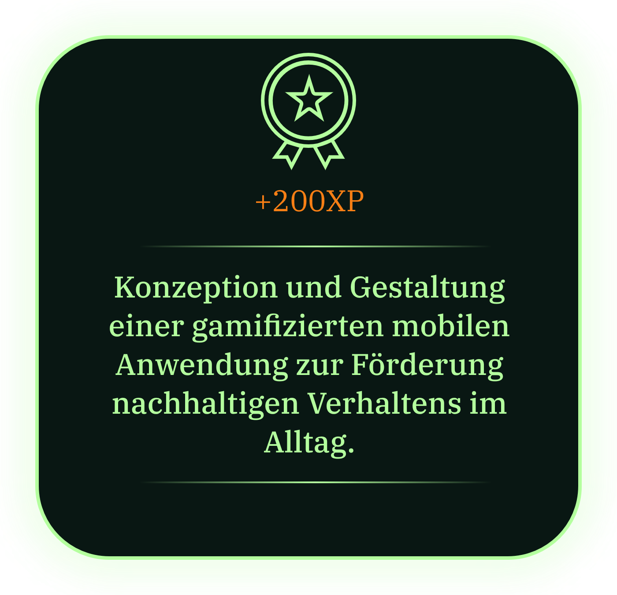
BHT, Studienverwaltung, Luxemburger Straße 10, 13353 Berlin
Samantha-Josephine Trebus
Quitzowstraße 106
10551 Berlin
Deutschland
15.08.2026
Samantha-Josephine Trebus
geboren am: 24.08.2004
Matrikelnummer: 100845
E-Mail: satr4755@bht-berlin.de
Immatrikuliert seit: 01.04.2023
Studiengang: Medieninformatik
Angestrebter Abschluss: Bachelor of Science
Studienform: Erststudium
gewählter Studientyp: Vollzeitstudium
Urlaubssemester: 0
Hochschulsemester: 7
Fachsemester: 7
Betreuer: Pamela Schaudin
Gutachter: Prof. Dr. Heike Ripphausen-Lipa

Slide 2
Inhaltsverzeichnis
i
Inhaltsverzeichnis
Abbildungsverzeichnis……………………………………………………………………………………………………………………………………………………………………………………….…..iii
1. Einleitung…………………………………………………………………………………………………………………………………………………………………………………………………………..1
1.1 Problemstellung und Relevanz……………………………………………………………………………………………………………………………………………………………………………1
1.2 Ziel der Arbeit………………………………………………………………………………………………………………………………………………………………………………………………….…1
1.3 Methodik und Aufbau der Arbeit……………………………………………………………………………………………………………………………………………………………………....2
2. Theoretische Grundlagen…………………………………………………………………………………………………………………………………………………………………..………….…..4
2.1 Nachhaltigkeit im Alltag……………………………………………………………………………………………………………………………………………………………………………….….…4
2.2 User-Experience und Interface-Design………………………………………………………………………………………………………………………………………………………….….…6
2.2.1 Grundlagen der Wahrnehmung und Informationsverarbeitung…………………………………………………………………………………………………………………6
2.2.2 Grundlagen von UI/UX……………………………………………………………………………………………………….………………………………………………………….…….……13
2.3 Gamification im Design-Kontext……………………………………………………………………………………………………………………………………………………………….………..22
3. Konzept der Anwendung..………………………………………………………………………………………………………………………………………………………………………....……..25
3.1 Grundidee und Zielsetzung der App………………………….…………………………………………………………………………………………………………………………..….……….25
3.2 Gamification-Konzept…………………..…………………………………………………………………………………………………………………………………………………………………….26
3.3 UX-Konzept………………………………..…………………………………………………………………………………………………………………………………………………….……..…………27
4. Designprozess………………………….…………………………………………………………………………………………………………………………………………………….……..…………..29
4.1 UX-Methoden…………………………………………………………………………………………..……………………………………………………………………………………………..…………29
4.1.1 Zielgruppenanalyse……………………………….……………………………………………………………………………………………………………………………………..……….….29
4.1.2 Personas………………………………………………………………………………………………………………………………………………………………………….………….…………….31
4.1.3 Cardsorting und Inhaltsmap…………………………………………………………………………………………………………………………………………………………..……......34
4.1.4 Informationsarchitektur und Navigation………………………………………………………..………………………………………………………………………………………….35

Slide 3
Inhaltsverzeichnis
ii
4.2 Visuelles Design des UI……………………………………………………………………………………………………………………………………………………………………….……………..37
4.2.1 Farbkonzept………………………………………………………………………………………………………………………………………………………………………………………………37
4.2.2 Typografie………………………………………………………………………………………………………………………………………………………………………………..…………….…38
4.2.3 Iconografie…………………………………………………………………………………………………………………………………………………………………………………...………....39
4.2.4 Logo & App-Icon………………………………………………………………………………………………………………………………………………………………………….………….…40
4.2.5 Brand Board……………………………………………………………………………………………………………………………………………………………………………..…..………....42
4.3 Wireframes……………………………………………………………………………………………………………………………………….………………………………………………..…..…….…..43
4.4 Low-Fidelity Wireframes………………………………………………………………………………………………………………………………………………………………………..…….….…44
4.5 High-Fidelity Wireframes…………………………………………………………………………………….……………………………………………………………………………………….….…45
5. Prototypische Umsetzung..…………………………………………………………………………………………………………………………………………………………………….....……..47
6. Evaluation…….………………………….…………………………………………………………………………………………………………………………………………………….…….…………..48
6.1 Usability-Test…………………………………………………………………………………………..…………………………………………………………………………………………………………48
6.2 Usability-Umfrage……………………………………………………………………………………..…………………………………………………………………………………………....…………50
6.3 Ergebnisse & Optimierungspotenziale……………………………………………………..……………………………………………………………………………………………..…………52
7. Fazit und Ausblick…….….………….…………………………………………………………………………………………………………………………………………………….……..…………..57
7.1 Zusammenfassung…………………………………………………………………………………..…………………………………………………………………………………………………………57
7.2 Zukunftspotenziale……………………………………………………………………………………..…………………………………………………………………………………………..…………57
Literaturverzeichnis…….….………….…………………………………………………………………………………………………………………………………………………….…….……………..1
Anhang A: Wireframes…….….………….………………………………………………………………………………………………………………………………………………….…….…………..
Anhang B: Low-Fidelity Wireframes…….….………….……………………………………………………………………………………………………………………………….…..…………..
Anhang C: High-Fidelity Wireframes…….….……………………………………………………………………………………………………………………………………….…………………..
Anhang D: Usability-Umfrage…….….………….……..……………………………………………………………………………………………………………………………….…….…………..
Anhang E: Usability-Umfragen Ergebnisse…….….………….…………………………………………………………………………………………………………………….……….………..

Slide 4
Abbildungsverzeichnis
iii
Abbildungsverzeichnis
Abbildung 1: Butterfly-Modell nach der Ellen MacArthur Foundation……………………………………..……………………………………………………………………………………………..5
Abbildung 2: Darstellung der Bedürfnispyramide nach Maslow……………………….……………………………………………………………………………………………………..………….…..7
Abbildung 3: In Figma erstellte Darstellung zweier Kreuze ……………………………………..………………………………………………………………………………………………….…………..8
Abbildung 4: Darstellung der Gestaltgesetze……………………….……………………………………………………………………………………………………..………….……………………………....9
Abbildung 5: Darstellung eines semantisch assoziativen Netzwerkes……………………………………..……………………………………………….……………………………………………..11
Abbildung 6: Beschriftete Darstellung einer eukaryotischen Zelle……………………….…………………………………………………………………………………..……………..……………..11
Abbildung 7: Veranschaulichung der Dual-Coding-Theorie nach Allan Paivio (1990)………………..………………………………………………………………………………………..…..12
Abbildung 8: Farbkreis nach Johannes Itten……………………….……………………………………………………………………………………………………..………….………………………………..19
Abbildung 9: Verteilung der Smartphone-Haltepositionen (bearbeitet nach Hoober, 2013)…………………………………………………………………………………………………...21
Abbildung 10: In Figma erstelle Mindmap zur Anwendung…………………….………………………………………………………………………………………………………………………....…..25
Abbildung 11: Tabellarisch dargestellte Ergebnisse aus der Zielgruppenanalyse……………………………………..……………………………………………………………………………..29
Abbildung 12: Tabellarisch dargestellte Ergebnisse aus der Marktanalyse…………………….………………………………………………………………………………….…………………….31
Abbildung 13: In Figma erstelle Personas zur Anwendung (Portraitbilder erstellt von ChatGPT)………………………………………………………………………………..…………..32
Abbildung 14: In Figma erstelle User Story zur Anwendung…………………….……………………………………………………………………………………………………….…………………….33
Abbildung 15: In Figma erstelle User Journey zur Anwendung…………………………………..……………………………………………………………………………………………………………33
Abbildung 16: In Figma erstelle Cardsorting-Methode zur Anwendung……………………………………………………………………………………………………………………………..…..34
Abbildung 17: In Figma erstelle Inhaltsmap-Methode zur Anwendung…………………………………..……………………………………………………………………………………………...34
Abbildung 18: In Figma erstellter Strukturbaum zur Anwendung…………………….………………………………………………………………………………….……………………………..…..36
Abbildung 19: Farbpalette von GreenUp……………………………………………´.…………………………………..……………………………………………………………………………………………..37
Abbildung 20: Blindtext der gewählten Schriftart für GreenUp…………………….……………………………………………………………………………………………….………………………..38
Abbildung 21: Icons und Grafiken aus GreenUp……………………………………………….……………………………………………………………………………………………………..………….…..39

Slide 5
Abbildungsverzeichnis
iv
Abbildung 22: in Figma erstellte Bild-, Wort- und Kombinationsmarke von GreenUp…………………….………………………………………………………..……………………………..41
Abbildung 23: in Figma erstelltes App-Icon von GreenUp…………….……………………………………………………..………….………………………………………………………………………42
Abbildung 24: in Figma erstelltes Brand Board von GreenUp……………………………………..…………………………………………………………………………………….………….…………42
Abbildung 25: Wireframes der fünf Hauptseiten von GreenUp…………………. ……………………………………………………………………………..………….……………………………....43
Abbildung 26: Low-Fidelity Wireframes der fünf Hauptseiten von GreenUp…………………………………………………………………………………………………………………………..45
Abbildung 27: High-Fidelity Wireframes der fünf Hauptseiten von GreenUp……………………….…………………………………………………………………..……………..……………..46
Abbildung 28: Usability-Test-Anweisungen……………………………………………………………………………….………………………………………………………………………………………..…..49
Abbildung 29: In Figma erstellte Tabelle zur Sammlung der Notizen des Usability-Tests……………………………………………..………….………………………………………….…..52
Abbildung 30:Pop-Up der wöchentlichen-Challenge „Mehrweg statt Einweg“ mit Fragezeichen-Icon…………………………………………………………………………………...53
Abbildung 31: Darstellung der aus den Usability-Test resultierenden Änderungen…………………………………………………………………………………………………………....…..53
Abbildung 32: Gegenüberstellung der Selbsteinschätzung des Wissens über Nachhaltigkeit und der wahrgenommenen Wichtigkeit von Nachhaltigkeit im Alltag………………………………………………………………………………………………………………..……………………………………..……………………………………………………………………………..54
Abbildung 33: Gegenüberstellung der Selbsteinschätzung nachhaltigen Verhaltens im Alltag und der dafür genannten Hindernisse……………………….…………….55
Abbildung 34: Bewertung des App-Designs und der Benutzerfreundlichkeit von GreenUp………………………………………………………………………………………..…………..55
Abbildung 35: Einfluss der Gamification auf die Motivation und Bereitschaft zur zukünftigen Nutzung von GreenUp…………………………………………………………….55

Slide 6
1. Einleitung | 1.2 Ziel der Arbeit
Seite 1
1. Einleitung
1.1 Problemstellung und Relevanz
Dass die von Menschen verursachte Erderwärmung eine zunehmende globale Herausforderung darstellt, steht außer Frage. Seit Beginn der Industrialisierung hat sich die Erdoberfläche deutlich erwärmt, gegenüber dem Zeitraum von 1850 bis 1900, welcher in der Klimaforschung meist als Referenzzeitraum genutzt wird, ist die Temperatur auf der Erde um etwa 1,1 °C gestiegen (Intergovernmental Panel on Climate Change (IPCC), 2023). Infolgedessen gibt es globale Extremwetter-Reaktionen, Artensterben, Wasserknappheit sowie weitere folgenschwere Auswirkungen (Intergovernmental Panel on Climate Change (IPCC), 2023).
Einer der größten Verursacher für den Anstieg der Erdoberflächentemperatur sind Treibhausgase, die von nahezu allen Industrien als Abfallprodukt ausgestoßen werden. Die Konsumgesellschaft der Menschen hat eine enorme Ressourcenverschwendung zur Folge, Industrien arbeiten rund um die Uhr, um Produkte herzustellen, die am Ende nach einmaliger Nutzung weggeworfen und neu gekauft werden. So werden nicht nur die natürlichen Ressourcen der Erde immer weiter aufgebraucht, sondern auch Unmengen von Müll produziert.
Die Politik investiert viel in die Umsetzung von Klimaschutzrichtlinien und dessen Befolgung von Industrien weltweit, doch nicht nur die Firmen müssen vermehrt ökologisch wirtschaften, auch die Wegwerfkultur der Menschen muss sich stark wandeln. Die Gesellschaft muss selbständig nachhaltiger Leben und ihre Einstellung bezüglich der vorherrschenden Konsumgesellschaft kritisch in Betracht ziehen.
Das Umweltbundesamt erfasst in einer Studie von 2024, dass 54 Prozent der Deutschen den Klima- und Umweltschutz als wichtig betrachten (Umweltbundesamt, 2025).
Doch viele Menschen wissen nicht, wie sie selber ihren Beitrag zum Umweltschutz leisten können, so schreibt das Umweltbundesamt: „Für einen gesellschaftlichen Wandel in Richtung Nachhaltigkeit ist es notwendig, dass wir die ökologischen Grenzen anerkennen. Wir müssen die Rahmenbedingungen für entlastende Produktions- und Konsummuster verbessern. Modelle nachhaltiger Lebensstile und kultureller Nachhaltigkeit sowie Konzepte lebenslanges Lernen und Bildung für Nachhaltigkeit müssen weiterentwickelt und verbreitet werden.“
An dieser Stelle soll meine Anwendung „GreenUp“ den Menschen helfen, sie soll sie spielerisch dazu motivieren nachhaltiger zu leben. Sie zeigt Ihnen, wie man Wasser sparen und CO₂ sowie Müll reduzieren kann, mit der Nutzung soll ein Bewusstsein für Nachhaltigkeit entwickelt werden und dabei helfen die Konsumgesellschaft der Menschheit zu reduzieren.
1.2 Ziel der Arbeit
Ziel der Arbeit wird es sein, eine Nachhaltigkeit fördernde mobile Anwendung zu konzipieren und gestalterisch umzusetzen. Die Anwendung soll Nutzern einen leichten weg in ein nachhaltigeres Leben ebnen und durch die Nutzung eines Gamification-Systems sollen sie dabei bestenfalls auch Spaß haben. Das soll dafür sorgen, dass die Nutzer sowohl die Anwendung als auch die damit verbundenen nachhaltigen Gewohnheiten gerne in ihren Alltag einbauen. Durch ein XP- und Level-System verknüpft mit täglichen sowie wöchentlichen Challenges sollen die Nutzer dazu motiviert werden, umweltbewusster zu leben.

Slide 7
1. Einleitung | 1.3 Methodik und Aufbau der Arbeit
Seite 2
Wie bereits erwähnt ist ein zentraler Grund dafür, dass viele Menschen nicht nachhaltiger leben, fehlendes Wissen darüber, wie sie dies konkret angehen sollten. Die Anwendung bietet ihnen einen leichten Einstieg, bei dem Sie nicht von zu vielen Informationen überfordert werden, sondern täglich eine kleine Aufgabe erfüllen. Außerdem können die User jederzeit einsehen, welche Wirkung das Erfüllen der Challenges auf die Umwelt hat, so wird veranschaulicht wie genau ihre Mühen für eine Veränderung sorgen.
Denn in der Anwendung wird nicht nur angezeigt wie viel Liter Wasser der Nutzer beispielsweise gespart hat, sondern auch erklärt, was genau das Einsparen von Wasser bringt.
Mit der Zeit entwickelt sich so ein Gefühl für Nachhaltigkeit und worauf geachtet werden sollte und wenn der Nutzer möchte, kann sich mit einer weiteren Funktion der Anwendung auseinandergesetzt werden, dem Nachhaltigkeits-Scanner.
Mithilfe des Scanners kann der Barcode eines Produktes gescannt werden und der Nutzer erhält eine Nachhaltigkeitsliste des Produktes. So macht die Anwendung den Nutzer auch aufmerksamer für die ökologische Produktionsweise von Produkten, sodass dieser im besten Fall stärker auf die dahinterstehenden Unternehmen achtet.
Durch die Community-Funktion kann sich auch mit Freunden und Familie duelliert werden oder versucht werden, sich einen Platz auf dem Wöchentlichen Leaderboard zu erkämpfen. Dies fördert nicht nur das Gemeinschaftsgefühl, sondern sorgt zudem für einen gewissen Ansporn.
1.3 Methodik und Aufbau der Arbeit
Zunächst erfolgt eine eingehende Auseinandersetzung mit den theoretischen Grundlagen in welcher ebenfalls die jeweiligen Fachbegriffe erläutert werden. Thematisiert werden nicht nur Design bezügliche Aspekte, sondern auch die im Kontext wichtigen Schwerpunkte Nachhaltigkeit und Gamification.
Darauf folgt eine Analyse der Anforderungen an die Anwendung, dort werden die Nutzerbedürfnisse definiert und mittels Wettbewerbs- und Marktanalyse erforscht, welche Probleme in ähnlichen Anwendungen auftreten.
Daraus wird das Grundkonzept der Anwendung konzipiert und Funktionen sowie fördernde Gamification-Elemente ausgearbeitet. Zur besseren Strukturierung werden Use Cases bestimmt, die den Weg des Nutzers durch die Anwendung beschreiben, dadurch lässt sich im späteren Verlauf die Navigation der Anwendung gezielter bestimmen.
Mithilfe verschiedener UX-Design-Methoden wird dann das User-Experience-Design entwickelt und mittels High-Fidelity Wireframes dargestellt. Um die Nutzer dazu zu motivieren die Anwendung auch in der Zukunft weiterzuverwenden, wird zudem mit Interaktionsdesign und Emotional Design gearbeitet.
Anschließend folgt die prototypische Umsetzung des Konzeptes und die Erläuterung meiner Designentscheidungen.
Es folgt die Evaluation der Ergebnisse aus den User-Research-Methoden wie Usability-Tests und Umfragen, diese helfen dabei die Schwachstellen der Anwendung zu finden und zu überarbeiten.

Slide 8

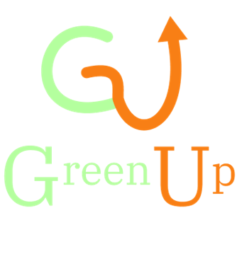
1. Einleitung | 1.3 Methodik und Aufbau der Arbeit
Seite 3
Abschließend folgt eine Diskussion über die erreichten Ziele und Grenzen der Anwendung, sowie das Fazit mit einem Ausblick in die Zukunft.

Slide 9
2. Theoretische Grundlagen | 2.1 Nachhaltigkeit im Alltag
Seite 4
2. Theoretische Grundlagen
2.1 Nachhaltigkeit im Alltag
Bereits im siebzehnten Jahrhundert beschäftigten sich die Menschen mit dem Konzept der Forstwirtschaft. Aufgrund vorherrschender Holzknappheit in verschiedenen Regionen Mitteleuropas kümmerten sich des jeweiligen Landesherrn mit dem sparsamen Umgang der Holzressourcen. Der Gedanke des "ewigen Waldes" wurde erstmals im Jahr 1661 formuliert, welcher beschreibt, dass nur so viele Bäume gefällt werden dürfen, wie auch wieder nachwachsen.
Der Begriff Nachhaltigkeit wurde erstmals 1713 von Hans Carl von Carlowitz in seinem Werk Sylvicultura Oeconomica verwendet: „Wird derhalben die gröste Kunst / Wissenschafft / Fleiß / und Einrichtung hiesiger Lande darinnen beruhen / wie eine sothane Conservation und Anbau des Holtzes anzustellen / daß es eine continuirliche beständige und nachhaltende Nutzung gebe / weiln es eine unentberliche Sache ist / ohne welche das Land in seinem Esse nicht bleiben mag.“ (Carlowitz, 1713, pp. 105-106). Damit verbindet Carlowitz das bereits bekannte Konzept des „ewigen Waldes“ erstmals mit dem Begriff einer „nachhaltenden“ Nutzung und legt somit den Grundstein für das heutige Nachhaltigkeitskonzept.
Heute wird Nachhaltigkeit als Gesamtkonzept gesehen, welches sich mithilfe des Drei-Säulen-Modells umfassend erläutern lässt. Diese sogenannten Drei-Säulen bilden sich aus Ökologie, Ökonomie und dem Aspekt des Sozialen. Es basiert darauf, dass alle 3 Säulen immer im Gleichgewicht zueinander gewertet werden und gemeinsam das Konzept der Nachhaltigkeit bilden (vgl. Ott, 2009, S. 25).
Die Säule der ökologischen Nachhaltigkeit beschäftigt sich unter anderem mit der Schonung natürlicher Ressourcen, indem nur so viel aus der Umwelt genutzt werden darf, das natürlich auch wieder nach produziert wird. Des Weiteren fällt auch die Verringerung der Abfallproduktion unter die Säule der Ökologie, hier soll sich ein Beispiel an den in der Natur vorkommenden Kreisläufen genommen werden. Die sogenannte Kreislaufwirtschaft ist eine der größten Ansätze der Nachhaltigkeit, in der Natur gibt es keinen Müll, denn die Abfälle eines Organismus sind die Nährstoffe für einen anderen. Nach diesem Beispiel sollen Produkte so konzipiert werden, dass Materialien nach der Nutzung vollständig in biologische oder technische Kreisläufe zurückgeführt werden können. Zur Veranschaulichung wurde das Butterfly-Modell entwickelt, welches die Lebenszyklen verschiedenster Ressourcen darstellt, dieses wird auf Abbildung 1 veranschaulicht. Die Ringe im Inneren stellen dabei einen größeren Mehrwert für die Umwelt, als die äußeren, dar. Daraus ergeben sich die Prinzipien der Sharing Economy sowie die Priorisierung von Reparatur gegenüber Recycling und Neukauf (vgl. Ellen MacArthur Foundation, 2021).

Slide 10
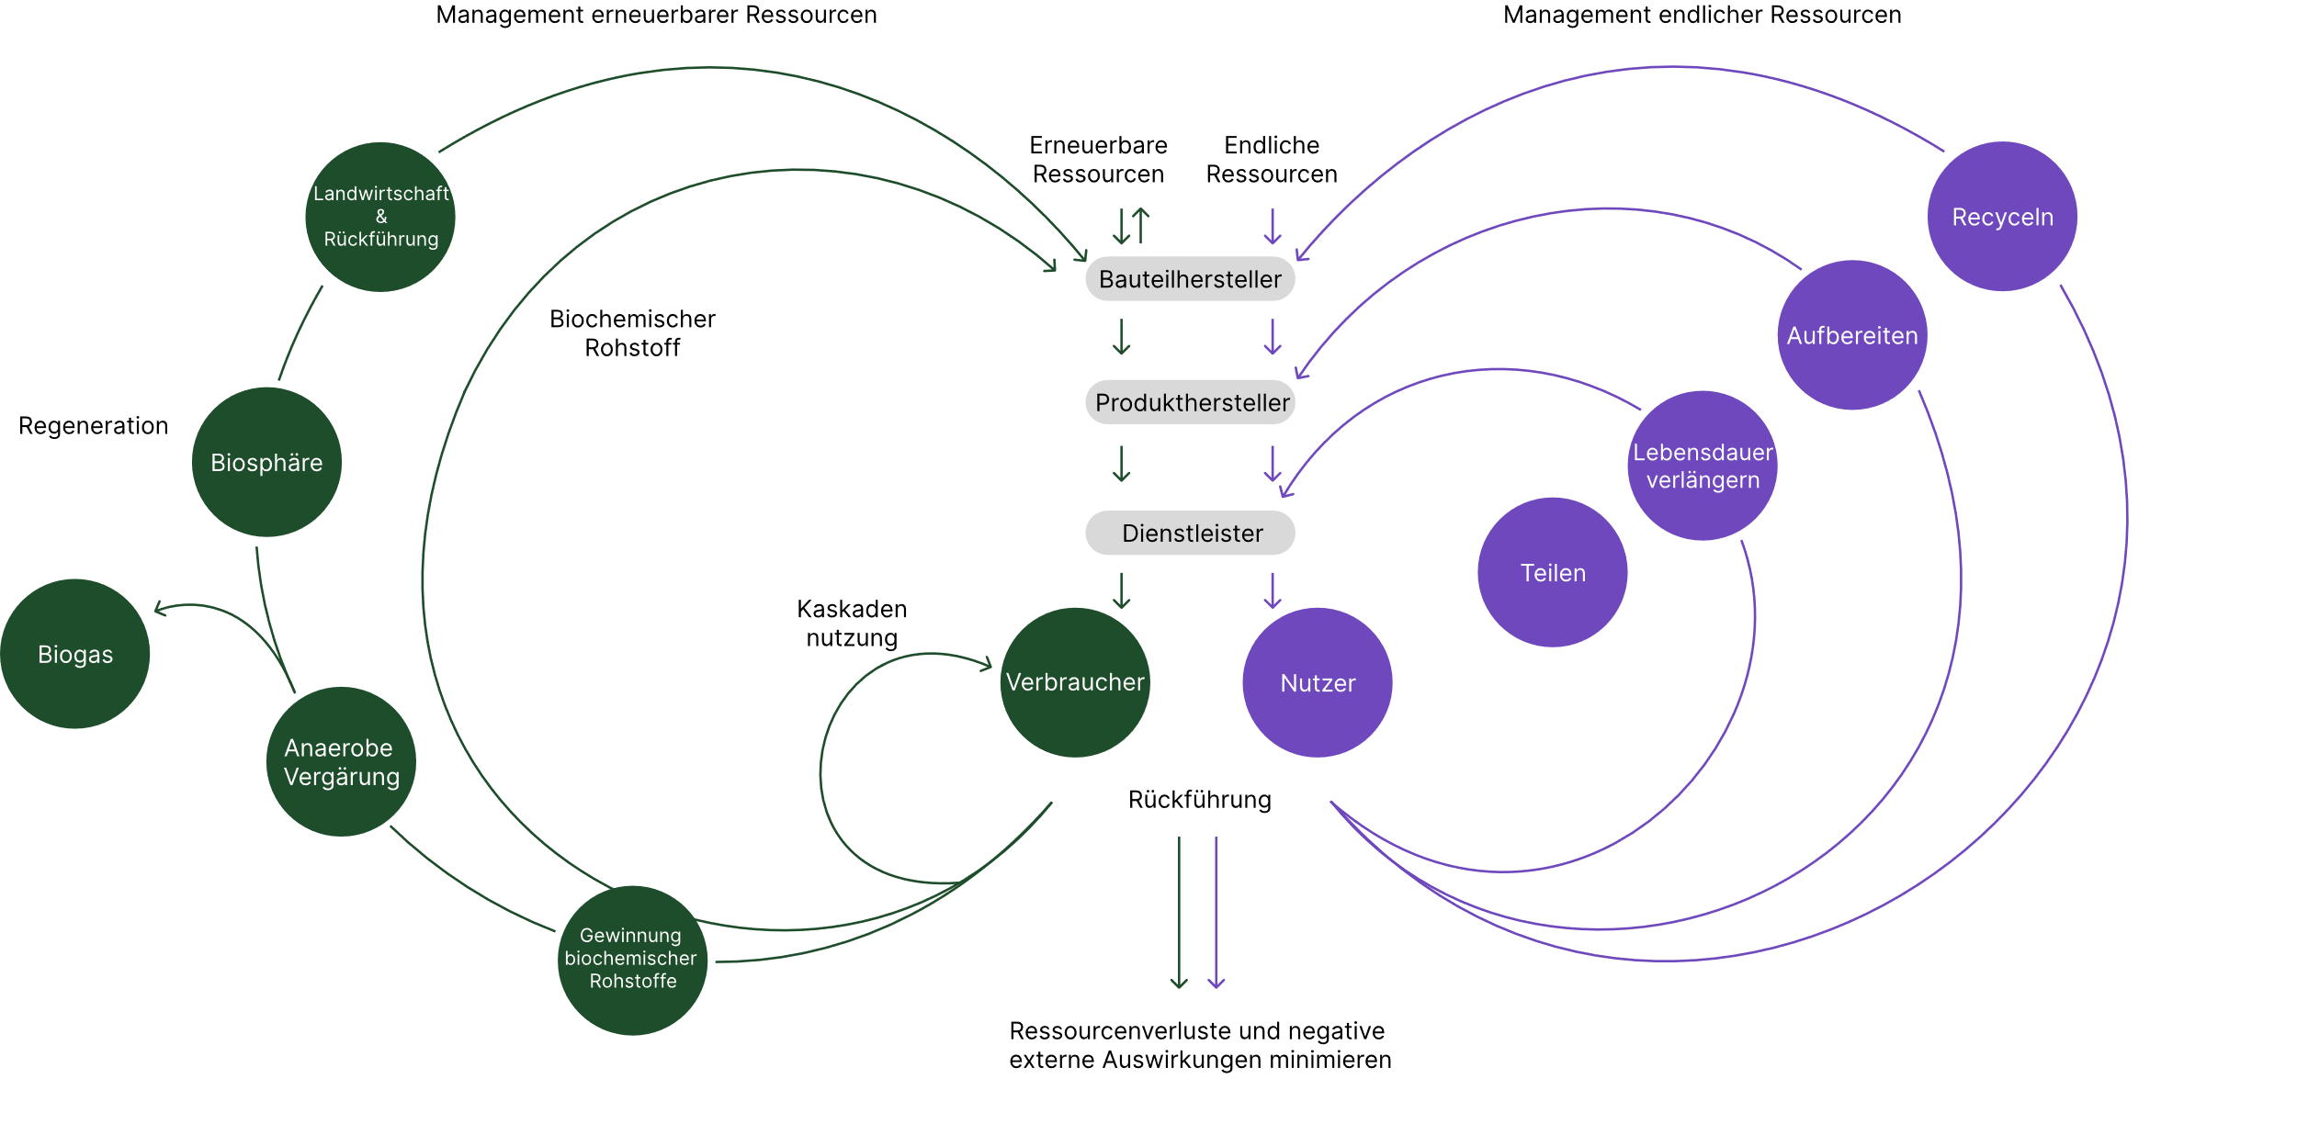
2. Theoretische Grundlagen | 2.1 Nachhaltigkeit im Alltag
Seite 5
Das EU-Emissionshandelssystem funktioniert nach dem sogenannten „Cap-and-Trade“-Prinzip, dabei wird eine jährlich festgelegte Obergrenze („Cap“) an Emissionen bestimmt, die pro Sektor ausgestoßen werden dürfen. Diese Obergrenze orientiert sich an dem europäischen Klimagesetz, welches vorsieht die EU bis 2050 Klimaneutral zu machen. Daraus folgt die jährliche Senkung dieses Caps, wodurch die Zertifikate in ihrem Wert steigen. Die Zertifikate berechtigen die Unternehmen zur Emission einer festgelegten Menge an Treibhausgasen. Nicht benötigte Zertifikate können am Markt weiterverkauft werden. Dieses Prinzip reizt die Unternehmen dazu an ihre Emissionen allgemein zu verringern und langfristiger zu wirtschaften (vgl. Bonn & Reichert, 2018, S. 4).
Mit Themen wie Armutsbekämpfung, Chancengleichheit und faire Bezahlung befasst sich die Soziale-Nachhaltigkeit-Säule. Soziale Nachhaltigkeit soll gewährleisten, dass alle Menschen die gleichen Möglichkeiten haben und alle gerecht behandelt werden, unabhängig von Herkunft, Religion und Bildung (vgl. Spangenberg, 2003, S. 650).
Die Ökonomische-Nachhaltigkeit-Säule befasst sich primär mit ökonomischen Wirtschaften, Unternehmen sollen nicht nur an Gewinnerzielung, sondern auch an das Wohl der Gesellschaft und die Umwelt denken. Ressourcen sollen langfristig effizienter genutzt und Arbeitnehmer fair bezahlt und gefördert werden. Ökonomisches Wirtschaften verbindet den Ökologisch mit dem sozialen Aspekt der Nachhaltigkeit und sorgt für eine ausgeglichene und nachhaltige Wirtschaft innerhalb des Unternehmens (vgl. Studyflix GmbH, o.D.).
Abbildung 1: Butterfly-Modell nach der Ellen MacArthur Foundation
Eigene Darstellung
Ein weiterer Aspekt, der sich sowohl auf die Ökologie als auch die Ökonomie stützt ist die Reduktion von Umweltbelastungen, so soll unter anderem in Industrien der Ausstoß von CO₂ verringert werden. Vor diesem Hintergrund führte die Europäische Union 2005 das Europäische Emissionshandelssystem ein. Dieses verpflichtet alle vom System erfassten Unternehmen der Mitgliedstaaten der Europäische Union dazu, nicht mehr Treibhausgasemissionen im Jahr auszustoßen, wie durch die von ihnen gehaltenen Emissionszertifikate abgedeckt werden.

Slide 11
2. Theoretische Grundlagen | 2.2 User-Experience und Interface-Design
Seite 6
Nachhaltigkeit spielt auch im Alltag eine wichtige Rolle, denn es ist wichtig, dass nicht nur Unternehmen sich mit der Thematik auseinandersetzen, die vorherrschenden Konsumgesellschaft der Menschen, muss langfristig ebenfalls nachhaltiger werden. Wie dies praktisch umgesetzt werden kann, stellt für viele eine Herausforderung dar, es ist unklar, worauf geachtet und welche Gewohnheiten angepasst werden müssen. Außerdem steht des Öfteren nicht die benötigte Zeit zur Verfügung, um sich umfassend mit dem Thema zu befassen. An dieser Stelle soll GreenUp den Menschen helfen, ihnen spielerisch und schnell Wege aufzeigen, wie man Nachhaltigkeit leicht in den Alltag einbinden kann.
2.2 User-Experience und Interface-Design
  2.2.1 Grundlagen der Wahrnehmung und Informationsverarbeitung
  Um einige Gestaltungsprinzipien von Screen-Interfaces noch besser verstehen zu können, ist es notwendig, sich mit den Grundlagen der Wahrnehmung und Informationsverarbeitung auseinanderzusetzen. Denn Wahrnehmung ist keine reine Reizweiterleitung, sondern ein fortlaufender aktiver Informationsverarbeitungsprozess. Dabei spielt sich der Kreislauf von Stimulation, Selektion, Organisation und Interpretation im menschlichen Gehirn kontinuierlich und in Bruchteilen von Sekunden ab. Wie dieser Informationsverarbeitungsprozess in der Praxis funktioniert wird im Folgenden erläutert.
Stimulationen sind Externe Reize, welche visuell, auditiv, haptisch, kinästhetisch, olfaktorisch sowie gustatorisch aufgenommen werden können. Die wahrgenommenen Stimuli werden im nächsten Schritt selektiert (vgl. Hellriegel & Slocum, 2011, S. 107).
Die Selektion erfolgt durch zwei Einflussfaktoren, die externen Faktoren sowie die internen Faktoren. Die externen Faktoren beziehen sich unteranderem auf Größe, Helligkeit, Kontrast, Farbe und Bewegung, wohingegen die internen Faktoren aus Bedürfnissen, Einstellungen, Erwartungen und Vorwissen gebildet werden (vgl. Hellriegel & Slocum, 2011, S. 104-110). Abraham Maslows Bedürfnispyramide veranschaulicht, welche Bedürfnisse dabei wie gewichtet werden. So sind Grundbedürfnisse wie Essen oder Schlafen vorrangig gegenüber der Sicherheit oder sozialer Bedürfnisse wie der Wunsch nach Freunden oder einem Partner. Diese Bedürfnisse bezeichnet Maslow als Defizitbedürfnisse, sie umfassen Bedürfnisse welche aus einem Mangel an etwas entstehen. Der Mensch strebt danach, diese Bedürfnisse zu stillen, erst wenn diese Bedürfnisse weitgehend erfüllt sind, rücken die Wachstumsbedürfnisse in den Vordergrund. Dazu zählen die Selbstverwirklichung und die Individualbedürfnisse, wobei die Selbstverwirklichung dabei an letzter Stelle kommt und die Individualbedürfnisse wichtiger sind. Anhand der Bedürfnispyramide auf Abbildung 2 lässt sich erklären, warum Menschen Reize auf Grund bestehender Bedürfnisse anders wichtig wahrnehmen (vgl. Methfessel, 2020, S. 70-77).

Slide 12
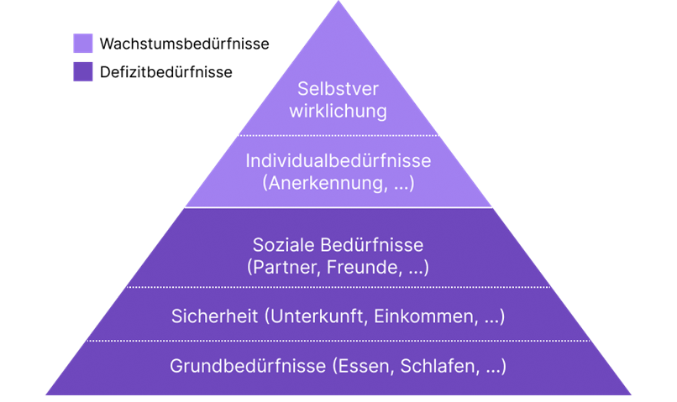
2. Theoretische Grundlagen | 2.2 User-Experience und Interface-Design
Seite 7
  Denn dementsprechend werden auch ihre Aufmerksamkeit und Wahrnehmung gelenkt. Nachdem die Reize auf Basis dieser Einflussfaktoren selektiert wurden, werden sie im weiteren Verlauf in bekannte Objekte organisiert.
  Im Schritt der Organisation spielen ebenfalls zwei große Aspekte eine zentrale Rolle: die Gestaltgesetze der Wahrnehmung sowie kognitive Verzerrungen. Vor allem die Gestaltgesetze sind in der Konzeption eines Interfaces wesentlich.
  Zu den zentralen Gestaltgesetzen zählen die Gesetze der Ähnlichkeit, Nähe, Prägnanz, Geschlossenheit, Kontinuität, gemeinsames Schicksal, gemeinsame Regionen und Verbundenheit. Jene Gesetze der Gestaltpsychologie sind im Interface Design ebenfalls maßstäblich und werden für die Konzeption verschiedenster Interfaces genutzt.
  Beispielsweise werden ähnlich aussehende Elemente als Zusammengehörig und Elemente, welche sich in wichtigen Merkmalen unterscheiden, als voneinander unabhängig, wahrgenommen. Diese Ähnlichkeit lässt sich durch Form, Farbe, Textur, Position, Orientierung und Größe darstellen. Das Gesetz der Ähnlichkeit besagt, dass, um zu gewährleisten, dass Nutzer Interface Elemente als zusammengehörig wahrnehmen, sollten sie immer gleich gestaltet werden. Auf Abbildung 4 wird das Gesetz der Ähnlichkeit oben links veranschaulicht. Die ausgefüllten und die nicht ausgefüllten Punkte werden aufgrund ihrer Ähnlichkeit jeweils als zusammengehörige Gruppen wahrgenommen. (vgl. Johnson, 2020, S. 18-20).
  Ebenfalls als zusammengehörig werden Interface Elemente wahrgenommen, welche nah beieinander positioniert sind, dies wird mit dem Gesetz der Nähe definiert.
Abbildung 2: Darstellung der Bedürfnispyramide nach Maslow
Eigene Darstellung
  So können aktuelle Bedürfnisse die Aufmerksamkeit gezielt auf bestimmte Reize lenken. Eine hungrige Person wird beispielsweise Reize, die mit Essen in Verbindung stehen, eher wahrnehmen als eine Person, die bereits satt ist. Deshalb ist die Zielgruppenanalyse essenziell für die Konzipierung einer Anwendung. Ziel der Zielgruppenanalyse ist es, herauszufinden, welche Bedürfnisse und Erwartungen die Nutzer der Anwendung haben.

Slide 13

2. Theoretische Grundlagen | 2.2 User-Experience und Interface-Design
Seite 8
  Dargestellt auf Abbildung 4 in der oberen Reihe an zweiter Position, das Gehirn nimmt, aufgrund ihrer Nähe zueinander, jeweils eine Reihe als Gruppe wahr (vgl. Johnson, 2020, S. 15-18).
  Das Gesetz der Prägnanz besagt, dass sich zentrale Interface Elemente, optisch mittels Farbe, Größe oder Form vom Rest abheben sollen. Durch das auffallend andere Design, wird die Aufmerksamkeit des Nutzers auf dieses Element gelenkt, weshalb sich Hauptfunktionen einer Anwendung prägnant von anderen Elementen abheben sollten. Beispielhaft dargestellt in Abbildung 4 in der oberen Reihe an dritter Position. Die Türkiesen Punkte fallen direkt auf und die anderen Punkte verlieren an Wichtigkeit (Rams, 2021).
  Das menschliche Gehirn tendiert dazu unvollständige Formen, als vollständige Gestalten wahrzunehmen. Dabei ist es, wie auf der Abbildung 4 der Gestaltgesetze veranschaulicht, nicht nötig Linien oder Formen zu vollenden. Das menschliche Gehirn denkt sich die fehlenden Linien dazu, weshalb auf der Abbildung 4 oben rechts ein Viereck erkannt wird, obwohl nur die ecken dargestellt werden. Diese Wahrnehmungsweise wird mit dem Gesetz der Geschlossenheit beschrieben. Das Gehirn erkennt in der oberen Zeile der Abbildung 4 ein vollständiges Viereck, obwohl nur die Ecken dargestellt sind (vgl. Johnson, 2020, S. 22).
  Aus dem Gesetz der Kontinuität, lässt sich ableiten, dass Menschen dazu neigen, Elemente in einer angefangenen Linienführung, in ihrem bisherigen Verlauf fortzuführen.
  Kreuzen sich dementsprechend zwei Linien, interpretiert das Gehirn diese üblicherweise als zwei durchgehende gerade Linien, die sich überschneiden, auf Abbildung 3 links dargestellt, und nicht als Linien, die an ihrem Schnittpunkt abknicken, auf Abbildung 3 links dargestellt (vgl. Johnson, 2020, S. 20-21).
Abbildung 3: In Figma erstellte Darstellung zweier Kreuze
Eigene Darstellung
  Ein weiteres Gesetz der Gestaltpsychologie ist das Gesetz des gemeinsamen Schicksals, welches beschreibt, dass Elemente die sich in die gleiche Richtung oder im gleichen Rhythmus bewegen ebenfalls als zusammengehörig wahrgenommen werden. Dabei können die einzelnen Elemente auch unterschiedlich sein. Im Interface-Design können sowohl Bewegungen als auch Animationen genutzt werden, um dieses Wahrnehmungsprinzip gezielt zu fördern. Dies wird in der Abbildung 4 in der unteren Reihe an zweiter Position veranschaulicht (vgl. Johnson, 2020, S. 26-27).
  Das Gesetz der gemeinsamen Region beschreibt, dass Elemente als zusammengehörig wahrgenommen werden, wenn sie sich innerhalb eines abgegrenzten Bereichs befinden. Dabei werden zusammengehörige Elemente mithilfe von Linien, Farben oder Umrahmungen gruppiert. Auch hier auf Abbildung 4 dargestellt, in der zweiten Reihe an dritter Position.

Slide 14
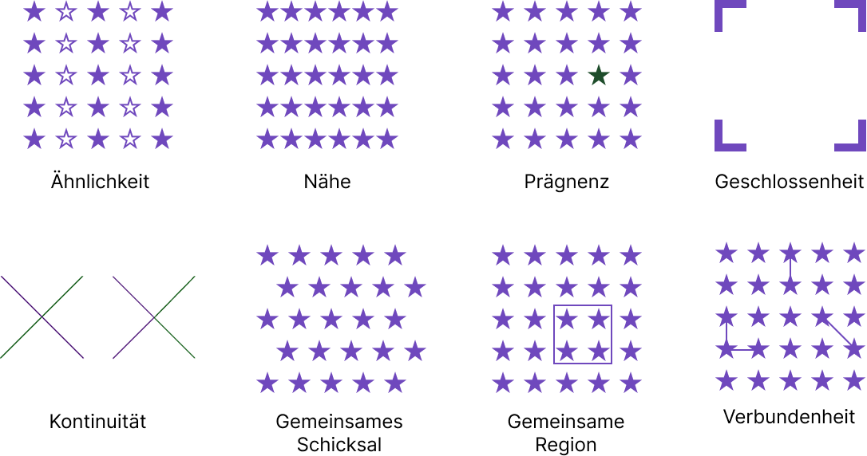
2. Theoretische Grundlagen | 2.2 User-Experience und Interface-Design
Seite 9
  Die Punkte, welche mithilfe eines Vierecks umrahmt wurden, werden als Einheit wahrgenommen (vgl. UX Quality Certification Center, 2024, S.27; Rams, 2021).
  Werden verschiedene Interface Elemente oder Formen optisch miteinander verbunden, können Gestaltgesetze wie das Gesetz der Nähe oder auch das Gesetz der Ähnlichkeit davon außer Kraft gesetzt werden. Das Gesetz der Verbundenheit beschreibt die Wahrnehmung von verbundenen Elementen als eine Einheit. Diese Wirkung wird auf Abbildung 4 dargestellt, die verbundenen Punkte werden jeweils als Einheit wahrgenommen, obwohl alle Punkte gleich nah beieinander positioniert sind(vgl. UX Quality Certification Center, 2024, S.27; Rams, 2021).
  Die Wahrnehmung eines Reizes kann jedoch auch durch kognitive Verzerrungen verändert werden. Im Schritt der Organisation kann es dadurch zu vorschnellen Beurteilungen von Personen oder Situationen aufgrund weniger Informationen kommen. Zu den häufigsten kognitiven Verzerrungen zählen die Bildung von Vorurteilen, der Halo-Effekt sowie die Projektion eigener Eigenschaften auf andere Personen oder Objekte.
  Vorurteile entstehen dadurch, dass das Gehirn Informationen und Reize aufgrund von früheren Erfahrungen kategorisiert, stereotypisiert und bewertet (vgl. Friedrich-Schiller-Universität Jena o. J.). Dieser Prozess lässt sich anhand eines Beispiels verdeutlichen. Zunächst wird eine Person durch einen visuellen Reiz wahrgenommen. Während der Organisation ordnet das Gehirn diese Person einer Kategorie zu, beispielsweise der Kategorie „jung“. Darauf verknüpft das Gehirn diese Information mit bekannten Stereotypen, etwa der Annahme, dass junge Menschen technikaffin seien. Diese Annahme wird folglich auf ganze Gruppen übertragen, in diesem Falle werden alle jungen Menschen als Technikaffin wahrgenommen. Im Anschluss wird diese Annahme positiv oder negativ bewertet. Wird Technikaffinität positiv bewertet, kann dies dazu führen, dass die Person als sympathisch wahrgenommen wird. Eine negative Bewertung kann dazu führen, dass die Person als unsympathisch wahrgenommen wird. Übertragen auf den UI/UX Bereich, können dadurch modern designte Benutzeroberflächen mit Professionalität und Zuverlässigkeit assoziiert werden und unmoderne oder schwer einzuschätzende Benutzeroberflächen mit schlechter Benutzerfreundlichkeit oder mangelnder Sicherheit.
Abbildung 4: Darstellung der Gestaltgesetze
Eigene Darstellung

Slide 15
2. Theoretische Grundlagen | 2.2 User-Experience und Interface-Design
Seite 10
  Der Halo-Effekt beschreibt das Phänomen, einer Person aufgrund einer einzelnen dominanten Eigenschaft, noch weitere Eigenschaften zuzuschreiben, über welche noch keine Informationen gesammelt werden konnten. So schreibt Professor Doktor Gerd Nufer: „Der Halo-Effekt ist eine aus der Sozialpsychologie bekannte kognitive Verzerrung, die darin besteht, von bekannten Eigenschaften einer Person auf unbekannte Eigenschaften dieser Person zu schließen.“ (Nufer, 2019, p. 1). Diese dominante Eigenschaft kann den Gesamteindruck einer Person sowohl positiv als auch negativ beeinflussen. Wirkt eine Person beispielsweise sympathisch, werden ihr weitere Eigenschaften zugeschrieben, so wird sie großzügig, kompetent oder ehrlich eingeschätzt, obwohl dafür keine Belege vorliegen. Dagegen kann eine Person als weniger kompetent oder unzuverlässig eingeschätzt werden, wenn sie unsympathisch wirkt. Bei der Erstellung einer Benutzeroberfläche, ist der erste Eindruck somit besonders wichtig, basierend auf dem ersten Eindruck, können Eigenschaften wie Benutzerfreundlichkeit, Qualität oder Vertrauenswürdigkeit positiv oder aber auch negativ beeinflusst werden.
  Die Projektion eigener Eigenschaften, Gefühle oder Gedanken auf andere Personen oder Objekte, dient dem Menschen meist als Abwehrmechanismus. Eigenschaften, die als unangenehm empfunden werden, werden auf andere Personen übertragen, anstatt ihren Ursprung bei sich selbst zu erkennen. Nutzer, die sich selbst als technisch unsicher empfinden, tendieren eher dazu, Benutzeroberflächen schnell als kompliziert einzustufen.
  Ein weiteres Beispiel, stellt die Stimmungslage eines Nutzers dar, hat dieser eine negative Stimmung oder ist bereits vorher frustriert, kann das dazu führen, dass die Benutzeroberfläche schlechter bewertet wird, als sie objektiv ist (vgl. Hellriegel & Slocum, 2011, S. 117).
  Es ist nicht immer gegeben, dass kognitive Verzerrungen auftreten, aber wenn sie auftreten, kann die Organisation dadurch zu nicht objektiven Schlussfolgerungen gelangen. Dies kann sich sowohl negativ als auch positiv auf Entscheidungsprozesse und die Qualität von Bewertungen auswirken.
  Bei der Interpretation greif das Gehirn auf Wissensstrukturen des Langzeitgedächtnisses, wie bekannte Schemata oder mentale Modelle, zurück und referenziert und verknüpft diese miteinander. Menschen haben unterschiedliches Vorwissen oder Vorbehalte, welche in der Selektion, Organisation und Interpretation eines Reizes zu verschiedenen Ergebnissen führen kann. Daraus schließt sich, dass Wahrnehmung immer individuell und subjektiv ist. Auf Basis dieses Prozesses werden die gesammelten Informationen interpretiert und das resultierende Ergebnis ist die Art und Weise wie ein Reiz wahrgenommen wird (vgl. Hellriegel & Slocum, 2011, S. 106).
  Um zu verstehen, wie das Gehirn all diese Informationen miteinander verknüpft, ist es zunächst wichtig, die Organisation und Verarbeitung des Wissens im Gehirn zu verstehen. Die Informationen im Gehirn werden in einer Art semantisch assoziativen Netzwerken abgelegt, in etwa ähnlich einer Concept Map. Einzelne Informationen werden somit nicht einzeln abgespeichert, sondern in bestehende Netzwerke oder Verknüpfungsketten eingebaut.

Slide 16
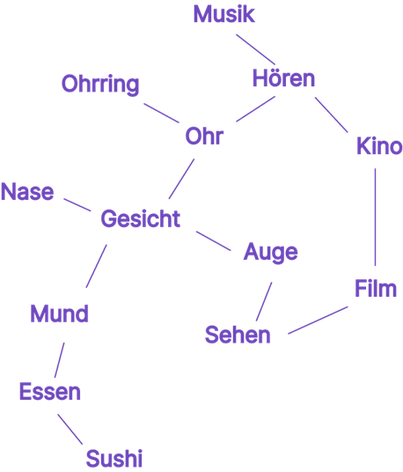
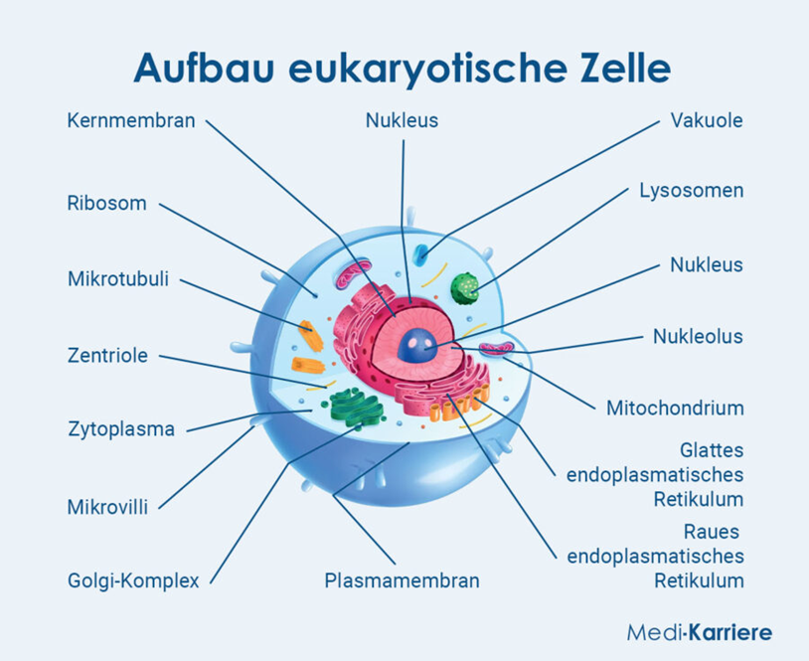
2. Theoretische Grundlagen | 2.2 User-Experience und Interface-Design
Seite 11
  Wird eine Information aus dieser Kette aktiviert, werden daraufhin automatisch die damit verknüpften Informationen ebenfalls aktiviert. Dies erleichtert dem Gehirn die Zuordnung neuer Information und kann sie so besser behalten. Auf Abbildung 5 wird eine solche Verknüpfungskette veranschaulicht. Wird beispielsweise die Information „Mund“ aktiviert, denkt die Person auch automatisch an „Gesicht“ oder „Essen“. Wird ein Nutzer auf einer Benutzeroberfläche mit vertrauten Begriffen, Symbolen oder Bildern konfrontiert, fällt es ihm leichter, neue Informationen mit diesen zu verknüpfen und abzuspeichern. Dadurch können neue Informationen schneller verstanden und Funktionen leichter wiedererkannt werden (vgl. Zoelch, et al., 2019, S. 32-33).
  Um die Informationsverarbeitung zu fördern, sollten Multimedialität und Multimodalität eingesetzt werden.
  Es gibt fünf wesentliche mediale Informationspräsentationen, dazu gehören zeitbasierte Präsentationsformen wie Videos oder Filme, Animationen und Sound, sowie statische Präsentationsformen bestehend aus Texten und Bildern. Werden mehrere dieser Medien gemeinsam genutzt spricht man von einer multimedialen Informationspräsentation. Auf Abbildung 6 wird dies anhand eines Beispiels veranschaulicht. Dort sehen wir die Darstellung einer eukaryotischen Zelle in Form eines Bildes, welches mit textuellen Informationen kombiniert wird.
Abbildung 5: Darstellung eines semantisch assoziativen Netzwerkes
Eigene Darstellung
  Eine Anwendung wird geschaffen, um den Nutzern das Leben zu erleichtern, es ist also förderlich, wenn die Inhalte und Funktionen leicht und schnell verstanden werden.
Abbildung 6: Beschriftete Darstellung einer eukaryotischen Zelle
https://www.medi-karriere.de/wiki/zelle/

Slide 17
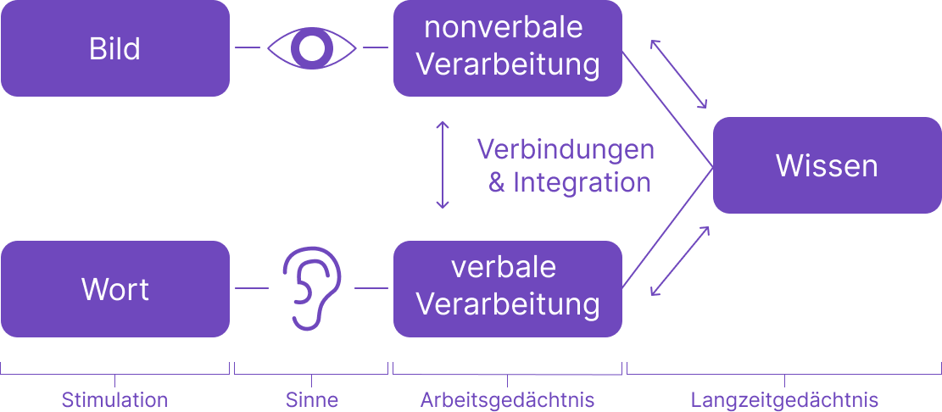
2. Theoretische Grundlagen | 2.2 User-Experience und Interface-Design
Seite 12
  Der Einsatz multimedialer Informationspräsentationen kann Lernprozesse unterstützen, da Informationen über mehrere Kanäle verarbeitet werden. Werden darüber hinaus multimodale Reize berücksichtigt, kann dies die Verarbeitung von Informationen erleichtern und deren Behalten im Langzeitgedächtnis wahrscheinlicher machen.
  Die wesentlichen multimodalen Wahrnehmungskanäle bestehen aus dem Tastsinn, dem Sehsinn, dem Hörsinn, dem Geruchssinn und dem Geschmackssinn. Das zuvor angeführte Beispiel anhand der Darstellung der eukaryotischen Zelle auf Abbildung 6 ist zwar multimedial aber monomodal. Denn beide Präsentationsformen, Text und Bild, werden durch die Augen wahrgenommen, also nur visuell erfasst und somit wird nur ein sensorischer Kanal beansprucht. Multimodal ist es, wenn mehrere Wahrnehmungskanäle beansprucht werden, beispielsweise beim Anschauen eines animierten Erklärvideos. Dieses ist sowohl multimedial, weil Text, Bild, Animation und Sound miteinander verbunden werden als auch multimodal, weil sowohl die Augen als auch der Gehörsinn beansprucht werden (vgl. Schnotz & Bannert, 2003, S. 142-146).
  Auf der Präsentationsebene unterscheidet man zwischen statischen und zeitbasierten Präsentationsformen. Auf kognitiver Ebene verarbeitet das Gehirn diese Informationen jedoch anders. Nach Allan Paivio erfolgt die Verarbeitung in zwei getrennten Systemen, einem verbalen und einem nonverbalen System. Text wird dabei dem verbalen System zugeordnet, da er beim Lesen in Gedanken gesprochen wird. Bilder hingegen gehören zum nonverbalen System, da keine sprachliche Übersetzung nötig ist, sondern eine direkte bildhafte Verarbeitung erfolgt.
  Die Dual-Coding-Theorie von Paivio beschreibt, dass die beiden Systeme zwar getrennt voneinander sind, aber dennoch miteinander verbunden. Dies formuliert er wie folgt: „From its inception, the dual coding approach was a reaction against that singular view in that it emphasized the importance of nonverbal imagery as a mode of thought that was distinct from, though coordinated with, verbal processes.“ (Paivio, 1990, Preface, p. vii).
Abbildung 7: Veranschaulichung der Dual-Coding-Theorie nach Allan Paivio (1990)
Eigene Darstellung

Slide 18
2. Theoretische Grundlagen | 2.2 User-Experience und Interface-Design
Seite 13
  Anhand der Abbildung 7 lässt sich Paivios Theorie veranschaulichen. In der Abbildung 7 wird seine Theorie grob in vier Teilbereiche geteilt, welche im Folgenden erläutert werden. Die Stimulation beschreibt die Aussage, dass es zwei getrennte Verarbeitungssysteme im Gehirn gibt: Bild und Wort. Im zweiten Teil wird veranschaulicht, dass Informationen unterschiedlich verarbeitet werden, entweder sprachlich oder bildhaft. Sprache, Wörter und Text werden sprachlich verarbeitet und gehören somit zu dem verbalen Verarbeitungssystem. Wohingegen Bilder bildhaft als mentale Vorstellung verarbeitet werden und somit zu dem nonverbalen Verarbeitungssystem gehören. Beide Systeme verlaufen parallel und getrennt voneinander, arbeiten aber dennoch zusammen. So können Texte bestimmte Bilder im Kopf hervorrufen und bei der Betrachtung eines Bildes, kann das einen bestimmten Text hervorrufen. Liest eine Person beispielsweise das Wort „Hund“, entsteht häufig gleichzeitig eine mentale Vorstellung eines Hundes. Umgekehrt kann das Betrachten eines Hundes dazu führen, dass der Begriff „Hund“ oder weitere Begriffe aktiviert werden. Diese Verbindung wird im dritten Teil im Bereich des Arbeitsgedächtnis durch die verbindenden Pfeile dargestellt. Der letzte Teil der Abbildung 7 bezieht sich auf die Speicherung von Informationen im Langzeitgedächtnis, die durch die Verknüpfung beider Verarbeitungssysteme unterstützt wird. Die neuen Informationen werden dabei in die bereits bestehenden semantisch-assoziative Wissensnetzwerken integriert.
  Für die Benutzeroberfläche einer Anwendung bedeutet das, dass wichtige Funktionen nicht ausschließlich durch Text dargestellt werden sollten.
  Stattdessen sollten textuelle Beschriftungen mit passenden Piktogrammen oder grafischen Elementen kombiniert werden. Dadurch werden beide Verarbeitungssysteme nach Paivio angesprochen, wodurch Nutzer Funktionen schneller erfassen und sich deren Bedeutung leichter merken können. Um Informationen besser miteinander zu verknüpfen, können zusätzlich passende Soundeffekte, Animationen oder Vibrationen eingesetzt werden. Dadurch werden mehrere Wahrnehmungskanäle angesprochen und somit multimodale Reize effektiv genutzt.
  2.2.2 Grundlagen von UI/UX
  Das User-Interface (UI) stellt die Schnittstelle zwischen dem Nutzer und der Anwendung dar. Im Mittelpunkt stehen die visuelle und interaktive Gestaltung. Dabei wird beispielsweise auf Typografie, Farben, Icons, Konsistenz und Interaktivität geachtet. Beim User-Experience-Design (UX) geht es dahingegen darum, die gesamte Anwendung nutzerzentriert, sinnvoll und intuitiv nutzbar zu entwickeln. Deshalb wird es auch Human-Centered Design (HCD) genannt. Der zentrale Fokus hierbei liegt auf der Benutzbarkeit und auf der nutzerzentrierten Umsetzung. Um die Bedürfnisse der Nutzer zu definieren, werden Methoden wie User-Research und -Journey sowie Prototyping angewandt. Die Anwendung wird als Prototyp für das Betriebssystem iOS konzipiert. Aus diesem Grund orientieren sich die im weiteren Verlauf erläuterten Gestaltungsprinzipien und Designentscheidungen sowohl an den grundlegenden Prinzipien des User-Experience- und User-Interface-Designs als auch an den Human Interface Guidelines (HIG) von Apple.

Slide 19
2. Theoretische Grundlagen | 2.2 User-Experience und Interface-Design
Seite 14
  Beim Human-Centered Design steht der Nutzer im Mittelpunkt, die Anwendung wird so konzipiert, dass sie perfekt auf ihn zugeschnitten ist. Es geht dabei um die gesamte Erfahrung, die der Nutzer bei der Nutzung der Anwendung hat. Dies bezieht sich nicht ausschließlich auf den Zeitraum der eigentlichen Nutzung, sondern auch auf den Zeitraum davor und danach. Bevor ein Nutzer eine Anwendung überhaupt öffnet, muss er zunächst einschätzen, ob diese seine Bedürfnisse erfüllen und ihn bei der Erreichung seiner Ziele unterstützen kann. Daher spielt bereits die äußere Präsentation einer Anwendung eine wichtige Rolle. Wie bereits zuvor erwähnt, beeinflusst der erste Eindruck die Erwartungen und die Wahrnehmung des Nutzers erheblich. In dieser Phase können unter anderem der Halo-Effekt, die Bildung von Vorurteilen oder Projektionen auftreten, wodurch einzelne wahrgenommene Eigenschaften die gesamte Bewertung einer Anwendung beeinflussen können. Auch nach der Nutzung entscheidet der Nutzer, ob seine ursprünglichen Bedürfnisse und Erwartungen erfüllten oder ob die Anwendung diese nicht zufriedenstellend erfüllen konnte. Dabei ist wichtig, ob der Nutzer ein positives Nutzungserlebnis hatte und bereit wäre, die Anwendung weiterzuempfehlen (vgl. ISO 9241-210, 2010).
  Daraus folgt, dass es zentral ist, herauszufinden, welche Bedürfnisse und Erwartungen der Nutzer hat. Durch eine intensive Zielgruppenanalyse können diese definiert und berücksichtigt werden. Dazu wird die Zielgruppe, Personen, die die Anwendung nutzen werden, definiert. Es wird beispielsweise entschieden, ob die Anwendung für junge oder ältere Menschen vorgesehen ist, um dies im weiteren Verlauf der Konzeption zu berücksichtigen. Durch verschiedenste Methoden werden Informationen über die Zielgruppe gesammelt. Dies kann beispielsweise durch Interviews, Umfragen, Beobachtungen oder Wettbewerbsanalysen ähnlicher Anwendungen erzielt werden. Um sich besser in einen Nutzer hineinversetzen zu können werden anhand der Zielgruppenanalyse Personas erstellt. Diese stellen fiktive Nutzer dar, die mit typischen Merkmalen, Verhaltensweisen, Bedürfnissen, Zielen und Herausforderungen der Zielgruppe beschrieben werden. Personas helfen vor allem dabei, die Perspektive der späteren Anwender einzunehmen und Designentscheidungen stärker an deren Anforderungen auszurichten (vgl. ISO 9241-210, 2010).
  Somit können die Präsentation und Aufmachung der Anwendung gezielt an diese Bedürfnisse angepasst werden, um so den Nutzer davon zu überzeugen, dass diese Anwendung ihm bei seinen Bedürfnissen helfen kann. Beispielsweise möchte eine Person die aktuelle Uhrzeit wissen, dazu ist er auf der Suche nach einer Anwendung, die ihm sein Bedürfnis erfüllen kann. Handelt es sich dabei um eine App, ist es sinnvoll bereits das App-Icon so zu konzipieren, dass vermittelt wird, welche Inhalte in der App zu erwarten sind.

Slide 20
2. Theoretische Grundlagen | 2.2 User-Experience und Interface-Design
Seite 15
  Das App-Icon hat bereits vor dem eigentlichen Nutzen der App schon für eine Erwartungshaltung des Nutzers gesorgt. Diese sollte bei der Nutzung der App erfüllt werden, ansonsten wird dies unmittelbar zu Verwirrung oder Frustration führen, was wiederum ein negatives Nutzererlebnis nach sich zieht. Bevor gestalterische Aspekte einer Anwendung ausgearbeitet werden können, muss dementsprechend zunächst definiert werden, welches Problem die Anwendung lösen soll. Darauf aufbauend werden die Zielgruppe sowie deren Bedürfnisse und Erwartungen an die Anwendung identifiziert. Aus diesen Erkenntnissen lassen sich schließlich die funktionalen Anforderungen definieren, welche die Anwendung erfüllen muss. Indem der Fokus auf die wesentlichen Bedürfnisse und Ziele der Nutzer gelegt wird, kann ein Erlebnis geschaffen werden, das einen tatsächlichen Mehrwert bietet und von den Nutzern als wertvoll wahrgenommen wird (vgl. Apple Inc., 2026; ISO 9241-210, 2010).
  Um eine gute User-Experience zu schaffen, ist nicht nur eine nutzerzentrierte Konzipierung entscheidend. Die Anwendung muss sich außerdem einfach, intuitiv, effizient und fehlerfrei bedienen lassen, damit bei den Nutzern keine Verwirrung oder Frustration entsteht. Das zweite große Themengebiet der UX umfasst eben diese Usability (Benutzbarkeit) (vgl. DIN EN ISO 9241-11, 2018). Der Kern einer guten Usability ist Simplicity (Einfachheit), Nutzer möchten nicht erst überlegen müssen, wie die Anwendung zu bedienen ist. Es muss auf den ersten Blick ersichtlich sein, was in der Anwendung wie bedient werden kann. Die Nutzung soll intuitiv sein, damit sich der Nutzer schnell und ohne unnötige Klicks innerhalb der Anwendung bewegen kann (vgl. Apple Inc., 2026).
  Im Bereich der User-Experience gibt es verschiedenste Methoden, die dabei helfen, digitale Anwendungen nutzerzentriert zu konzipieren. Die Erläuterung aller Methoden würde den Rahmen dieser Arbeit jedoch überschreiten, weshalb im Folgenden nur die gängigsten Methoden erläutert werden. Im Mittelpunkt stehen dabei die Methoden, die im Designprozess des Praxisteils dieser Bachelorarbeit verwendet wurden.
  Eine intuitive und einfache Benutzung erfordert eine klar ausgearbeitete Informationsarchitektur der Anwendung. Diese beugt Logikfehlern beim Aufbau der Anwendung vor und schafft ein besseres Verständnis dafür, wie die Nutzer mit der Anwendung interagieren könnten. Auch in dieser Phase der Konzeption wird die Anwendung durch die Augen der Nutzer betrachtet. Das grobe Konzept und die Idee der Anwendung wurden formuliert, aber inwiefern der Inhalt miteinander in Verbindung stehen, muss für Außenstehende einen logischen Sinn und Zweck ergeben. Mithilfe des Card-Sortings können die einzelnen Ideen und Inhalte in Kategorien eingeordnet werden, die aus Sicht der Nutzer eine möglichst logische und intuitive Struktur ergeben. Dadurch wird untersucht, wie Nutzer Informationen erwarten und welche Gruppierungen für sie verständlich sind. Das hilft dabei, Navigation und Menüstruktur nutzerfreundlich aufzubauen und die daraus gewonnenen Erkenntnisse bilden die Grundlage für die weitere Informationsarchitektur der Anwendung (vgl. Macías & Culén, 2021, S. 2100-2104).
  Eine weitere Methode stellt das Inhaltsmapping dar, welches dazu dient, die konkreten Inhalte und Funktionen einer Anwendung übersichtlich zu strukturieren und ihre Verbindungen miteinander darzustellen.

Slide 21
2. Theoretische Grundlagen | 2.2 User-Experience und Interface-Design
Seite 16
  Auf diese Weise lässt sich bestimmen, welche Funktionen für die Anwendung essenziell sind und welche im bisherigen Planungsprozess möglicherweise noch nicht berücksichtigt wurden. Daraus lassen sich erste notwendige Wege und Interaktionen in der Anwendung ableiten (vgl. Rosenfeld, et al., 2015, S. 329-330).
  Zur weiteren Ausarbeitung dieser Wege und der Navigation in der App wird in den meisten Fällen ein Strukturbaum definiert. Basierend darauf lässt sich eine intuitive Navigation durch die Anwendung entwickeln. Während Inhaltsmapping die vorhandenen Inhalte und deren Zusammenhänge veranschaulicht, wird in einem Strukturbaum die Hierarchie der Anwendung dargestellt. Er definiert, welche Seiten und Unterseiten existieren und wie diese innerhalb der Navigationsstruktur logisch miteinander verknüpft sein sollten, um den Nutzern eine intuitive Bedienung zu ermöglichen. Es wird die Wichtigkeit einzelner Inhalte bewertet und wie zentral sie für die Nutzung der Anwendung ist. So müssen die Hauptfunktionen zu jeder Zeit schnell erreichbar sein und nicht tief in der Anwendung verschachtelt. Denn die Zentralen Inhalte und Funktion müssen mit wenigen Klicks erreichbar und leicht auffindbar sein. Der Nutzer muss beim Öffnen der Anwendung erkennen können was die Hauptfunktionen sind, wie sie zu erreichen sind und wie sie zu bedienen sind (vgl. Rosenfeld, et al., 2015, S. 394-407).
  Dazu ist es auch zentral, dass dem Nutzer immer klar ist, wo in der Anwendung er sich gerade befindet und wie er bei einem Fehlklick wieder zurückkommt. Die Inhalte müssen dementsprechend logisch strukturiert und angeordnet sein, um dem Nutzer eine einfache und schnelle Bedienung zu ermöglichen (vgl. Apple Inc., 2026). Dabei geht es nicht nur um reduzierte Komplexität durch eine intuitive Navigation, sondern auch um die verwendete Sprache.
  Diese sollte ebenfalls an die Zielgruppe angepasst und leicht verständlich sein (vgl. Rosenfeld et al., 2015, S. 133–174). Unter Berücksichtigung dieser genannten Aspekte, wird ein Prototyp der Anwendung erstellt, welcher auf seine Usability getestet und entsprechend weiterentwickelt wird. Mittels verschiedener User-Research-Methoden sollen Problemstellen identifiziert und ausgebessert werden.
  Dazu können unter Berücksichtigung der erstellten Personas, User-Flows und User-Journeys erstellt werden, welche den voraussichtlichen Weg der Nutzer durch die App aufzeigen sollen. User-Flows zeigen konkrete Klickpfade des Nutzers durch die Anwendung, um ein bestimmtes Ziel zu erreichen. So wird überprüft, ob der Weg Lücken aufweist und ob die Funktionen logisch konzipiert wurden oder ob es Fehlerquellen gibt. Die User-Journey hingegen sind nicht rein technisch, sondern stellen die gesamte Erfahrung des Nutzers, inklusive Motivation, Erwartungen, Emotionen und Pain Points dar. Diese Methode ermöglicht es, sich noch spezifischer in einen Nutzer hineinversetzen zu können, um zu kontrollieren, ob seine Erwartungen erfüllt werden können (vgl. Do, et al., 2026, S. 523-527).
  Der Prototyp kann mithilfe von Usability-Tests auf seine Benutzbarkeit getestet werden. Für die Durchführung wird eine kurze To-do-Liste erstellt, welche Testpersonen in der App abarbeiten müssen. Dabei werden Aspekte wie Denkzeiten, Fehlklicks oder Fragen dokumentiert, um diese im weiteren Verlauf zu evaluieren. Nachdem die Testpersonen die Aufgaben bearbeitet haben, werden sie hinsichtlich ihrer Erfahrungen und Eindrücke befragt. Um ein umfassendes Verständnis der Nutzererfahrungen erhalten zu können, ist es dabei sinnvoll verschiedene Antwortformate zu nutzen.

Slide 22
2. Theoretische Grundlagen | 2.2 User-Experience und Interface-Design
Seite 17
  So ermöglichen geschlossene Fragen und Bewertungsskalen eine quantitative Auswertung der Ergebnisse, während offene Fragen detaillierte Einblicke in die Wahrnehmungen, Probleme und Verbesserungsvorschläge der Testpersonen liefern. Die Kombination dieser Antwortformate ermöglicht eine umfassendere Bewertung der Benutzerfreundlichkeit und hilft potenzielle Optimierungsmöglichkeiten des Prototyps zu identifizieren. Durch die gewonnenen Erkenntnisse kann der Prototyp gezielt verbessert und weiterentwickelt werden. Die vorgenommenen Anpassungen werden anschließend durch erneute Usability-Tests überprüft. Die daraus resultierenden Ergebnisse liefern weitere Erkenntnisse, die wiederum genutzt werden können, um den Prototypen kontinuierlich zu optimieren (vgl. Staggers & Georgsson, 2016, S. 5-11).
  Zusammenfassend stellt die User-Experience die Grundlage für die Entwicklung einer nutzerzentrierten Anwendung dar, indem sie sicherstellt, dass Bedürfnisse, Erwartungen und Ziele der Nutzer während des gesamten Entwicklungsprozesses berücksichtigt werden. Um diese Anforderungen sichtbar und erlebbar zu machen, spielt das User-Interface Design eine entscheidende Rolle.
  Denn das User-Interface befasst sich mit der visuellen und interaktiven Gestaltung der Anwendung. Dabei dient das User-Interface als Übersetzung der im User-Experience-Design entwickelten Konzepte in eine visuelle und interaktive Benutzeroberfläche, die die gewünschte Nutzererfahrung vermittelt.
  So wird aus den Erkenntnissen aus Card-Sorting, Strukturbaum und weiteren UX-Methoden, die Grundlage für die Entwicklung eines logisch aufgebauten Layouts und einer intuitiven Struktur der Anwendung. Das Layout einer Anwendung stellt die räumliche Anordnung aller visuellen Elemente dar. Vor allem hier werden die Gestaltgesetze zur Darstellung der Inhalte genutzt. Dabei wird darauf geachtet, welche Abstände, Positionen oder Bereiche an welcher Stelle angeordnet werden müssen, um ein übersichtliches Erscheinungsbild zu schaffen. Das Layout umfasst nicht nur textuelle Inhalte, sondern auch Bilder, Icons und Bedienelemente. Um diese Inhalte systematisch auszurichten und ein konsistentes Layout zu schaffen, können verschiedene Grid-Systeme (Raster) verwendet werden. Sie dienen zur Orientierung und helfen dabei, Inhalte konsistent anzuordnen, um Übersichtlichkeit zu gewährleisten. Zudem müssen die zuvor als wichtig identifizierten Funktionen, im Layout leicht und schnell erreichbar sein. Außerdem müssen sie auch optisch wichtig wirken, die visuelle Hierarchie muss erkennbar sein, damit der Nutzer versteht, welche Inhalte als wichtig betrachtet werden sollten. Dabei muss darauf geachtet werden, die Nutzer nicht mit zu vielen Informationen zu überfordern. Es sollte ihnen auf einen Blick klar sein, welche Inhalte von Relevanz sind und welche weniger wichtig sind. Um zu vermeiden, dass die Nutzer von zu vielen Informationen überfordert werden, kann mit sogenanntem Whitespace (Weißraum) gearbeitet werden. Dieser beschreibt freie Flächen in der Anwendung, um den Fokus auf die wenigen Zentralen Inhalt zu lenken. Denn Nutzer sollten ohne Nachdenken erkennen können, wohin sie als Nächstes klicken. Dafür ist auch die zuvor ausgearbeitete Navigation von Bedeutung. Diese muss dafür Sorge tragen, die Orientierung innerhalb der App zu gewehrleisten.

Slide 23
2. Theoretische Grundlagen | 2.2 User-Experience und Interface-Design
Seite 18
  Beispielsweise sollten gleiche Funktionen immer an derselben Position platziert werden. So werden Zurück-Buttons von Nutzenden meist oben links erwartet und sollten daher nicht je nach Screen an unterschiedlichen Stellen positioniert werden. Die durch UX-Methoden gewonnenen Erkenntnisse zeigen, welche Gestaltungselemente und Strukturen von den Nutzenden als übersichtlich, verständlich und intuitiv empfunden werden. Daraus können das Layout und die Struktur der Anwendung entwickelt werden, um eine benutzerfreundliche Oberfläche zu schaffen, die eine einfache Orientierung und eine effiziente Interaktion ermöglicht (vgl. Apple Inc., 2026).
  Ein weiteres Themengebiet mit welches sich das User-Interface befasst, stellt die Typografie dar. Diese befasst sich mit Schriftarten und dessen Lesbarkeit. Dabei werden Aspekte wie Schriftgrößen, Zeilenabstände und Kontraste definiert, um eben diese Lesbarkeit der gewählten Schriftart zu gewährleisten. Zunächst ist die Wahl der Schriftart zentral, denn eine Schriftart vermittelt Emotionen und beeinflusst die Wahrnehmung einer Anwendung. Sie sollte also sowohl zu der Anwendung als auch der Zielgruppe passen. So wirken geometrische Schriften modern, technisch und strukturiert, weichere Schriften eher freundlich, zugänglich und emotional oder kräftige Schriften dynamisch und aufmerksamkeitsstark. Somit sollte sich mit der Wahl nicht nur mit dem optischen Wohlgefallen auseinandergesetzt werden, sondern auch mit dessen Wirkung. Da verschiedene Schriftarten auch unterschiedliche Lesbarkeiten haben, muss die Schriftgröße so gewählt werden, dass sie mit den nötigen Zeilenabständen sowohl für Einzeltexte als auch Fließtexte gut lesbar ist.
  Gut lesbar bedeutet in diesem Zusammenhang, dass die Nutzer bei der Nutzung der Anwendung sich nicht anstrengen müssen, Texte zu entziffern. Das Lesen muss sich natürlich anfühlen und so für eine positive User-Experience sorgen. Wie bereits beim Layout spielt dabei die Hierarchie ebenfalls eine zentrale Rolle. Überschrift und Zentrale Texte sollten auch durch diese Hierarchie klar erkennbar sein. Dies kann unter anderem durch die Verwendung unterschiedlicher Schriftschnitte innerhalb einer Schriftfamilie erreicht werden. Eine Schriftfamilie stellt dabei verschiedene Varianten der gewählten Schriftart dar, beispielsweise Regular, Medium oder Bold, die sich in ihrer Schriftstärke unterscheiden (vgl. Apple Inc., 2026). So sollten Überschriften beispielsweise an anderen Merkmalen erkennbar sein, sei es durch den Schriftschnitt, der Schriftgröße oder durch die Farbe. Denn die Wahl der Farben ist ebenfalls von großer Wichtigkeit und zählt ebenfalls zu einem der Themengebiete des User-Interfaces.
  Farben rufen nicht nur Emotionen hervor, sondern dienen im User-Interface-Design oftmals auch zur Verdeutlichung der Struktur und tragen einen wichtigen Teil zur Markenwirkung bei. Die Markenwirkung stellt den Gesamteindruck der Marke dar, wie sie auf Nutzer wirkt und welche Gedanken mit ihr verknüpft werden (vgl. Apple Inc., 2026). Wie dieser Eindruck entsteht, lässt sich anhand der Farbtheorie und der Farbpsychologie erklären. Beide beschäftigen sich mit der Wirkung von Farben auf den Menschen. Wobei sich die Farbtheorie mehr auf Kombination, Einsatz und Harmonie von Farben bezieht und die Farbpsychologie mit Emotionen, Wahrnehmungen und Assoziationen. Anhand des Farbkreises von Johannes Itten, welcher auf Abbildung 8 dargestellt ist, lassen sich die Beziehungen zwischen verschiedenen Farben ablesen. Er dient dabei als Grundlage, um passende Farbkombinationen zu entwickeln.

Slide 24
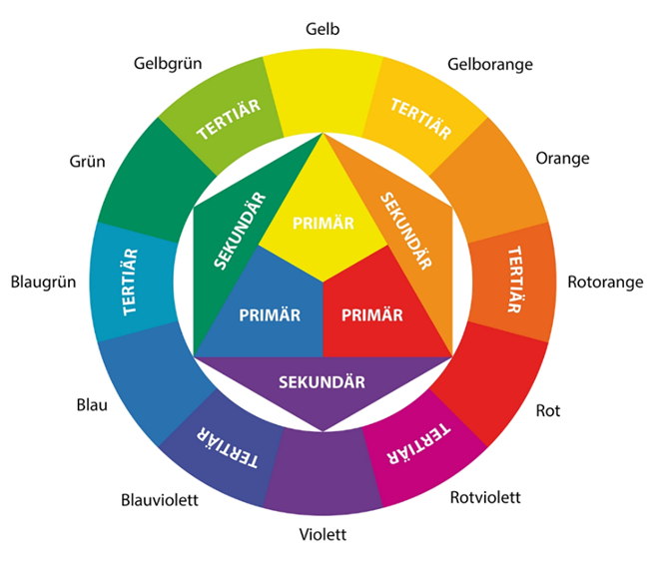
2. Theoretische Grundlagen | 2.2 User-Experience und Interface-Design
Seite 19
  Die wichtigsten Farbharmonien, welche aus dem Farbkreis hervorgehen sind, analoge Farben, Monochrome Farbpaletten sowie Komplementärfarben. Analoge Farben sind dabei Farben die im Farbkreis nebeneinander liegen und in ihrer Kombination harmonisch und ruhig wirken. Die Monochromen Farbpaletten haben ebenfalls diesen harmonisch wirkenden Effekt und sorgen für ein einheitliches Bild, sie beschreiben die Verschiedenen Helligkeits- und Sättigungsstufen einer Farbe. Um Aufmerksamkeit auf bestimmte Bereiche oder Inhalte zu lenken, sollten Komplementärfarben verwendet werden. Dabei handelt es sich um Farben, die sich im Farbkreis gegenüberstehen und somit einen starken Kontrast zueinander bilden. Dieser Kontrast sorgt dafür, dass der Bereich direkt ins Auge fällt und lenkt somit die Aufmerksamkeit des Nutzers auf den entsprechenden Inhalt (vgl. Landesbildungsserver Baden-Württemberg, o.D.).
  Auch die Farbpsychologie beschreibt, wie Farben auf die Nutzer wirken, wie bereits erwähnt beschäftigt sie sich jedoch mit den ausgelösten Gefühlen oder Assoziationen. Sie besagt, dass jede Farbe bestimmte Gefühle auslöst, beispielsweise verbinden Menschen die Farbe Grün mit Natürlichkeit und Nachhaltigkeit. Meist lassen sich diese Verknüpfungen aus früheren Erfahrungen ableiten. So kann unter anderem die Verknüpfung von Grün mit der Natur dadurch erklärt werden, dass natürliche Elemente wie Bäume, Pflanzen und Gras überwiegend in Grüntönen vorkommen. So kann die Wahl der Farben die Markenwahrnehmung enorm beeinflussen und somit auch Erwartungen hervorrufen. Um eine konsistente und bedeutungsvolle Farbpalette für eine Anwendung zu schaffen, sollte zuvor berücksichtigt werden, welche Ziele und welchen Zweck die Anwendung verfolgt (vgl. Mohr & Jonauskaite, 2025).
Abbildung 8: Farbkreis nach Johannes Itten
https://quillbot.com/de/blog/farben/farbkreis-nach-itten/
  Im Gegensatz zum digitalen Bereich, in welchem Farben meist über das RGB-Farbmodell dargestellt werden, welches auf den Lichtfarben Rot, Grün und Blau basiert, basiert der Farbkreis nach Itten auf der traditionellen Farblehre. Dabei bilden Gelb, Blau und Rot die sogenannten Primärfarben, diese sind nicht durch das Mischen anderer Farben erzeugbar. Die Sekundärfarben entstehen durch das Mischen zweier Primärfarben im gleichen Verhältnis und die Tertiärfarben entstehen durch die Mischung einer Primärfarbe mit einer benachbarten Sekundärfarbe.

Slide 25
2. Theoretische Grundlagen | 2.2 User-Experience und Interface-Design
Seite 20
  Damit Farben im Designprozess konsistent eingesetzt werden können, sollten sie zuvor grundlegend definiert werden. Typische Farbsysteme im User-Interface-Design umfassen dabei Primärfarben, Sekundärfarben, Akzentfarben sowie Funktionsfarben. Die Primärfarben sind dabei die für die Marke repräsentativen Farben und werden für zentrale Gestaltungselemente wie Hintergründe, Texte oder wichtige Flächen verwendet. Ergänzend dazu bieten Sekundärfarben weitere Gestaltungsmöglichkeiten in Form von zusätzlichen visuellen Abstufungen für weitere Bereiche. Die Akzentfarben werden dabei genutzt, um die Aufmerksamkeit von Nutzern zu lenken, aber auch für die Orientierung und Unterscheidung von Bereichen. Zuletzt stellen die Funktionsfarben bestimmte Informationen dar, beispielsweise Grün für positive Rückmeldungen oder Rot für Fehlerhinweise. Neben Farben tragen auch weitere Gestaltungselemente wie Icons und Grafiken zur Verständlichkeit und Wiedererkennung einer Anwendung bei. Sie helfen den Nutzern dabei, Informationen schneller zu erfassen und erleichtern die Orientierung innerhalb der Benutzeroberfläche (vgl. Apple Inc., 2026).
  Icons sind vereinfachte grafische Symbole, die eine Funktion, ein Objekt oder eine Information darstellen. Sie ersetzen häufig Text oder unterstützen ihn. Der Vorteil ist, dass Nutzer ein Icon oft schneller erfassen können als einen Text. Durch Erfahrungen werden bestimmte Icons mit bestimmten Inhalten verbunden, so wird eine Lupe mit der Suchfunktion oder ein Haus mit der Startseite verbunden. Meist werden Icons zusätzlich mit Text dargestellt, um Informationen multimedial zu vermitteln. Wie bereits erwähnt fördert die Nutzung mehrerer Medien den Lernprozess und sorgt für mehr Verständnis und Logik in der Anwendung.
  Dabei wird zwischen funktionalen und dekorativen Grafiken unterschieden. Die funktionalen Grafiken beschreiben eben diese Icons, die eine Aufgabe erfüllen, beispielsweise die Lupe, Navigationsicons oder Statusanzeigen. Sie helfen den Nutzern dabei, sich in der Anwendung zu orientieren, Funktionen zu finden oder Informationen schneller zu verstehen. Um die Anwendung persönlicher wirken zu lassen und Emotionen hervorzurufen, werden dekorative Grafiken verwendet. Sie haben keine direkte Funktion, sondern unterstützen das Design. Beispiele hierfür wären Figuren, Maskottchen oder Hintergrundgrafiken. Vor allem bei den funktionalen Grafiken ist es wichtig, dass sie eindeutig gestaltet werden und auch so aussieht wie das, was es darstellen soll. Wenn die Nutzer nicht auf Anhieb erkennen, worum es sich handelt, wird das Ziel verfehlt, ihnen durch Icons die Nutzung zu erleichtern und intuitiver zu gestalten. Dabei müssen auch Erwartungshaltungen berücksichtigt werden, beispielsweise wird ein Mülleimer-Icon für eine Löschfunktion verstanden, wohingegen ein abstraktes Symbol ohne Bezug verwirrt. Somit funktioniert ein Icon nur gut, wenn Nutzer verstehen, was es bedeutet. Dabei ist es wichtig, dass auch bei der Icongestaltung auf die Harmonie und Konsistenz geachtet wird. Wie bei den anderen Gestaltungselementen ist eine einheitliche Präsentation wichtig für die Orientierung, Intuitivität und Wahrnehmung. Aspekte wie Strichstärke, Stil, Detailtiefe sowie Größenverhältnisse müssen einem gleichen Schema folgen, um die Harmonie aufrechtzuerhalten. Texte mit Grafiken oder Icons zu verbinden ist vor allem dann sinnvoll, wenn neuen oder unbekannten Funktionen, komplexe Aktionen oder wichtige Entscheidungen betroffen sind. Denn nicht jedes Icon ist eindeutig und hat in einigen Fällen auch mehrere Bedeutungen.

Slide 26
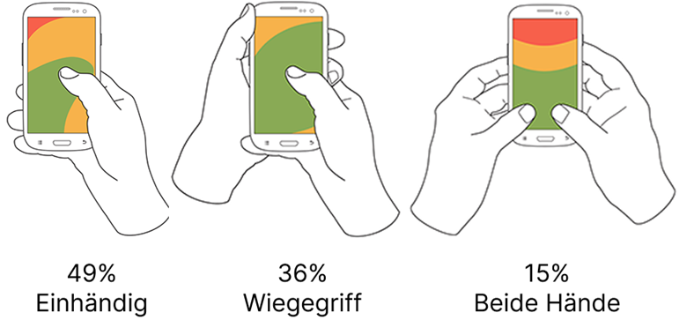
2. Theoretische Grundlagen | 2.2 User-Experience und Interface-Design
Seite 21
  Beispielsweise kann ein Herz für Favoriten, Likes oder auch Gesundheit stehen. Deshalb ist eine zusätzliche Beschriftung in den meisten Fällen Lernfördernder sowie schneller zu verstehen. Visuelle Symbole wie Icons und Grafiken sind somit nicht nur gestalterisch einzusetzen, sondern auch zur Unterstützung der Bedienung (vgl. Apple Inc., 2026; World Wide Web Consortium (W3C), 2021). Diese Bedienung spiegelt sich auch in den Interaktionsmöglichkeiten der Anwendung wider. Buttons, Animationen oder visuelles Feedback unterstützen die Nutzer dabei einzuschätzen, ob ihre Aktionen erfolgreich ausgeführt wurden, ob ein Fehler aufgetreten ist.
  Auch die Interaktivität mit der Anwendung ist ein Bereich des User-Interface-Designs. In diesen Bereich fallen alle bedienbaren Elemente sowie Reaktionen, die eine Interaktion zwischen dem Nutzer und der Anwendung ermöglichen. Als bekanntestes Beispiel können Buttons angeführt werden, diese ermöglichen dem Nutzer das Ausführen von Aktionen. Wie auch die anderen Gestaltelemente, müssen Buttons als solche erkennbar sein, passend beschriftet und in diesem Fall auch als klickbar wahrgenommen werden. Zudem sollten sie, wie andere Elemente direkt erkennbar sein, um zu vermeiden, dass die Nutzer sie erst suchen müssen. Außerdem ist zentral, dass Buttons ausreichend groß gestaltet werden, wenn der Nutzer die Buttons nicht leicht bedienen kann führt das zu Frustration, was wiederum eine schlechte Erfahrung mit sich zieht. In der Regel liegt die Mindestgröße von klickbaren Elementen auf Smartphones bei 44 x 44 pt, das liegt vor allem daran, dass die Mehrheit der Menschen ihre Smartphones mit den Daumen bedient. Die Flächen müssen somit groß genug sein, dass man sie ohne Fehlklicks mit dem Daumen anklicken kann (vgl. Apple Inc., 2026).
  Dies belegt eine Studie von Steve Hoober aus dem Jahr 2013, in welcher 1333 Menschen darüber interviewt wurden, wie sie ihr Handy bedienenden. Das Ergebnis ergab, dass 49 % der Menschen ihr Smartphone mit nur einer Hand bedienen, 36 % halten ihr Handy mit der einen und bedienen es mit der anderen Hand und nur 15 % beide Hände bei der Bedienung nutzen (vgl. Hoober, 2013). Anhand dieser verschiedenen Griffe ist auch die Reichweite des Daumens zu beachten. Denn je nach Position lassen sich bestimmte Bereich des Bildschirms leichter erreichen als andere. Auf Abbildung 9 wurde dies veranschaulicht dargestellt.
Abbildung 9: Verteilung der Smartphone-Haltepositionen (bearbeitet nach Hoober, 2013)
https://www.uxmatters.com/mt/archives/2013/02/how-do-users-really-hold-mobile-devices.php?ref=scotthurff.com
Daraus leitet sich ab, dass interaktive Bereiche der Anwendung an den leicht und natürlich erreichbaren Bereichen des Smartphones positioniert werden sollten. Elemente, die nicht klickbar sind, sollten somit in Bereichen platziert werden, die weniger leicht erreichbar sind.

Slide 27
2. Theoretische Grundlagen | 2.3 Gamification und Emotional Design
Seite 22
  Die leicht erreichbaren Bereiche wurden auf der Abbildung 9 in Grün dargestellt, in Gelb die Bereiche die je nach Situation bedingt gut erreichbar sind und in Rot die Bereiche, die sehr schlecht bis gar nicht erreichbar sind. Dabei ist zu bedenken, dass die Position und Größe dieser Bereiche je nach Smartphone-Modell sowie der Handgröße der Nutzenden geringfügig variieren können. Wichtig ist nicht nur die Positionierung, Darstellung und Größe interaktiver Elemente, sondern auch das entsprechende Feedback an die Nutzer, nach der Interaktion.
  Nutzer erwarten nach dem Klicken auf ein interaktives Element, dass die Anwendung darauf reagiert. Sei es das Öffnen eines Pop-Ups, das Abschicken einer Nachricht oder das Öffnen einer neuen Seite. Erhält der Nutzer nicht unmittelbar eine Reaktion der Anwendung auf sein tun, treten Verwirrung und Unsicherheit auf. Dem Nutzer ist ohne Feedback nicht bewusst, ob seine Interaktion funktioniert hat oder es zu einem Fehler kam und das Handeln wiederholt werden muss. So schreibt auch Jakob Nielsen in seinen zehn Usability-Heuristiken, dass das System den Nutzer immer zeitnah über den aktuellen Status informieren muss. Die zehn Usability-Heuristiken von Nielsen zählen zu den bekanntesten Leitfäden für die Gestaltung nutzerzentrierter Benutzeroberflächen. Eine der zehn Heuristiken befasst sich dabei mit der Sichtbarkeit des Systemstatus und thematisiert die Nutzung von zeitnahem Feedback nach einer Interaktion (vgl. Nielsen, 1994). Feedback kann dabei auf verschiedene Arten erfolgen beispielsweise können Ladeanimationen, Mikrointeraktionen, Fehlermeldungen oder Erfolgsbestätigungen verwendet werden. Diese klaren Rückmeldungen schaffen Vertrauen in das Produkt, bieten dem Nutzer Orientierung und vermeiden Unsicherheiten.
  Um eine positive User-Experience zu schaffen, müssen die ausgearbeiteten Designentscheidungen des User-Interfaces in der gesamten Anwendung konsistent bleiben. Ein einheitliches Design über alle Seiten hinweg, sorgt für Wiedererkennung und Orientierung, da Nutzer bereits bekannte Gestaltungselemente schneller erfassen und intuitiv verstehen können. So trägt das User-Interface seinen Beitrag zur positiven oder negativen User-Experience bei.
2.3 Gamification und Emotional Design
Positive Erfolgserlebnisse lösen neurobiologische Prozesse im Gehirn aus, insbesondere die Aktivierung des sogenannten Belohnungssystems. Dabei wird unter anderem der Neurotransmitter Dopamin ausgeschüttet. Die Ausschüttung von Dopamin erfüllt eine evolutionär bedeutsame Funktion, indem sie positive Erfahrungen verstärkt. Dabei bindet Dopamin an spezifische Rezeptoren an den Synapsen von Nervenzellen und beeinflusst dadurch die Signalübertragung zwischen diesen Zellen. Das führt dazu, dass dieses Signal stärker wahrgenommen wird und somit deutlicher im Gedächtnis bleibt. Ausgeschüttet wird Dopamin bei einem Ereignis mit einem positiven Nutzen, beispielsweise das Finden von Nahrung oder bereits bei der Erwartung auf eine Belohnung. Das Gehirn merkt sich durch das verstärkte Signal, dass sich eine gewisse Handlung gelohnt hat. Denn die Dopamin Ausschüttung hilft dem Gehirn dabei, die Verbindung zwischen einer Handlung und ihrer Konsequenz zu speichern (vgl. Schultz, et al., 1997). In einer ähnlichen Situation, kann bereits die Erwartung einer bevorstehenden Belohnung, beispielsweise das Finden von Nahrung, eine Ausschüttung von Dopamin auslösen.

Slide 28
2. Theoretische Grundlagen | 2.3 Gamification und Emotional Design
Seite 23
Dies führt dazu, dass das Gehirn dieses Verhalten zukünftig mit höherer Wahrscheinlichkeit erneut ausführt, da es die damit verbundene positive Erfahrung erneut auslösen möchte.
Gamification-Elemente nutzen diesen biologischen Prozess und können dadurch die Motivation der Nutzer fördern. Dabei dienen beispielsweise Erfahrungspunkte, Levelaufstiege, Erfolge und Abzeichen als Belohnungen, die den Fortschritt sichtbar machen und positive Erfahrungen erzeugen. Diese positiven Erfahrungen werden vom Gehirn als lohnenswert bewertet, wodurch die Wahrscheinlichkeit steigt, dass Nutzer diese Handlungen erneut ausführen. Auf diese Weise können Gamification-Elemente dazu führen, dass Nutzer langfristig motiviert bleiben.
Neben Gamification-Elementen kann auch emotional Design für Motivation bei Nutzern sorgen. Emotionales Design befasst sich mit der Verwendung von verschiedenen Gestaltungselementen, welche eine emotionale Verbindung zwischen einer Anwendung und dessen Nutzer schaffen soll. Dabei sollen ebenfalls positive Erfahrungen geschaffen werden, welche die Wahrnehmung und Bewertung einer Anwendung beeinflussen können (vgl. Norman, 2013). Durch das Hervorrufen positiver Gefühle kann die Anwendung durch Phänomene wie den Halo-Effekt als angenehmer, verständlicher oder wertvoller wahrgenommen werden. Dazu kommt, dass die Anwendung durch das verstärkte Signal des Dopamins deutlicher in Erinnerung bleiben kann. Beispiele für emotional Design in Anwendungen sind neben Gamification-Elementen unter anderem Animationen beim Erreichen eines Ziels, positives Feedback, personalisierte Inhalte oder sympathische Figuren beziehungsweise Assistenten.
Nach Norman (2013) entsteht eine positive User-Experience nicht nur durch einfache Funktionalität und Bedienbarkeit, sondern auch durch positive Emotionen und Erfahrungen der Nutzer. Norman unterscheidet dabei drei Ebenen des emotional Designs: Viszerales Design, Behaviorales Design und Reflektives Design.
Das Viszerale Design beschreibt die instinktive, emotionale Reaktion eines Nutzers auf das Erscheinungsbild eines Produkts. Es geht darum, wie Ästhetik, Farben, Formen oder visuelle Gestaltung den Nutzer ansprechen ohne, dass er Aspekte wie Funktionalität und Bedienbarkeit bewerten kann.
Mit der Funktionalität, Bedienbarkeit, Verständlichkeit und Feedback befasst sich das Behaviorale Design. In dieser Ebene geht es um die Erfahrungen während der Nutzung, so gibt beispielsweise ein Levelaufstieg Feedback über den Erfolg einer Handlung.
Reflektives Design bezieht sich dabei auf persönliche Bedeutung und langfristige Wirkung. Der Nutzer befasst sich damit, was das Nutzen dieser Anwendung in ihm ausgelöst hat und welche Gefühle und Gedanken er mit der Anwendung verbindet. Der Nutzer reflektiert die Erfahrung und leitet dessen Bedeutung für sich selbst ab.
Design kann aber nicht nur die Wahrnehmung und Emotionen der Nutzer beeinflussen, sondern auch deren Verhalten. Mit dieser Thematik befasst sich das Behavior Design. Dieses beschäftigt sich mit der gezielten Beeinflussung des Nutzerverhaltens und verfolgt häufig das Ziel, langfristige Verhaltensänderungen zu fördern. Ein Verhalten beschreibt alle beobachtbaren Handlungen und Reaktionen eines Menschen, welche als Reaktion auf innere oder äußere Reize auftreten. Von einer Verhaltensänderung wird gesprochen, wenn sich das beobachtete Verhalten über einen längeren Zeitraum verändert und das neue Verhalten regelmäßig gezeigt wird (vgl. Bodenmann, 2005, S. 189–190).

Slide 29
2. Theoretische Grundlagen | 2.3 Gamification und Emotional Design
Seite 24
Durch häufige Wiederholungen eines Verhaltens kann daraus eine Gewohnheit werden, diese beschreiben weitgehend automatisch ablaufende Verhaltensweisen.
Wie eine solche Verhaltensänderung durch Design beeinflussbar ist, beschreibt das Fogg Behavior Model. Das Modell von BJ Fogg definiert, unter welchen Bedingungen ein Verhalten ausgelöst wird. Nach dem Modell entsteht ein Verhalten nur dann, wenn drei Faktoren gleichzeitig auftreten. Die Motivation beziehungsweise die Bereitschaft, eine Handlung auszuführen, muss zeitgleich mit einem Auslöser verbunden werden. Gleichzeitig ist darauf zu achten, dass die Handlung einfach genug durchgeführt werden kann. Fehlt nur einer dieser drei Faktoren, wird das gewünschte Verhalten nach Fogg wahrscheinlich nicht auftreten.
UX-Design setzt genau an diesen drei Faktoren an, indem es beispielsweise durch eine ansprechende Gestaltung die Motivation der Nutzer unterstützt. Eine intuitive und nutzerfreundliche Benutzeroberfläche trägt dazu bei, eine Handlung leichter umsetzbar erscheinen zu lassen. Zusätzlich können visuelle Hinweise oder Erinnerungen als Auslöser dienen. Das Fogg Behavior Model zeigt somit, wie Design dazu beitragen kann, gewünschte Verhaltensweisen gezielt zu unterstützen und zu fördern.

Slide 30
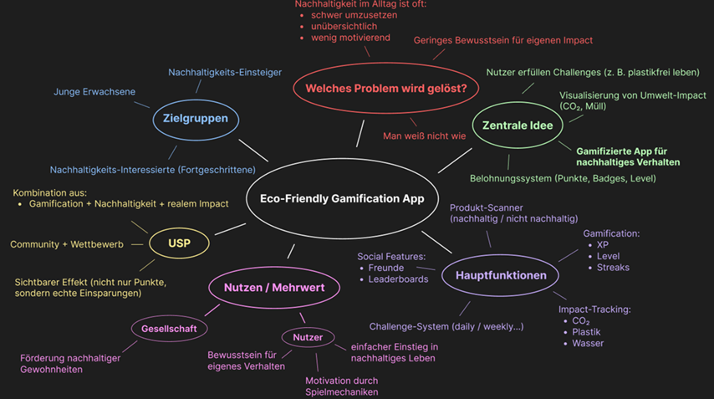
3. Konzept der Anwendung | 3.1 Grundidee und Zielsetzung der App
Seite 25
3. Konzept der Anwendung
3.1 Grundidee und Zielsetzung der App
Zu Beginn der Arbeit wurde eine Mindmap, dargestellt auf Abbildung 10, zur Sammlung der Ideen erstellt. Hierfür wurden sechs für das Projekt relevante Themenbereiche als zentrale Knoten definiert. Dies erleichtert den Denkprozess, da nicht alle Aspekte gleichzeitig berücksichtigt werden müssen, sondern die einzelnen Themen gezielt und schrittweise ausgearbeitet werden können.
Die zentrale Idee besteht daraus, den Nutzern Nachhaltigkeit spielerisch beizubringen und so deren Nachhaltigkeit im Alltag zu fördern. Daraus schließend, war es naheliegend, dass ein Belohnungssystem zu definieren ist. Um den täglichen Anreiz zu schaffen, soll für die Arbeit ein Challengesystem mit einem XP- und Levelsystem verbunden werden. Ebenfalls zentral ist die Visualisierung des bisher erbrachten Umwelt-Impacts. Diese Visualisierung soll den Nutzern vor Augen führen, was das Erfüllen der Challenges der Umwelt bringt und wie sie so dazu beitragen können diese zu verbessern.
Der nächste Knoten beschäftigte sich mit der Frage, welche Probleme die Anwendung lösen soll. Aus den theoretischen Grundlagen zur Nachhaltigkeit geht hervor, welche Bedeutung nachhaltiges Handeln für den Schutz und Erhalt unserer Umwelt hat und dass sich aktuell noch zu wenig Menschen mit dieser Thematik auseinandersetzen. Ein Großteil der Menschen hat ein zu geringes Bewusstsein für den eigenen Impact an der Umwelt. Ihnen ist nicht bewusst, welchen Einfluss bereits kleine Verhaltensänderungen auf die Umwelt haben können und welche langfristigen Auswirkungen daraus entstehen. Außerdem wissen viele Menschen nicht genau, was sie im Alltag konkret tun können, um die Umwelt zu unterstützen. Anderen ist zwar bewusst, dass nachhaltiges Handeln wichtig ist, jedoch scheint die Umsetzung im Alltag schwierig oder unübersichtlich. Häufig fehlt es zudem an Motivation, nachhaltige Verhaltensweisen langfristig in den eigenen Alltag einzubauen.
Daraus lässt sich grob die Zielgruppe eingrenzen, welche im weiteren Verlauf der Arbeit durch eine Zielgruppenanalyse weiter ausgearbeitet wird. Die Anwendung wird für Nachhaltigkeitsinteressierte entwickelt. Dabei ist es nicht relevant, ob es sich um Nachhaltigkeitseinsteiger oder bereits erfahrene Nutzer handelt.
Abbildung 10: In Figma erstelle Mindmap zur Anwendung
Eigene Darstellung

Slide 31
3. Konzept der Anwendung | 3.2 Gamification-Konzept
Seite 26
Da Apps einen festen Bestandteil des Alltags junger Erwachsener und Erwachsener mittleren Alters darstellen, sollte sich die Entwicklung der Anwendung auf diese Nutzergruppen fokussieren.
Basierend auf den zu lösenden Problemen und unter Berücksichtigung der Zielgruppe wurden die Hauptfunktionen der Anwendung grob definiert. Die Erzielung eines nachhaltigeren Lebens steht dabei im Mittelpunkt und wir durch ein ausgearbeitetes Belohnungssystem durch verschiedene Challenges gefördert. Beim Erfüllen einer Challenge erhält der Nutzer XP, um in seinem Level aufzusteigen. Dabei wird sein Impact in Form von eingespartem Co2, Wasser und Plastik getrackt. Diese Einsparungen sind in der App jederzeit einsehbar und mit Informationen darüber, welchen Einfluss diese auf die Umwelt haben, kombiniert. Außerdem stellen Sozial-Features einen wichtigen Bestandteil der App dar. So gibt es die Möglichkeit Freunde hinzuzufügen, welche dem Nutzer in seinem Profil angezeigt werden. Des Weiteren gibt es ein wöchentliches Leaderboard, das einen spielerischen Wettbewerb zwischen den Nutzern ermöglicht und dadurch zusätzliche Motivation zur kontinuierlichen Nutzung schaffen soll. Ein weiteres Sozial-Feature ist das Erstellen von Gruppen, diese werden ebenfalls im Profil angezeigt und geben die Möglichkeit, an Gruppen Challenges teilzunehmen. Die letzte Funktion besteht aus einem Produkt-Scanner, welcher es ermöglicht, den Barcode eines Produktes zu scannen und dafür eine Nachhaltigkeitsbewertung zu erhalten.
Der USP (Alleinstellungsmerkmal) der Anwendung liegt in der Kombination aus der Förderung nachhaltigen Verhaltens im Alltag mit Gamification, sozialer Aspekte und einem sichtbar gemachten realen Umwelt-Impact. Dadurch wird Nachhaltigkeit nicht nur theoretisch erklärt, sondern für Nutzer erlebbar und langfristig motivierend gestaltet.
Die erläuterten Funktionen bieten somit die Lösung der zuvor identifizierten Probleme und bilden den zentralen Mehrwert der Anwendung. Die ermöglicht Einsteigern nicht nur einen leichten Einstieg in ein nachhaltigeres Leben, sondern verbessert auch ihr eigenes Umweltbewusstsein. Im Gegensatz zu reiner Information, sorgen die Spielmechaniken für Motivation, was dem Nutzer einen langanhaltenden nachhaltigen Lebensstil ermöglicht. Sie fördert dadurch die Beibehaltung nachhaltiger Gewohnheiten in der Gesellschaft und hilft dabei, die Umwelt zu beschützen.
3.2 Gamification-Konzept
Das Gamification-Konzept dient dazu, durch spielerische Mechanismen die Motivation der Nutzer zu steigern und dadurch langfristig nachhaltige Gewohnheiten im Alltag zu fördern. Um die langanhaltende Motivation der Nutzer zu fördern, werden tägliche Challenges konzipiert. Durch die regelmäßige Erfüllung dieser täglichen Challenges können Nutzer ihre Streak aufrechterhalten, wodurch ein zusätzlicher Anreiz geschaffen wird. Eine Streak bezeichnet eine aufeinanderfolgende Serie von Tagen, an denen ein Nutzer die tägliche Challenge erfüllt hat.
Neben den täglichen Challenges können wöchentliche Challenges erfüllt werden. Diese nehmen mehr Zeit in Anspruch und werden in kleine Ziele unterteilt, welche nacheinander abgehakt werden können. Dabei wird bei jeder Challenge angezeigt, wie viel XP das Erfüllen dieser bringt. Das Sammeln dieser XP sorgt dafür, dass ein Nutzer im Level aufsteigt.
Um für ein Wettbewerbsverhalten unter den Nutzern zu sorgen, kann an Gruppen-Challenges teilgenommen werden. Diese gehen ebenfalls eine Woche und Mitglieder der Gruppe können während dieser Zeit bestimmte Angaben Tracken.

Slide 32
3. Konzept der Anwendung | 3.3 UX-Konzept
Seite 27
Beispielweise können Kilometer getrackt werden, wenn Inhalt der Challenge ist, mehr Fahrrad zu fahren. In der Gruppen-Challenge gibt es ein eigenes Leaderboard der Teilnehmer und der Gewinner erhält am Ende der Woche XP als Belohnung. In diesem Leaderboard kann ebenfalls eingesehen werden wie viele Kilometer die anderen Teilnehmer bisher sammeln konnten und an welcher Position man sich selber zu diesem Zeitpunkt befindet. Ein weiteres Leaderboard befindet sich auf der Startseite der Anwendung, auf diesem werden die Nutzer aufgelistet, die weltweit die meisten XP in der aktuellen Woche gesammelt haben. Durch diese Leaderboards entsteht ein sozialer Vergleich zwischen den Nutzern, der einen zusätzlichen Motivationsanreiz schaffen kann.
Im Profil eines Nutzers werden bereits erfüllte Challenges inklusive Erfüllungsdatums gespeichert, so ist es dem Nutzer möglich einzusehen, wie viele Challenges er bereits erfüllt hat. Außerdem Können nicht nur XP gesammelt werden, sondern zusätzlich auch Erfolge und Abzeichen. Abzeichen werden in Form von Medaillen im Profil eines Nutzers angezeigt. Dabei kann der Nutzer selbst bis zu vier Abzeichen auswählen, die im Profil angezeigt werden. Erfolge hingegen werden inklusive Abschlussdatums alle im Profil eines Nutzers angezeigt. Abzeichen und Erfolge erhält man als Belohnung für bestimmte Fortschritte in der App, ein Abzeichen kann beispielsweise durch das Einsparen von 100 Litern Wasser verdient werden.
Eine weitere Funktion wird durch das Einsparen von Wasser, CO₂ und Plastik freigeschaltet. Wie bereits erwähnt, erfasst die Anwendung die Menge an CO₂, Wasser und Plastik, die durch das Erfüllen von Challenges eingespart wurde. Je größer die erzielten Einsparungen sind, desto sauberer wird sein eigenes virtuelles Aquarium und desto mehr Korallen und Meerestiere werden darin freigeschaltet.
Dadurch soll eine emotionale Bindung zur Anwendung geschaffen werden, indem die positiven Auswirkungen des eigenen Handelns visuell dargestellt werden.
In der Anwendung werden also verschiedene Belohnungssysteme eingesetzt, um möglichst viele Nutzer einzubeziehen. Da Menschen durch unterschiedliche Faktoren motiviert werden, sollen die verschiedenen Gamification-Elemente unterschiedliche Motivationstypen ansprechen. Dazu kommen die Design-Element, die sich auf das emotional Design beziehen und so eine emotionale Bindung zu der Anwendung aufgebaut werden kann.
3.3 UX-Konzept
Für eine positive User-Experience stand während des gesamten Entwicklungsprozess Human-Centered-Design im Mittelpunkt. Basierend auf Ergebnissen aus verschiedensten User-Research-Methoden konnten Wünsche und Erwartungen der Zielgruppe identifiziert werden. Anhand dieser wurde eine einfache und logische Struktur entwickelt, die den Nutzern eine intuitive Bedienung ermöglicht. Diese ausgearbeitete Struktur sorgt für klare Navigation und geringe Klickanzahl innerhalb von GreenUp. So ist den Nutzern zu jeder Zeit bewusst, wo in der Anwendung sie sich zurzeit befinden und wie sie wieder zurückkommen. Verwirrungen und Fehlklicks werden nicht nur dadurch reduziert, sondern auch durch klare Beschriftungen und Icons. Diese unterstützen das Auffassen von Informationen und sorgen für einen geringeren Lernaufwand bei der Nutzung.
Um eine Verhaltensänderung nach Foggs Modell hervorzurufen, sorgt GreenUp sowohl für Motivation, gewährleistet eine leichte Umsetzung und bietet ebenfalls die Auslöser.

Slide 33


3. Konzept der Anwendung | 3.3 UX-Konzept
Seite 28
Die ausgearbeiteten Gamification-Elemente sorgen für eben diese Motivation. Level, XP, Challenges und Ranglisten erhöhen die Bereitschaft sich Nachhaltig zu verhalten, wobei die einfache und intuitive Benutzeroberfläche die Durchführung erleichtert. Reduziert eingesetzte Push-Benachrichtigungen die, je nach Einstellung, täglich daran erinnern, seine heutige Challenge abzuschließen, stellen dabei die Auslöser dar. Diese Kombination bietet die Grundlage und wird durch weitere Ansätze noch attraktiver gemacht.
GreenUp soll dabei eher als Spiel und nicht als eine tägliche Pflicht wahrgenommen werden. Diese verspielte Vermittlung von Wissen, spiegelt sich nicht nur im Design der Anwendung wider, sondern in der gesamten Aufmachung. Nicht nur die Farben, Typografie und Layout sind verspielt entwickelt worden, sondern auch die Sprache und Handhabung. Freundlich motivierende Sprache, die den Nutzern nichts vorschreibt, sondern sie für bereits erreichte Erfolge lobt, sorgt für ein angenehmes Nutzererlebnis. Dieses verspielte Konzept wurde auch auf Feedback und Animationen übertragen, sodass die Nutzer für ihre Fortschritte zusätzlich visuell belohnt werden.
Auch die Community-Funktionen erhöhen den Spaß an der Nutzung und bietet den Nutzern zusätzliche Möglichkeiten, die Anwendung individuell zu nutzen. Beispielsweise können sowohl für Gruppen als auch für das eigene Profil individuelle Profilbilder ausgewählt werden, wodurch die Anwendung persönlicher gestaltet wird. Elemente die basierend auf dem emotional Design entwickelt wurden, bieten dabei die Möglichkeit eine Bindung zu GreenUp aufzubauen. Das Wetteifern mit Freunden oder der Familie sorgt für anhaltende Motivation. Neue Challenges in verschiedenen Schwierigkeitsstufen ergänzen dieses Konzept und tragen dazu bei, die Nutzung der Anwendung langfristig attraktiv zu gestalten.
Insgesamt verfolgt GreenUp das Ziel, Nachhaltigkeit motivierend und langfristig in den Alltag der Nutzer zu integrieren. Alle UX-Entscheidungen orientieren sich daher an einer intuitiven Bedienung, positiven Emotionen und einer möglichst hohen langfristigen Nutzungsbereitschaft.

Slide 34
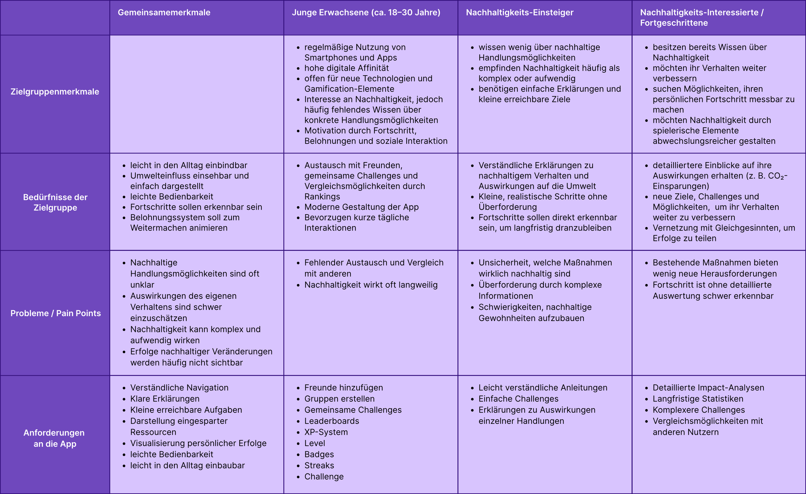
4. Designprozess | 4.1 UX-Methoden
Seite 29
4. Designprozess
4.1 UX-Methoden
Im Folgenden werden die Ausarbeitung und der Entstehungsprozess jeglicher Konzepte und Gestaltungselemente erläutert. Veranschaulicht wird, welche Schritte und Methoden innerhalb des Designprozesses angewendet wurden, um die Anwendung von der ersten Konzeption bis zur finalen Gestaltung zu entwickeln. Dabei werden sämtliche Designentscheidungen nicht nur nachvollziehbar dargestellt, sondern auch verständlich begründet.
  4.1.1 Zielgruppenanalyse
  Um GreenUp zugeschnitten auf seine Nutzer konzipieren zu können, wurden diese mittels einer Zielgruppenanalyse definiert. Außerdem wurden deren Bedürfnisse, Erwartungen und Pain Points ausgearbeitet. Die gesammelten Daten wurden anhand einer Tabelle übersichtlich veranschaulicht. Diese Tabelle wird auf Abbildung 11 dargestellt.
  Abbildung 11: Tabellarisch dargestellte Ergebnisse aus der Zielgruppenanalyse
  Eigene Darstellung
  Zu Beginn wurde sich mit der Frage auseinandergesetzt, wer die Nutzer der Anwendung sein werden. Diese werden aus drei zentralen Gruppen gebildet. Nachhaltigkeit Einsteiger, die über wenig Wissen zu der Thematik verfügen und sich einen leichten Einstieg in nachhaltige Verhaltensweisen wünschen. Nachhaltigkeit Erfahrene an, die neuen Möglichkeiten oder Herausforderungen suchen, um motiviert zu bleiben. Sowie junge Erwachsene, da es sich bei der Anwendung um eine App handelt, stehen sie dabei im Mittelpunkt, weil sie ihre Smartphones viel im Alltag nutzen.

Slide 35
4. Designprozess | 4.1 UX-Methoden
Seite 30
  Danach wurden die Merkmale dieser Gruppen genauer untersucht, um im Folgenden ihre Erwartungen und Wünsche ableiten zu können.
  Die Bedürfnisse der Zielgruppen lassen sich wie folgt zusammenfassen. Die Anwendung sollte alltagstauglich und leicht zu bedienen sein, damit die Nutzer nicht viel Zeit für Planung oder Nutzung aufwenden müssen. Außerdem müssen der eigene Umwelteinfluss sowie Fortschritte zu jeder Zeit einsehbar und leichtverständlich dargestellt sein. Dazu kommt, dass die verwendeten Belohnungssysteme zum Weitermachen motivieren sollen. Die Anwendung sollte sowohl kleine leicht umsetzbare Ziele für Unerfahrene als auch komplexere Challenges für Erfahrene bieten. Verständliche Erklärungen und detailliertere Einblicke auf den eigenen Einfluss bieten eine transparente Übersicht. Ergänzend dazu müssen neue Challenges entwickelt und eingebunden werden, um die Motivation zu steigern und für Abwechslung zu sorgen. Die Nutzer möchten sich mit Gleichgesinnten vernetzen und messen, weshalb Soziale-Funktionen ebenfalls erwünscht sind.
  Durch die Recherche wurden auch die wichtigsten Herausforderungen und Pain Points der Nutzer genauer untersucht, die aktuell die Umsetzung eines nachhaltigeren Alltags erschweren. Dabei finden sich die zentralen Problemstellungen aus der Mindmap in den Ergebnissen der Analyse und Recherche erneut wieder. Das geringe Bewusstsein zum eigenen Umweltimpact stellt dabei nicht das einzige Hindernis dar. Die Problematik nicht zu wissen, wie man etwas ändern und die Umwelt damit unterstützen kann, besteht weiterhin. Die Recherchen bestätigen auch, dass eine nachhaltige Lebensweise für Einsteiger schwer umsetzbar, kompliziert, zeitaufwendig und wenig motivierend wirkt.
  Dadurch dass die Erfolge nachhaltiger Veränderungen häufig nicht greifbar sind, führt zu geringerer Motivation weiterzumachen. Ihnen fehlt außerdem nicht nur der Austausch mit Anderen, um weiter motiviert zu bleiben, sondern auch die Gewissheit darüber, welche Maßnahmen wirklich nachhaltig sind.
  Ihnen fehlt außerdem nicht nur der Austausch mit Anderen, um weiter motiviert zu bleiben, sondern auch die Gewissheit darüber, welche Maßnahmen wirklich nachhaltig sind. Für Nachhaltigkeit Erfahrene gibt es hingegen keine neuen Herausforderungen und ihr Fortschritt ist ohne detaillierte Auswertung schwer messbar.
  Aus den Bedürfnissen und Pain Points der Nutzer lassen sich die Anforderungen an GreenUp ableiten. Klare Erklärungen und leicht erreichbare Challenges, die sich leicht in den Alltag einbinden, lassen bilden dabei die Grundlage. Eine Unkomplizierte und schnelle Bedienung sorgt dafür, dass die Nutzung von GreenUp nicht viel Zeit in Anspruch nimmt und ebenfalls leicht in den Alltag einbindbar ist. Detaillierte und langfristige Statistiken mit Erläuterungen zum eigenen Impact bieten den Nutzern dabei eine transparente Übersicht ihrer Fortschritte. Für erfahrene Nutzer sollten ebenfalls komplexere Challenges eingebaut werden. Das Gamification-Konzept bestehend aus den zuvor erläuterten Belohnung Systemen und die sozialen Funktionen sorgen für die gewünschte langfristige Motivation und Vergleichsmöglichkeiten mit anderen Nutzern.
  Durch die Zielgruppenanalyse konnten so die Ideen für GreenUp weiter auf die Nutzer zugeschnitten werden. Die gewonnenen Erkenntnisse werden im weiteren Verlauf berücksichtigt werden und zu einer positiveren User-Experience beitragen.

Slide 36
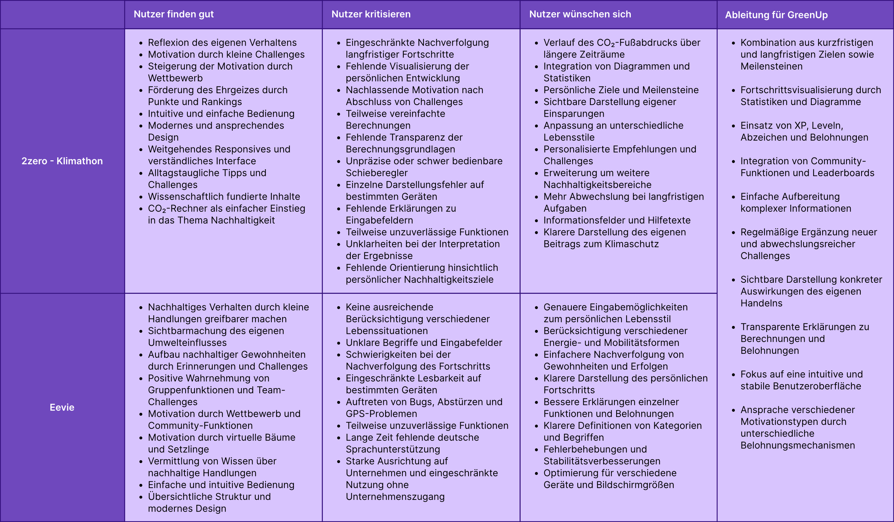
4. Designprozess | 4.1 UX-Methoden
Seite 31
  Zusätzlich zu der Zielgruppenanalyse wurde eine Marktanalyse durchgeführt. Bei welcher die Meinungen von Nutzern vergleichbarer Apps zusammengetragen und analysiert wurden. Daraus ableitend wurden wichtige Funktionen definiert, die GreenUp bieten sollte. Es wurden die beiden Apps 2Zero und eevie untersucht. Beide arbeiten ebenfalls mit einem eigenen Gamificationkonzept, um den Menschen Umweltschutz näherzubringen. Basierend auf den Kommentaren aus dem Google App Store, dem Apple App Store und eines Blogbeitrags der Verbraucherzentrale, ergaben sich die in der Tabelle auf Abbildung 12 dargestellten Ergebnisse.
  Im Rahmen der Arbeit wurden positive sowie negative Erfahrungen und Meinungen mit den Apps ermittelt. Ebenfalls dokumentiert wurden die Wünsche der Nutzer. Daraus resultierend wurden wichtige Funktionen definiert. Einige Funktionen deckten sich bereits mit den Grundideen von GreenUp und den Ergebnissen aus der Zielgruppenanalyse, welche dadurch zusätzlich bekräftigt werden konnten. Andere hingegen, wurden zuvor nicht bedacht und halfen so dabei, GreenUp weiter auszubauen. Die aus der konstruktiven Kritik gewonnenen neuen Erkenntnisse umfassen beispielsweise die Sicherstellung der Lesbarkeit auf unterschiedlichen Endgeräten. Die Anwendung sollte somit responsive gestaltet werden, dass sie also auf verschiedenen Endgeräten gut lesbar und leicht bedienbar ist.
  Außerdem müssen Eingaben verständlich gestaltet und technische Fehler vermieden werden, um eine positive User-Experience zu gewährleisten. Die von den Nutzern positiv bewerteten Funktionen decken sich wie bereits erwähnt weitgehend mit den zuvor erarbeiteten Konzepten für GreenUp, beispielsweise der motivationsfördernden Wirkung von Challenges und Gamification-Elementen. Somit konnten die zuvor entwickelten Konzepte anhand der Marktanalyse validiert werden und sie half zugleich dabei, einzelne neue Aspekte zu identifizieren und im weiteren Entwicklungsprozess von GreenUp zu berücksichtigen.
  4.1.2 Personas
  Um sich im weiteren Entwicklungsprozess besser in die Nutzer hineinversetzen sowie Inhalte, Funktionen und Designentscheidungen aus ihrer Perspektive bewerten zu können, wurden auch im Rahmen dieser Bachelorarbeit Personas erstellt.
  Abbildung 12: Tabellarisch dargestellte Ergebnisse aus der Marktanalyse
  Eigene Darstellung

Slide 37
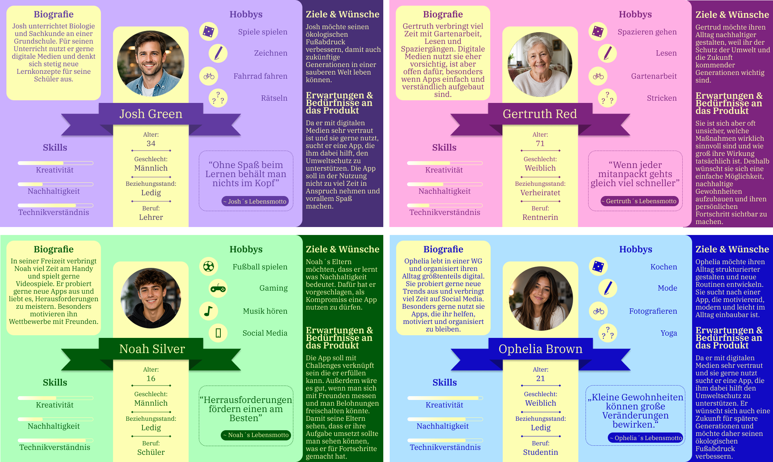
4. Designprozess | 4.1 UX-Methoden
Seite 32
  Dazu wurden vier fiktive Personen mit unterschiedlichen Merkmalen der Zielgruppe erstellt. Sie stehen repräsentativ für die verschiedenen Zielgruppen. Josh Green und Noah Silver sind Nachhaltigkeitseinsteiger unterschiedlicher Altersgruppen, Ophelia Brown steht für Nachhaltigkeitserfahrene und Gertrud Red repräsentiert eine ältere Person mit wenig technischer Erfahrung. Gertrud Red dient vor allem dazu, die Verständlichkeit und intuitive Bedienbarkeit der Anwendung zu überprüfen. Sie soll sicherstellen, dass GreenUp unabhängig vom Alter oder Vorwissen der Nutzer leicht verständlich und einfach bedienbar ist. Die erstellten Personas sind auf der Abbildung 13 zu sehen. Angaben wie Alter, Beruf oder Familienstand, geben Einblicke auf mögliche Erfahrungen, Bedürfnisse und darauf, in welcher Lebenssituation sich die Person zurzeit befindet. Darüber hinaus helfen Angaben wie Skills oder Hobbys dabei, die Interessen und Erwartungen an die Anwendung besser nachvollziehen zu können. Die Biografie sowie ein Lebensmotto helfen dabei, sich besser in das Leben der Persona hineinversetzen zu können und deren Ziele, Wünsche sowie Ansprüche genauer zu definieren. Zentral sind die daraus resultierenden Motivationen und Erwartungen, die dabei helfen GreenUp für seine Zielgruppe zu optimieren.
  Abbildung 13: In Figma erstelle Personas zur Anwendung (Portraitbilder erstellt von ChatGPT)
  Eigene Darstellung
  Anhand von der Persona Noah Silver wurde eine User Story sowie eine User Journey erstellt. Die User Story zeigt seine Motivation, Erwartungen und Ziele bei der Nutzung von GreenUp und stellt die Basis für die User Journey dar. Es wird ein Szenario beschrieben, weshalb er nach einer passenden Anwendung sucht und welche Anforderungen er an diese hat. Auf Abbildung 14 ist eben diese User Story dargestellt.

Slide 38
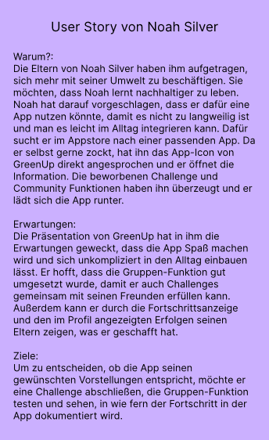
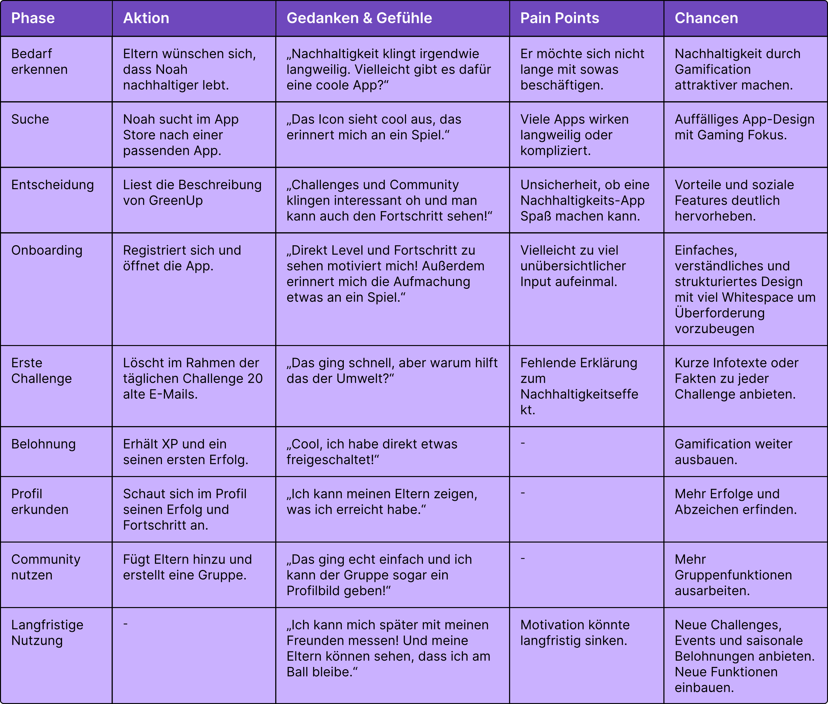
4. Designprozess | 4.1 UX-Methoden
Seite 33
  Abbildung 14: In Figma erstelle User Story zur Anwendung
  Eigene Darstellung
  Abbildung 15: In Figma erstelle User Journey zur Anwendung
  Eigene Darstellung
  Die User Journey zeigt den detaillierten Ablauf der Nutzung von der ersten Wahrnehmung der Anwendung bis zur langfristigen Nutzung. Dabei werden auch Noahs Gedanken, Probleme sowie dessen Lösungen abgeleitet. Diese User Journey ist auf Abbildung 15 dargestellt.
  Anhand der Personas, User Story und User Journey kann unter Berücksichtigung der verschiedenen Zielgruppen, ein umfangreiches Bild der Ziele, Erwartungen und Wünsche der Nutzer skizziert werden. Daraus lassen sich im weiteren Verlauf wichtige Funktionen sowie Gestaltungsansätze für GreenUp ableiten, um eine möglichst angenehme User-Experience zu schaffen.

Slide 39
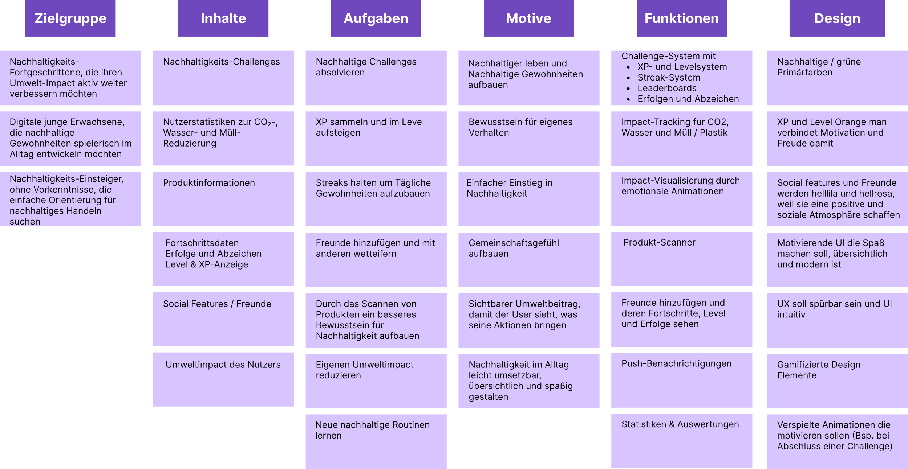
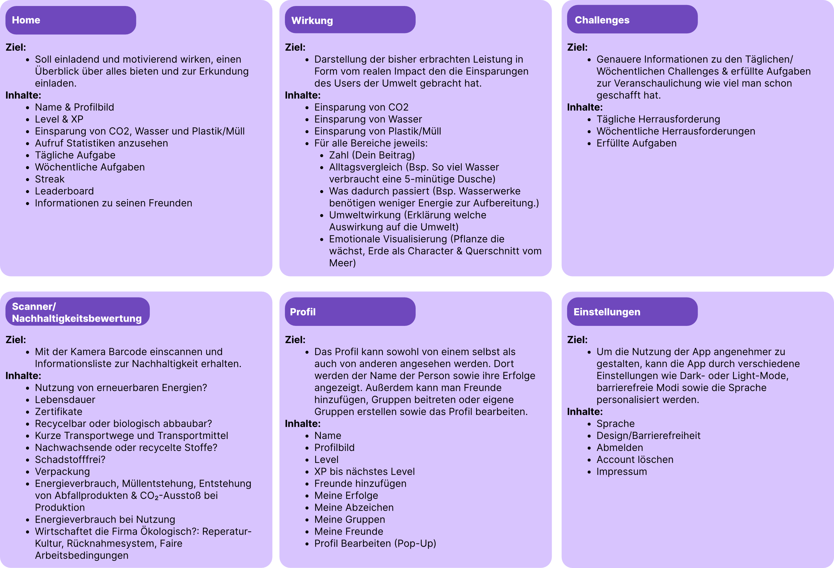
4. Designprozess | 4.1 UX-Methoden
Seite 34
  4.1.3 Cardsorting und Inhaltsmap
  Diese Funktionen und Gestaltungsansätze wurden mithilfe der Cardsorting-Methode gruppiert und veranschaulicht. Alle Funktionen und Ansätze für GreenUp wurden auf jeweils einzelne Karten geschrieben, welche aus Nutzer Sicht in Kategorien eingeordnet wurden. Die angeordneten Karten kann man auf der Abbildung 16 erkennen.
  So konnten sechs Kategorien ausgearbeitet werden, welche die verschiedenen Inhalte, Ansätze und Funktionen der Anwendung logisch zusammenfassen. Auf Grundlage dieser Kategorien wurde anschließend die Inhaltsmap erstellt, welche die Seitenstruktur der Anwendung sowie die Beziehungen zwischen den einzelnen Bereichen definiert.
  Mithilfe der Inhaltsmap, wurden sechs Hauptbereiche für GreenUp definiert, welche jeweils eine Seite in der Anwendung darstellen werden. Wie in Abbildung 17 dargestellt, werden diese sechs Hauptbereiche aus Home, Wirkung, Challenges, Scanner, Profil und Einstellungen gebildet.
  Abbildung 16: In Figma erstelle Cardsorting-Methode zur Anwendung
  Eigene Darstellung
Durch diese Methode, lässt sich erkennen, welche Inhalte die Nutzer als zusammengehörig interpretieren würden. So können diese dort platziert werden, wo die Nutzer sie intuitiv erwarten. Dadurch entsteht eine leicht verständliche Struktur innerhalb GreenUp und Navigation und Auffindbarkeit werden verbessert.
  Abbildung 17: In Figma erstelle Inhaltsmap-Methode zur Anwendung
  Eigene Darstellung

Slide 40
4. Designprozess | 4.1 UX-Methoden
Seite 35
  Für jeder der Seiten wurde sowohl ein Ziel definiert, als auch die angezeigten Inhalte notiert. Auf der Startseite gibt es eine Auswahl der Challenges, die aktuelle Streak, das Leaderboard und verkürzte Informationen zu den Community-Features. Sie bietet somit einen Überblick und soll einen ersten Eindruck von GreenUp vermitteln. Da diese Seite das erste ist, was Nutzer von der Anwendung sehen, muss ihr Charakter und Zweck auf einem Blick erkennbar sein. Dabei ist wichtig, dass auch das Interesse geweckt wird, die App zu erkunden.
  Auf der Seite zur Wirkung sollen verschiedene Statistiken bezüglich der Einsparungen und dessen Auswirkungen auf die Umwelt zu finden sein. Diese Seite ermöglicht den Nutzern, ihren Fortschritt bezüglich ihres Impacts zu sehen. Dabei wird auf eine ausreichende Erklärung und Transparenz geachtet, um den Nutzer Wünschen zu entsprechen. Außerdem sollen Statistiken gezeigt werden sowie ein virtuelles Aquarium. Dieses ermöglicht den Nutzern, eine emotionale Bindung mit der App einzugehen. Durch Einsparungen wird das anfangs verdreckte und leere Aquarium immer sauberer und voller. Es bietet die Möglichkeit zu sehen, was durch nachhaltiges Verhalten Positives in der Welt passieren kann. Anstatt nur mit Statistiken und Einsparungen zu arbeiten, veranschaulicht GreenUp realitätsnah, was durch nachhaltiges Verhalten der Menschen erreicht werden kann. Zudem bietet auch das Säubern und Füllen des Aquariums einen weiteren Motivationsfaktor, seine Challenges zu erfüllen.
  Diese Challenges werden auf der Seite Challenges detaillierter aufgelistet. Durch eine eigene Seite werden die Orientierung und Navigation einfacher. So sehen die Nutzer den Bereich immer in der Navigationsleiste und können jederzeit dorthin kommen.
  Auch der Scanner stellt eine eigene Seite dar. Dieser ruft direkt eine Kamera auf, mit welcher der Barcode eines Produktes gescannt werden kann. Daraufhin erhält der Nutzer eine Nachhaltigkeitsbewertung zu dem entsprechenden Produkt. In der Inhaltsmap wurden die dabei wichtigen Kriterien gesammelt.
  Das Profil stellt die fünfte Hauptseite dar, hier werden persönliche Erfolge, Abzeichen, Freunde und Gruppen angezeigt. Der Sinn eines Profils ist die Möglichkeit der personalisierten Nutzung. Hier können der Name und das Profilbild geändert, Profile von Freunden besucht oder neue Freunde eingeladen werden. Auch die Erstellung und Bearbeitung von Gruppen ist hier möglich. Der eigene Fortschritt wird hier anhand von Abzeichen und Erfolgen anstelle von Zahlen dokumentiert. Auf der Profil-Seite können die Nutzer auch zu den Einstellungen navigieren. Aufgrund des Aufbaues alltäglicher Apps, wurde diese Funktion auch in GreenUp im Profil zugänglich gemacht. Durch Erfahrungen von anderen Anwendungen sind die Nutzer bereits mit dieser Platzierung vertraut, weshalb die Einstellungen bereits intuitiv m Profil erwartet werden. In den Einstellungen kann die Anwendung weiter personalisiert werden. Hier kann die Sprache, die Schriftgröße oder auch barrierefreie Modi angepasst werden.
  Zur Ausarbeitung der Hierarchien und Prioritäten der einzelnen Funktionen wurde ein Strukturbaum entwickelt. Dieser stellt die Informationsarchitektur von GreenUp dar.
  4.1.4 Informationsarchitektur
  Der Strukturbaum ermöglicht es, eine ordentliche und übersichtliche Darstellung der Seiten, Unterseiten und dessen Verbindungen zueinander auszuarbeiten.

Slide 41
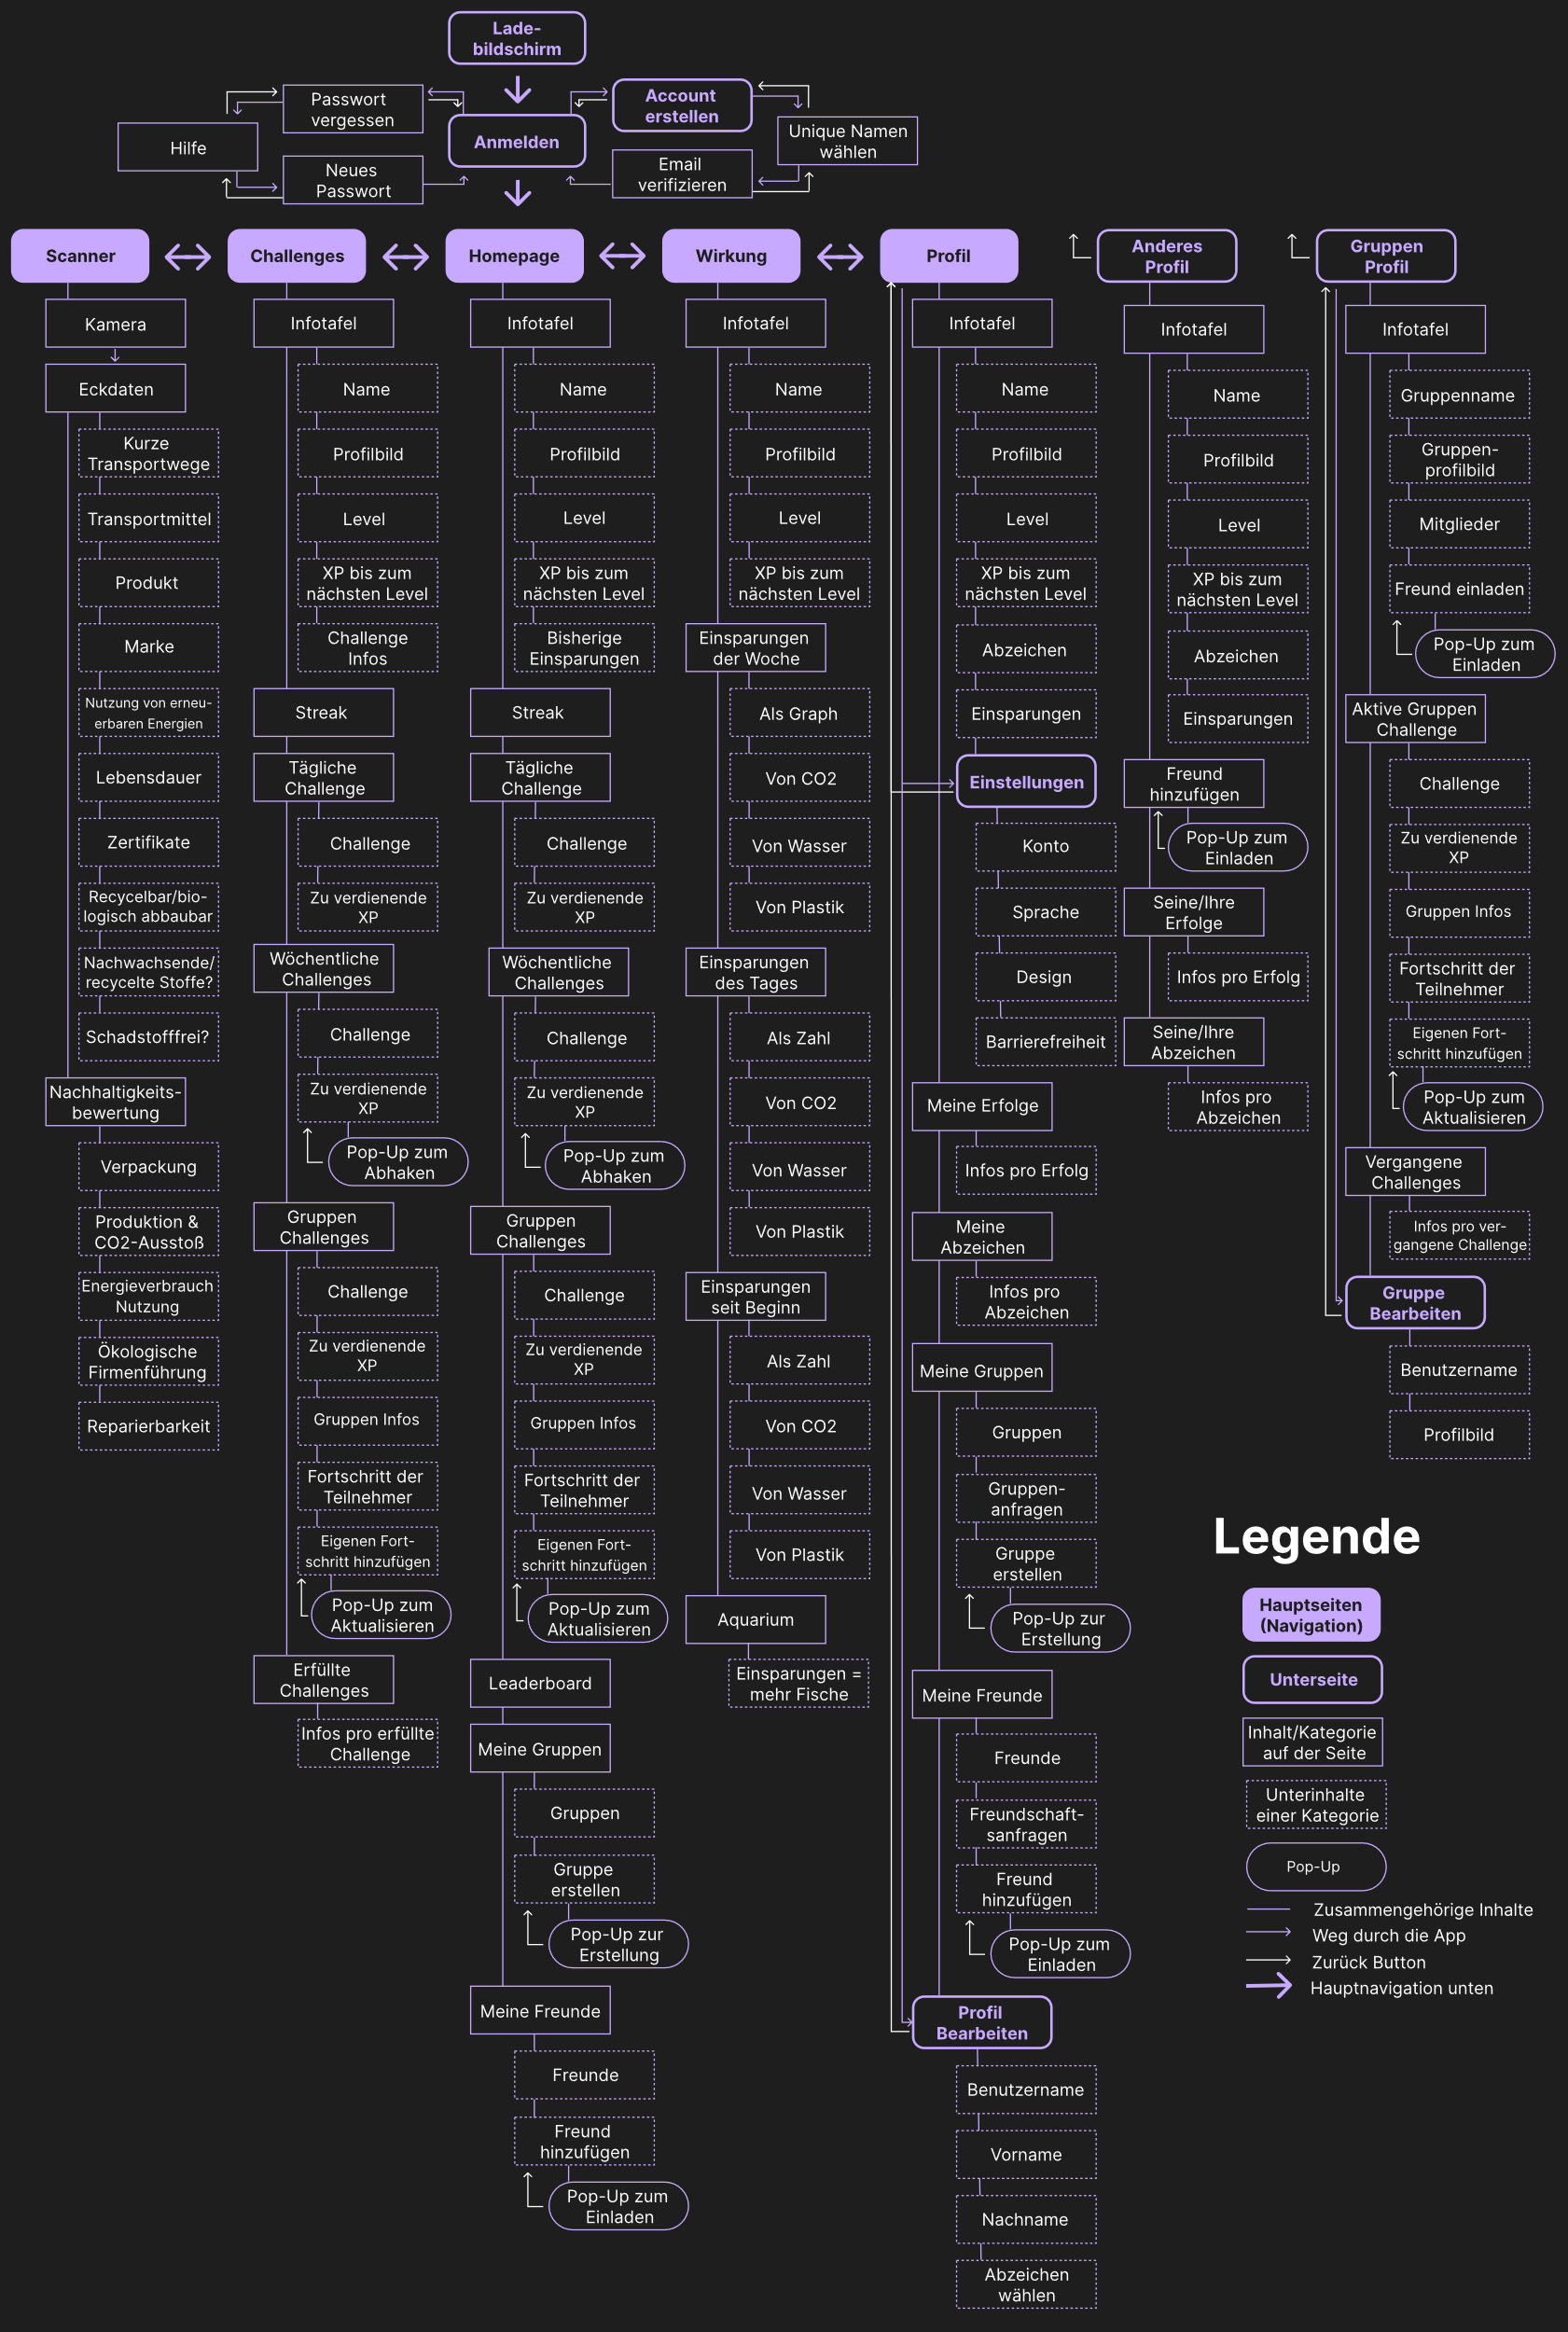
4. Designprozess | 4.1 UX-Methoden
Seite 36
  Gleichzeitig zeigt er die Navigationspfade innerhalb der Anwendung und dient als Grundlage für die spätere Umsetzung der Wireframes. Der Strukturbaum für GreenUp wird auf Abbildung 18 dargestellt.
  Die fünf Hauptseiten bilden die Navigationsleiste, welche zu jederzeit gesehen und erreicht werden kann. Des Weiteren wird die Struktur so entwickelt, dass die zuvor definierten Hauptfunktionen mit möglichst wenigen Interaktionen erreichbar sind.
  Dazu wird auch mit Pop-Ups anstelle von zu vielen Unterseiten gearbeitet. So muss der Nutzer die Hauptseiten nur selten verlassen, was die Navigation erleichtert. Diese werden für kurze kleinere Interaktionen genutzt. Beispielsweise zum Abhaken von Challenges, Freunde hinzufügen oder Erstellen von Gruppen. Dadurch sind die Hauptfunktionen durch wenige Klicks erreichbar und die Navigation der Anwendung bleibt dennoch übersichtlich und leicht nachvollziehbar.
  Unterseiten werden für Einstellungen, andere Profile, wie Gruppenprofile oder die Profile anderer Nutzer, sowie für deren Bearbeitung verwendet. Diese Funktionen werden seltener genutzt, da sie keine Hauptfunktionen der Anwendung darstellen. Deshalb werden sie nicht in die Hauptnavigationsleiste eingebunden, das lenkt den Fokus auf die zentralen Funktionen und hält die Navigation ebenfalls übersichtlich. Bei Bedarf sind diese Seiten dennoch schnell mit wenigen Klicks erreichbar.
  Diese Struktur dient als Grundlage für die Entwicklung der Wireframes und sorgt für eine übersichtliche, konstante und vor allem logische Navigation. Die dadurch angenehm intuitive Orientierung, sorgt für wenige Fehlklicks und damit für ein positives Nutzererlebnis.
  Abbildung 18: In Figma erstellter Strukturbaum zur Anwendung
  Eigene Darstellung

Slide 42
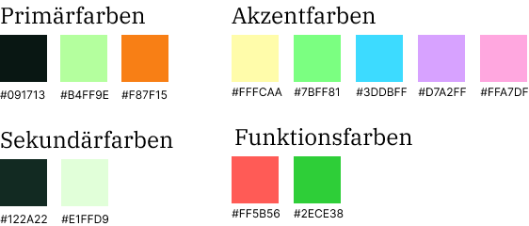
4. Designprozess | 4.2 Visuelles Design des UI
Seite 37
4.2 Visuelles Design des UI
  4.2.1 Farbkonzept
  Für das Farbkonzept von GreenUp wurden sowohl die Farbtheorie als auch die Farbpsychologie berücksichtigt. Grüne Farbtöne als Hauptfarben der Anwendung sind aufgrund der Farbpsychologie naheliegend. Die Anwendung beschäftigt sich mit Natur und Umwelt und hat als zentrales Thema die Nachhaltigkeit. All diese Themengebiete werden bereits von den Menschen mit der Farbe Grün assoziiert. Weshalb die gewählte Farbpalette bereits die Erwartung unterstützt, dass die Anwendung einen Bezug zu Natur und Nachhaltigkeit besitzt. Hierbei wurde mit verschiedenen Grüntönen experimentiert. Um die kräftigen Grüntöne stärker hervorzuheben und gleichzeitig den spielerischen Charakter der Anwendung zu verstärken, wurde GreenUp im Dark Mode gestaltet. Die verwendeten Farben sind auf Abbildung 19 zu erkennen.
  Für den Hintergrund und Karten Elemente wurde sich für zwei dunkle Grüntöne entschieden #091713 und eine Sekundärfarbe #122A22, um die Karten visuell etwas vom Hintergrund abzuheben, aber nicht zu sehr in den Fokus zu rücken. Für die Schrift wurde ein helles Grün #B4FF9E verwendet, um für eine gute Lesbarkeit durch den Kontrast zu sorgen und um die Frische der Natur in den Vordergrund zu stellen. Der leicht hellere Grünton #E1FFD9 bildet die zweite Sekundärfarbe und dient als Akzentfarbe zur Hervorhebung des aktuell ausgewählten Navigationspunktes und als Variation. Dadurch erkennen Nutzende auf einen Blick, auf welcher Seite der Anwendung sie sich befinden und können sich innerhalb der Navigation leichter orientieren. Die letzte zentrale Primärfarbe stellt ein kräftiges Orange #F87F15 dar, welches für jegliche XP und Level Elemente, sowie für die Streak verwendet wird. Dieses Orange stellt nicht nur einen starken Kontrast zu dem dunklen grün des Hintergrundes dar und leitet somit die Aufmerksamkeit auf diese Bereiche, sondern wurde auch aufgrund seiner psychologischen Wirkung gewählt. In der Farbpsychologie stehen orangene Farbtöne für Motivation, Aktivität, Freude und Begeisterung. Somit ist die Verwendung der Farbe Orange für solche Gaming Elemente naheliegend.
  Um die verschiedenen Bereiche optisch voneinander unterscheidbar zu machen, wurden Akzentfarben genutzt. Diese werden nur dezent verwendet, um die Themenzugehörigkeit der Karten leicht erkennbar zu machen. So wird die Farbe #FFCAA, ein heller Sandton, für die Bereiche genutzt, die sich auf das Thema Müll beziehen. Durch seine Natürlichkeit schafft er eine Assoziation zu Ressourcen und Materialien, somit passt er gut zu dem Thema. Ein weiteres kräftiges Grün #7BFF81 wurde für den CO₂-Bereich verwendet, um Gesundheit und frische zu signalisieren.
  Abbildung 19: Farbpalette von GreenUp
  Eigene Darstellung

Slide 43
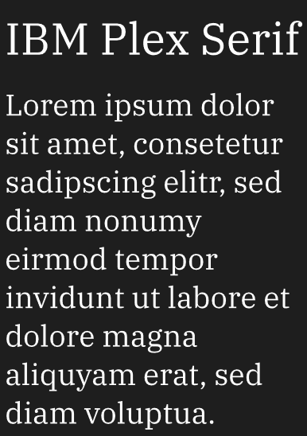
4. Designprozess | 4.2 Visuelles Design des UI
Seite 38
  Der Bereich, der sich auf die Kategorie Wasser bezieht, wird mit der Farbe #3DDBFF dargestellt. Durch den blauen Farbton entsteht im Gehirn die Verbindung zu Wasser und der Bereich wird automatisch mit Wasser assoziiert. Die Farben #D7A2FF und #FFA7DF wurden für die Community Elemente verwendet. Die Farben haben eine positive und einladende Wirkung und stehen für Freundlichkeit, Fürsorge und auch Kreativität.
  Zum Schluss wurden noch eine positive sowie eine negative Funktionsfarbe ausgewählt. Aus Erfahrung wird die Farbe Rot mit Gefahr oder Warnungen verbunden, weshalb sie in vielen Bereich für Fehlermeldungen genutzt wird. Dabei wurde ein Rotton #FF5B56 gewählt, der sich noch gut vom dunklen Hintergrund abhebt, aber dennoch nicht zu viel Aufmerksamkeit auf sich zieht. Das Gleiche gilt auch für die positive Funktionsfarbe #2ECE38, welche ein ähnlich kräftiges Grün darstellt.
  Bei der Auswahl der Farben wurde außerdem auf ausreichende Kontraste zwischen Hintergrund, Text und interaktiven Elementen geachtet, um eine gute Lesbarkeit und Bedienbarkeit sicherzustellen. Das gewählte Farbkonzept wirkt somit nicht nur harmonisch, sondern unterstützt die Nutzer bei der Orientierung und sorgt für eine angenehme User-Experience.
  4.2.2 Typografie
  Die natürliche Verspieltheit von GreenUp spiegelt sich auch in der Typografie wider. Für die Anwendung wird die Schriftart IBM Plex Serif verwendet, welche durch ihre weichen Formen eine freundliche und einladende Wirkung vermittelt, ohne dabei an Übersichtlichkeit zu verlieren.
  Sie gewährleistet die Lesbarkeit und verleiht der Schrift durch ihre feinen Serifen und geschwungenen Formen eine leichte und natürliche Wirkung. Anhand eines Blindtextes wird die Schriftart auf Abbildung 20 dargestellt.
  Abbildung 20: Blindtext der gewählten Schriftart für GreenUp
  Eigene Darstellung
  Die Hierarchie der Schriften in GreenUp richtet sich nach den Apple Human Interface Guidelines. Deshalb wird für Fließtext eine Schriftgröße von 17 pt gewählt, diese Schriftgröße stellt eine gute Lesbarkeit auf Smartphone sicher. Überschriften werden in der Schriftgröße von 24 pt geschrieben, dadurch werden sie visuell hervorgehoben und ermöglichen eine angenehmere Übersicht.

Slide 44
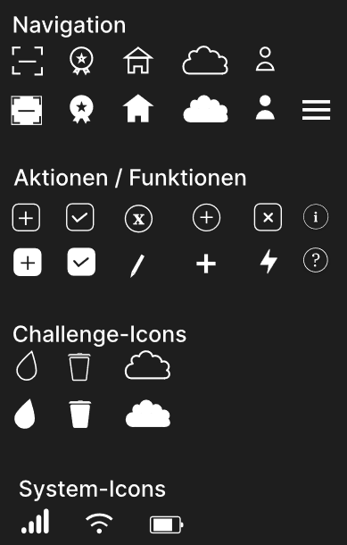
4. Designprozess | 4.2 Visuelles Design des UI
Seite 39
  Zusätzlich wird der Schriftschnitt bold für diese verwendet, wohingegen Fließtexte in Regular verfasst werden. Beschriftungen der Navigationsleiste sowie kleinere Detailangaben werden mit einer Schriftgröße von 12 pt dargestellt. Aktive Navigationselemente werden ebenfalls durch eine fette Schrift hervorgehoben, wodurch der aktuell ausgewählte Bereich schneller erkannt werden kann.
  Für die Anwendung wurde sich bewusst für nur eine Schriftart entschieden, um ein konsistentes Design zu schaffen. Unterschiedliche Schriftstärken und -größen reichen aus, um Inhalte klar zu strukturieren, ohne das Design unnötig unruhig wirken zu lassen.
  4.2.3 Iconografie
  Die Icons und Grafiken in GreenUp wurden selbst entwickelt und haben einen minimalistischen Look. Sie sollen nicht von den Hauptfunktionen ablenken, sondern sie unterstützen und für ein leichteres Verständnis der Begriffe sorgen. Dabei wurde auf eine konsistente Gestaltung geachtet, wodurch die Icons und Grafiken zusammengehörig wirken und für eine gewisse Ruhe sorgen. Weshalb auch auf gleiche Detailtiefe und Strichstärke geachtet wurde. Wichtig war dabei, dass die Icons leicht erkennbar sind und den Nutzern somit bei der Erkennung der Funktionen und Möglichkeiten unterstützen. Der minimalistische Stil wurde gewählt, um die Icons skalierbar zu gestalten und ihre gute Erkennbarkeit sowohl auf großen als auch auf kleinen Endgeräten sicherzustellen. Auf Abbildung 21 sind die erstellten Icons zu erkennen, es wird deutlich, dass sie simpel und logisch gehalten wurden, um Verwirrungen ungeeigneter Icons vorzubeugen.
  Abbildung 21: Icons und Grafiken aus GreenUp
  Eigene Darstellung
  Um die Navigation intuitiver zu gestalten, wurde für jede Hauptseite ein Icon erstellt. Aktive Seiten werden ausgemalt angezeigt und inaktive als Outlines, um so die Navigation und Orientierung der Nutzer zu unterstützen. So wird die Scanner-Funktion mithilfe eines Scanners veranschaulicht, die Challenges durch Medaillen repräsentiert, die Hauptseite durch das typische Haus, die Wirkung der Nutzer anhand einer Wolke und die Profilseite mit einem Menschen-Icon. Die Unterscheidung zwischen Outline- und ausgefüllten Icons dient als visuelles Feedback und macht den aktuellen Navigationszustand sichtbar.

Slide 45
4. Designprozess | 4.2 Visuelles Design des UI
Seite 40
  Dadurch wird die Heuristik der Sichtbarkeit des Systemstatus nach Nielsen umgesetzt. Für die Einstellungen wurde das bekannte Burger-Menü verwendet, welches Nutzern aus alltäglichen Erfahrungen ebenfalls bereits bekannt ist und somit keine weiteren Erklärungen benötigt. Des Weiteren wurden Icons entwickelt, die dabei helfen sollen, Aktionen und Funktionen in der Anwendung schneller zu erfassen. So gibt es ein Plus Icon in Bereichen, in welchen Angaben hinzugefügt werden können oder einen Haken, um Challenges zu erfüllen. Um Pop-Ups zu schließen wird symbolisch ein X-Icon verwendet und ein Stift für Bearbeitungsfunktionen.
  Aus der Zielgruppenanalyse ging hervor, dass Nutzer sich mehr Informationen zu Nachhaltigkeitsthemen oder ihrem Impact wünschen. Weshalb zu jeder Challenge in GreenUp zusätzliche Informationen angeboten werden, welche mittels Info- oder Fragezeichen-Icons dargestellt werden. Dabei dienen die Icons nicht nur dem leichteren Verständnis der Funktionen, sondern erfüllen ebenfalls einen ästhetischen Zweck. So wirken die Challenges durch die verwendeten Wasser-, Wolken- und Mülleimer-Icons spielerischer und ansprechender. Gleichzeitig fördert ihre konsistente Verwendung die Wiedererkennung innerhalb der Anwendung. Dadurch lernen Nutzer bereits nach kurzer Nutzungszeit die Bedeutung der einzelnen Icons kennen und können sich schneller orientieren. Durch die unterstützend verwendeten Farben der verschiedenen Challenge Bereiche, können Nutzer den jeweiligen Nachhaltigkeitsbereich unmittelbar erkennen, ohne zunächst Text lesen zu müssen.
  Insgesamt sorgen die erstellten Icons für leichteres Verständnis der Funktionen und unterstützen den Lernprozess der Nutzer.
  Durch ihr alltagsnahes Design fördern die Icons die Wiedererkennung, ermöglichen eine schnelle Assoziation und unterstützen eine intuitive Bedienung der Anwendung.
  4.2.4 Logo & App-Icon
  Für den ersten Eindruck ist nicht nur die Gestaltung in der Anwendung wichtig, sondern auch die äußere Präsentation. Dazu zählt der Informationstext in App-Stores, aber auch das App-Icon sowie das Logo. Bereits vor dem Öffnen von GreenUp, muss der Zweck erkennbar sein. Die gewählten Farben unterstützen dabei die Vermittlung des nachhaltigen Zwecks der Anwendung. Aus diesem Grund wurden die drei wichtigsten Farben auch für das Logo und App-Icon verwendet. Dabei wurde auch in diesem Schritt darauf geachtet, den verspielten Charakter der Anwendung darzustellen. Der Dunkle Hintergrund mit dem hellen auffallenden Grün wurde mit dem motivierenden Orange kombiniert. Zudem sollte das Logo zum gewählten Namen der Anwendung passen, um den Namen GreenUp visuell zu unterstützen und einen hohen Wiedererkennungswert zu schaffen. Hierfür wurden mehrere Varianten entwickelt und das App-Icon auf Demo-Handys platziert, um dessen Wirkung gegenüber anderer App-Icons zu testen. Dadurch war es leichter, ein modernes App-Icon zu designen.
  Final wurde ein Logo entwickelt, welches aus den Buchstaben G und U des Namens GreenUp besteht. Das G wurde in Grün gestaltet und steht für Green. Das U wurde in Orange gestaltet und greift den zweiten Teil des Namens Up auf, welcher sich auf das Levelsystem der Anwendung und den Gedanken des Level-Up bezieht. Zusätzlich endet das U in einem Pfeil, um den Levelaufstieg symbolisch darzustellen.

Slide 46

4. Designprozess | 4.2 Visuelles Design des UI
Seite 41
  Dabei wurde das U Orange gewählt, weil auch in der Anwendung Design-Elemente mit dem Level Aspekt in diesem Orange dargestellt werden.
  Um das Logo flexibel auf unterschiedlichen Medien und in verschiedenen Anwendungsbereichen einsetzen zu können, wurden drei Varianten des Logos erstellt. Neben dem vollständigen Logo mit Symbol und Schriftzug wurden auch eine reine Bildmarke sowie eine reine Wortmarke gestaltet. Dadurch kann je nach Einsatzbereich die passende Variante verwendet werden. So wird die Bildmarke genutzt, wenn wenig Platz zur Verfügung steht. Das einfach gestaltete Symbol sorgt somit trotz kleiner Darstellungsgröße für eine gute Erkennbarkeit. Die Bildmarke wird auf der Abbildung 22 ganz links dargestellt. Ähnlich wie bei den Icons wurde für eben diese Skalierbarkeit, ein minimalistischer Stil gewählt.
  Für die anderen Buchstaben des Schriftzugs wurde die gleiche Schriftart wie in GreenUp selbst verwendet, um für einen Wiedererkennungswert zu sorgen. Die Farben wurden in allen Logos gleich verwendet, um dessen Zusammengehörigkeit zu verdeutlichen.
  Für Anwendungsbereiche mit ausreichend Platz eignet sich die Kombinationsmarke am besten. Durch die Verbindung von Bild- und Wortmarke wird der Name der Anwendung direkt mit dem Symbol verknüpft, wodurch der Wiedererkennungswert erhöht wird. Da der Pfeil bereits im Symbol verwendet wird, wurde sich hier bewusst dafür entschieden diese nicht erneut im Schriftzug aufzugreifen. Diese Entscheidung sorgt dafür, dass das Logo nicht überladen, sondern modern und sauber wirkt. Die Kombinationsmarke ist auf der Abbildung 22 rechts zu erkennen.
  Die Logos wurden bewusst nicht identisch gestaltet, um sie für die jeweiligen Einsatzbereiche zu optimieren. Dabei soll jedes Logo für sich den Charakter von GreenUp in seiner Vollständigkeit vermitteln können.
  Das App-Icon wurde basierend auf der Bildmarke ausgearbeitet. Die Minimalistische Darstellung des Symbols eignet sich optimal für die kleine Darstellungsgröße eines App-Icons. Auf Abbildung 23 ist das App-Icon von GreenUp zu erkennen, im Gegensatz zu der reinen Bildmarke, wurde ein Leuchteffekt für die Buchstaben hinzugefügt.
  Abbildung 22: in Figma erstellte Bild-, Wort- und Kombinationsmarke von GreenUp
  Eigene Darstellung
  Die Wortmarke, auf Abbildung 22 in der Mitte zusehen, wurde so gestaltet, um den verspielten Charakter beizubehalten. Deshalb wurden sowohl das G als auch das U weiterhin als Pfeil dargestellt.

Slide 47

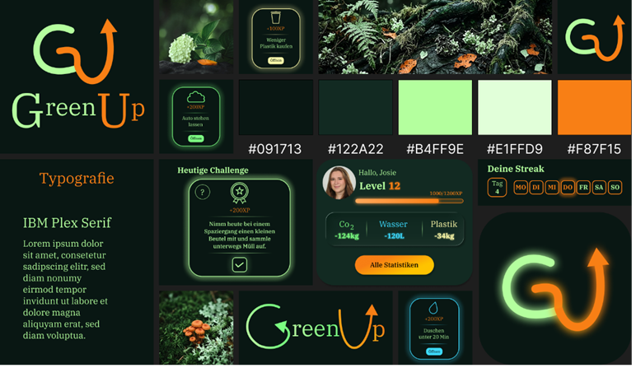
4. Designprozess | 4.2 Visuelles Design des UI
Seite 42
  Abbildung 23: in Figma erstelltes App-Icon von GreenUp
  Eigene Darstellung
  Da es sich um eine gamifizierte Anwendung handelt, sollte dieser Charakter auch am App-Icon erkennbar sein. Deshalb wurden Leuchteffekt, welche auch in der Anwendung selbst verwendet werden genutzt. Dadurch erkennt der Nutzer auf Anhieb, dass es sich um eine gamifizierte Anwendung handelt. So können Erwartungen an die Funktionen der Anwendung gezielt gesteuert werden und deren Bestätigung zu einer positiven User-Experience beitragen.
  4.2.5 Brand Board
  Um das Zusammenspiel der Gestaltungselemente frühzeitig bewerten zu können, wurde ein Brand Board erstellt. Für diesen Zweck wurden beispielhafte UI-Komponenten gestaltet. So kann entschieden werden, ob die Entscheidungen zu Typografie, Farben, Icons und Logo wie vermutet wirken.
  Abbildung 24: in Figma erstelltes Brand Board von GreenUp
  Eigene Darstellung
  Das auf Abbildung 24 dargestellte Brand Board veranschaulicht die zentralen Bestandteile der Markenidentität von GreenUp und vermittelt dabei einen ersten Gesamteindruck. Im Weiteren Design-Prozess wird sich an diesem Brand Board orientiert, um eine konsistente Umsetzung des Designs zu gewährleisten.
  Das Brand Board bildet somit die Grundlage der Markenidentität von GreenUp und stellt sicher, dass die entwickelten Gestaltungselemente auf allen Medien und innerhalb der gesamten Anwendung einheitlich eingesetzt werden.

Slide 48
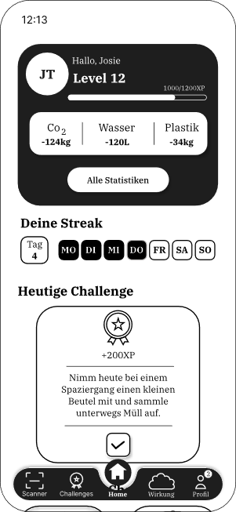
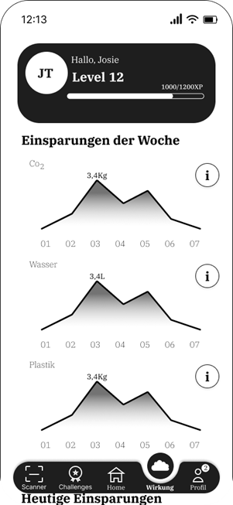
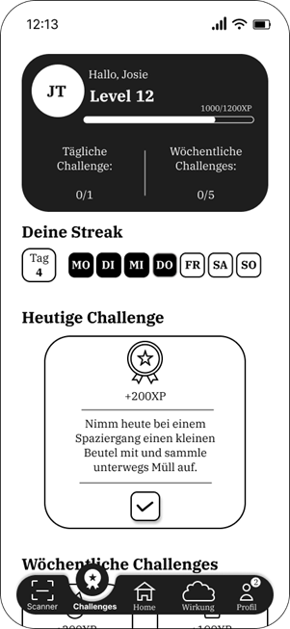
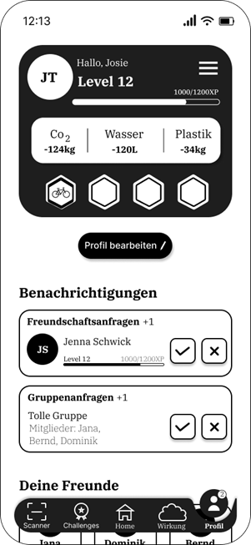
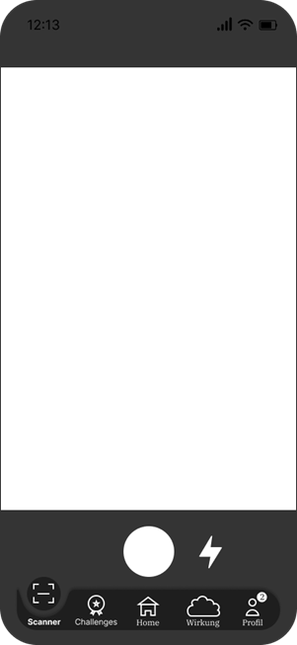
4. Designprozess | 4.3 Wireframes
Seite 43
4.3 Wireframes
Basierend auf allen Erkenntnissen der zuvor angewandten Methoden, wurden erste Wireframes gestaltet. Hier wurde darauf geachtet, wichtige Funktionen nicht nur schnell erreichbar zu positionieren, sondern auch in einer angenehmen Reichweite für den Daumen. Da 49 % der Menschen ihr Handy mit nur einer Hand bedienen, wurden wichtige Funktionen einer Seite zentral angeordnet. Design-Elemente mit welchen nicht direkt interagiert wird, wurden an weniger leicht erreichbaren Bereichen des Bildschirms platziert.
Die Idee einer Infotafel, welche sich bereits bei der Erstellung des Strukturbaums gebildet hat, wurde an dieser Stelle ausgearbeitet. Diese Infotafel wird stets oben im nicht angenehm erreichbaren Bereich des Handys angezeigt und zeigt zu jederzeit, den Fortschritt. Dadurch wird der Platz nicht nur sinnvoll genutzt, sondern die Infotafel bietet die Möglichkeit den Fortschritt auf jeder Seite einzusehen.
Für die Darstellungsart einer Karte für die Infotafel als auch für viele Funktionen und Elemente der Anwendung wurde sich aufgrund dessen Modernität entschieden. Dabei ermöglichen sie eine saubere Trennung von Inhalten und verhindert, dass die Seiten zu überladen wirken. Da die Anwendung für IOS designt wird, wurde dabei auch auf typische Eckradien geachtet. Allgemein wird mit viel Whitespace gearbeitet, um den Nutzern eine angenehme Präsentation der Informationen zu bieten. So wirkt die App modern, sauber und vor allem übersichtlich.
Auch die Navigationsleiste am unteren Bildschirmrand ist modern und übersichtlich gehalten und sorgt ebenfalls für eine angenehme und logische Orientierung in GreenUp. Hier wurden die entwickelten Icons mit passenden Beschriftungen kombiniert.
Die aktive Seite wird deutlich hervorgehoben, ohne vom Inhalt der Seite abzulenken. Das gewährleistet das Verständnis von Icons sowie die Orientierung innerhalb der Navigation.
Um die Orientierung innerhalb der Anwendung weiter zu erleichtern, wurden wiederkehrende Elemente auf allen Seiten möglichst konsistent angeordnet. Dadurch müssen Nutzer die Position wichtiger Informationen nicht bei jedem Seitenwechsel erneut suchen.
Abbildung 25 zeigt die ersten Wireframes der fünf Hauptseiten von GreenUp. In dieser Phase wurden ausschließlich die Anordnung der Elemente sowie die grundlegende Seitenstruktur entwickelt. Farben und weitere Gestaltungselemente wurden zunächst bewusst weggelassen, um den Fokus auf die Umsetzung der Informationsarchitektur und Navigation zu legen. Die Gesamten Wireframes von GreenUp sind in Anhang A zu finden.
  Abbildung 25: Wireframes der fünf Hauptseiten von GreenUp
  Eigene Darstellung

Slide 49
4. Designprozess | 4.4 Low-Fidelity Wireframes
Seite 44
Zudem wurde ebenfalls eine klare visuelle Hierarchie der Inhalte entwickelt, indem wichtige Inhalte größer und auffälliger positioniert wurden. Inhalte, welche für die Nutzung von GreenUp nicht zentral sind, wurden bewusst weniger auffällig dargestellt. Dadurch wird die Aufmerksamkeit der Nutzer gezielt auf die wichtigsten Inhalte gelenkt und deren Priorität verdeutlicht.
Bei der Gestaltung der Wireframes wurde allgemein auf die Gestaltgesetze geachtet. Dadurch werden zusammengehörige Inhalte visuell gruppiert und eine klare Struktur geschaffen, welche die Orientierung innerhalb der Anwendung unterstützt. Dadurch entsteht nicht nur ein stimmiges Gesamtbild, sondern sorgt für eine konstante Darstellung der einzelnen Inhalte. Die Wireframes dienen somit als Grundlage für die weitere Entwicklung der Benutzeroberfläche.
4.4 Low-Fidelity Wireframes
Die Low-Fidelity Wireframes bauen auf den zuvor entwickelten Wireframes auf und ergänzen diese um die zuvor festgelegten Gestaltungselemente. Anhand der Low-Fidelity Wireframes wird nicht nur die entwickelte Farbpalette eingesetzt, sondern auch die Anordnung der einzelnen Inhalte erläutert. Dadurch entstehen ein erster realistischer Eindruck der späteren Anwendung und das Zusammenspiel von Struktur und Gestaltung kann frühzeitig bewertet werden.
Auffallend bleibt die Karte der Infotafel, welche auf jeder Seite genutzt wird. Wenn vor Augen geführt wird, wie viel XP zur Erreichung des nächsten Levels noch fehlen, sorgt das für weitere Motivation voranzukommen.
Die angezeigten Informationen innerhalb der Infotafel variieren dabei je Seite, um Informationen anzuzeigen, welche je nach Aufgabe der Seite sinnvoll sind. Elemente, wie das Profilbild, das Level, fehlende XP sowie der Name bleiben jedoch immer gleich erhalten. Diese Entscheidung sorgt für eine gewisse Konstanz in der Anwendung. Die aktive Seite wird nun auch farblich unterstützt, wodurch sie für Nutzer leichter zu erkennen ist.
Da die Startseite als Übersicht und Zusammenfassung der Inhalte dienen soll, wird hier in der Infotafel die gesamten Einsparungen angezeigt. So sehen die Nutzer direkt beim Öffnen der Anwendung nicht nur ihren Fortschritt anhand von XP, sondern an konkreten Zahlen. Des Weiteren wird hier ein Call-To-Action-Button verwendet, um die Nutzer dazu aufzufordern, sich weitere Statistiken anzusehen. Durch seine Position fällt er direkt ins Auge und Nutzer sehen, wie sie zu ihren Statistiken kommen. Darunter werden wichtige Inhalte wie die aktuelle Streak sowie die heutige Challenge platziert. So ist die zentrale Funktion sofort sichtbar und Nutzer müssen nicht durch die Anwendung navigieren, um die tägliche Challenge zu sehen. Es folgen eine Übersicht zu den wöchentlichen Challenges, Gruppen Challenges, das Leaderboard, Freunde sowie Gruppen. Mit Ausnahme des Leaderboards wird jeweils nur eine Auswahl der Inhalte angezeigt. Über einen Call-to-Action-Button können die Nutzer anschließend den jeweiligen Bereich vollständig aufrufen.
Jegliche Challenges werden dabei auf der entsprechenden Challenges-Seite angezeigt. Hier wird der Nutzer beim Klick auf entsprechende Call-To-Action-Button hingeführt. Die Challenge-Seite ist zu Beginn ähnlich aufgebaut wie die Startseite, mit dem Unterschied, dass die Infotafel nun die fehlenden wie die bereits erfüllten Challenges anzeigt. Außerdem können unten die bereits erfüllten Challenges eingesehen werden.

Slide 50
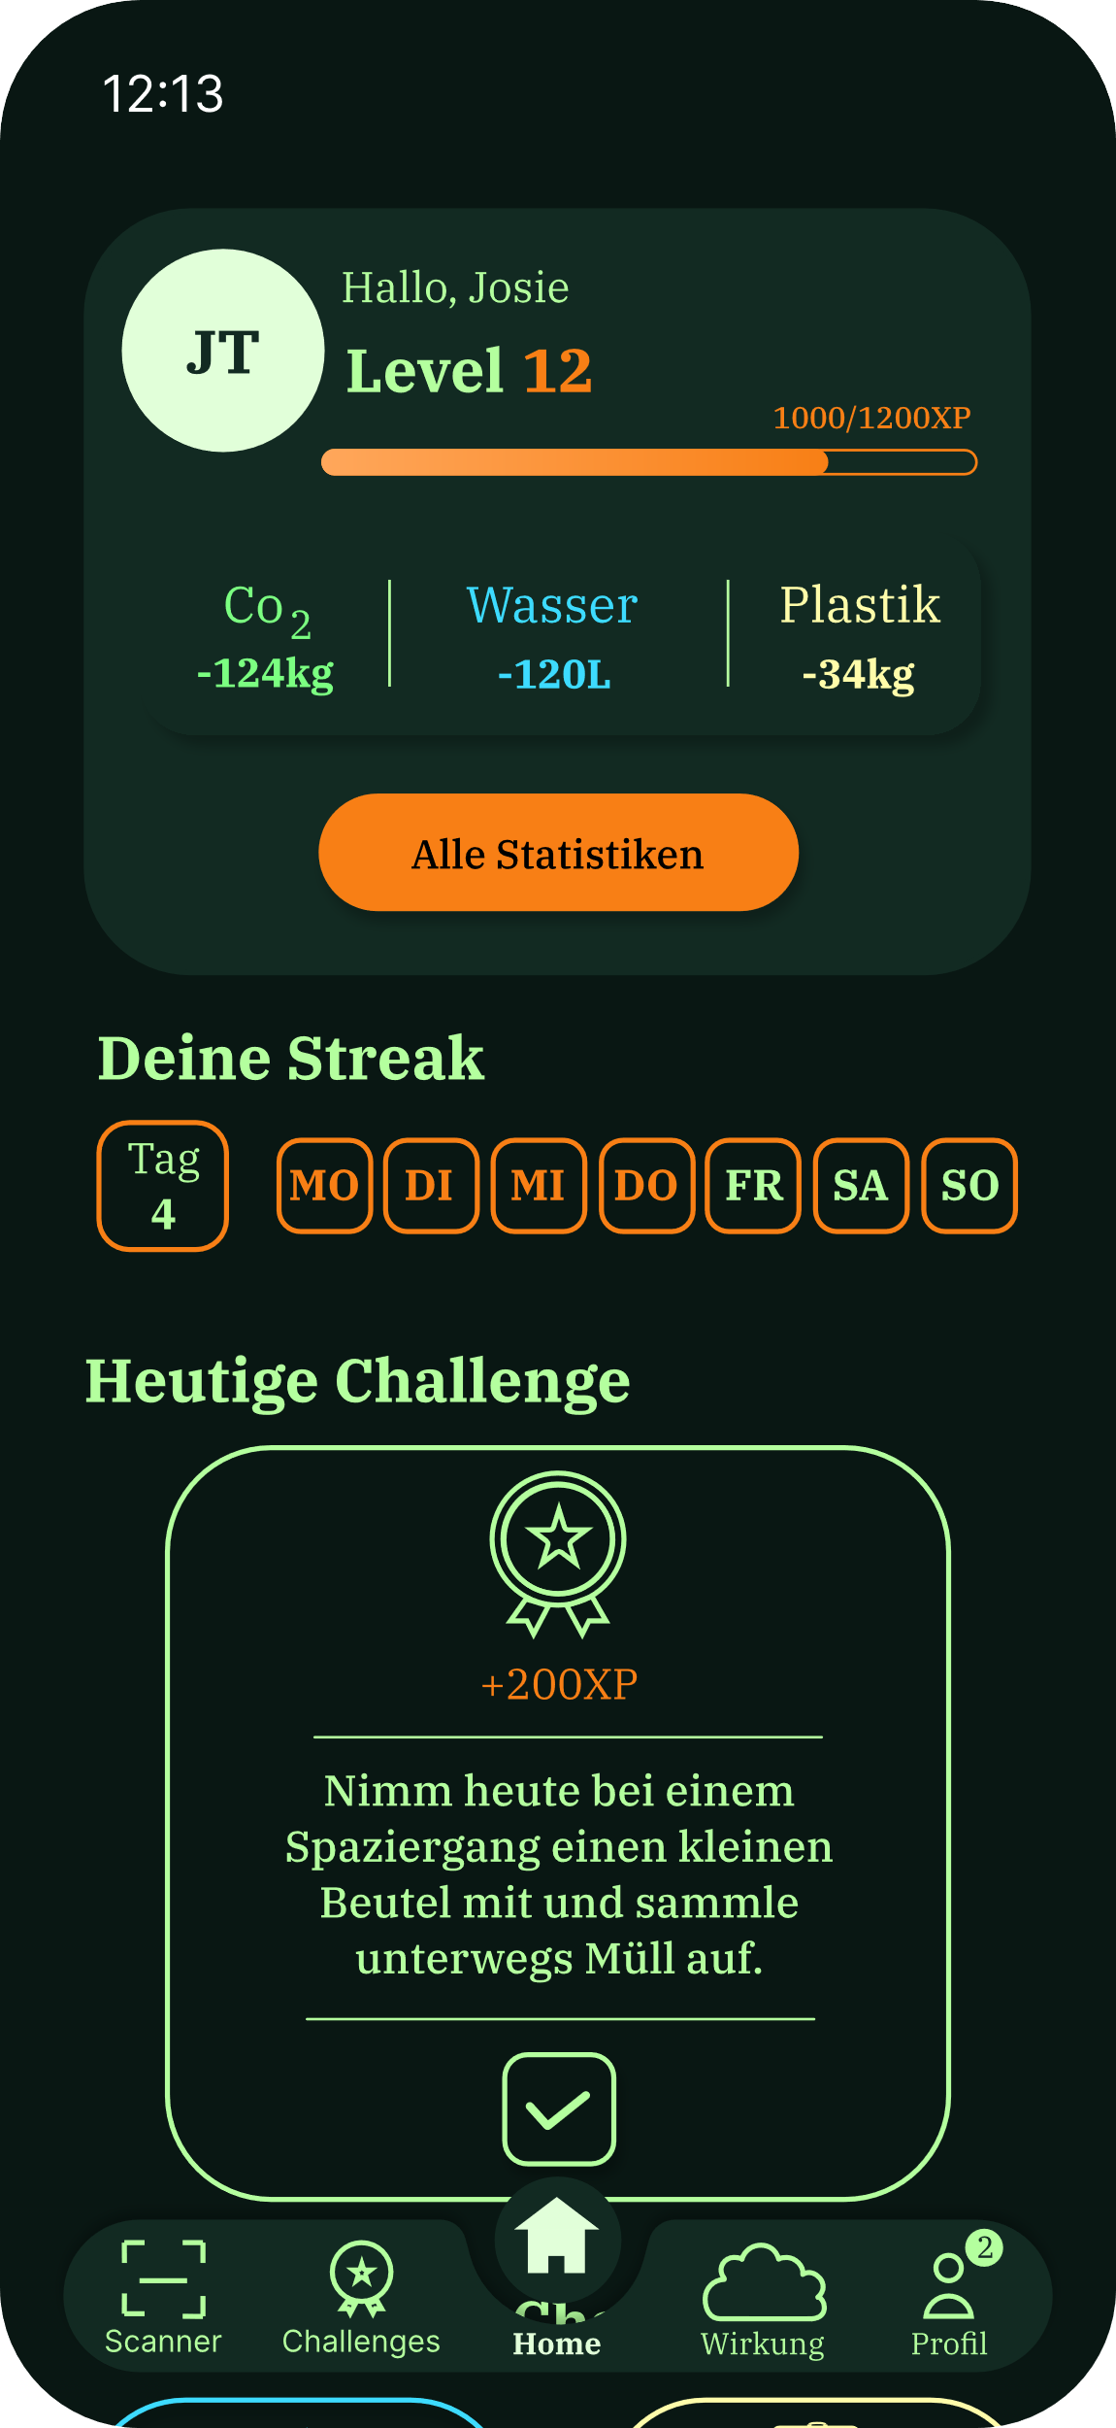
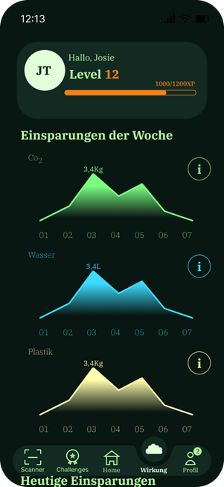
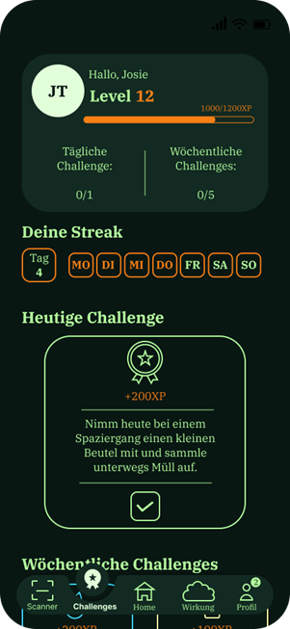
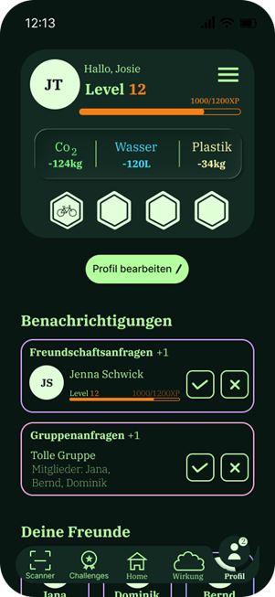
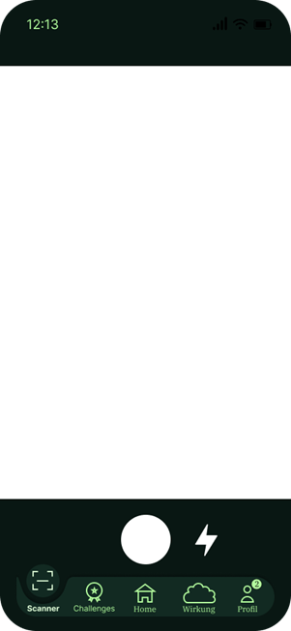
4. Designprozess | 4.4 Low-Fidelity Wireframes
Seite 45
Die Reihenfolge der Challenges sind dabei nach Gebrauch sortiert, häufig genutzte Challenges sind weiter oben platziert, wohin gegen Inhalte wie erfüllte Challenges unten platziert sind. Das ermöglicht den Nutzern eine schnelle und angenehme Bedienung.
Für die Wirkung-Seite wurden sowohl Graphen, Zahlen als auch eine emotionale Darstellung des eigenen Impacts auf die Umwelt verwendet. Dadurch werden alle aus der Markt- und Zielgruppenanalyse gewonnenen Wünschen berücksichtigt. Um den Nutzern die gewünschten erklärenden Informationen zu bieten, wurde hier wie bei den Challenges auch mit Fragezeichen- und Informations-Icons gearbeitet. Bei dessen Aufruf eine Erklärung geliefert wird, weshalb eine Challenge der Umwelt hilft oder beispielsweise warum Wasser einsparen nachhaltig ist.
Beim Aufrufen des Scanners, kommt der Nutzer direkt zur Kamera-Funktion und durch das Scannen eines Barcodes wird daraufhin die Nachhaltigkeitsbewertung des Produktes angezeigt.
Auf der Profil-Seite sind Freunde, Gruppen, Benachrichtigungen sowie bereits freigehaltene Abzeichen und Fortschritte einsehbar. Hier befinden sich alle Inhalte, welche die persönliche und individuelle Nutzung von GreenUp betreffen. Im Profil kann der Nutzer auch in die Einstellungen gelangen.
Nach diesem Prinzip wurden auch Unterseiten und Pop-Ups gestaltete. Wichtige und oft genutzte Inhalte werden auffällig zu Beginn positioniert, um die Aufmerksamkeit zu lenken. Dabei standen zu jeder Zeit wenige Klicks und eine schnelle Bedienung im Mittelpunkt. Die Umsetzung der Low-Fidelity Wireframes wird anhand der fünf Hauptseiten von GreenUp auf Abbildung 26 veranschaulicht. Der letzte Schliff, welcher zu einer Verbundenheit mit GreenUp sorgt und der Anwendung leben verleiht, wurde in den High-Fidelity Wireframes umgesetzt. Die Gesamten Low-Fidelity Wireframes von GreenUp sind in Anhang B zu finden.
  Abbildung 26: Low-Fidelity Wireframes der fünf Hauptseiten von GreenUp
  Eigene Darstellung
4.5 High-Fidelity Wireframes
Bei den High-Fidelity Wireframes wurden zentrale Aspekte umgesetzt, welche zur User-Experience beitragen. Den Designelementen wurde mehr Gaming Charakter verliehen, um den Nutzern die Verspieltheit von GreenUp noch näherzubringen. Zusätzlich wurde den Screens mehr Lebendigkeit durch reale Profilbilder verliehen. Außerdem wurden einige Kleinigkeiten verbessert oder hinzugefügt, um nicht nur die Optik, sondern auch das Verständnis in GreenUp zu verbessern.
Die wichtigste Veränderung stellt dabei das Hinzufügen von Glow-Effekten dar. Die Verwendung von Glow-Effekten lässt die Anwendung nicht nur hochwertiger, sondern auch modern wirken. Sie lenken die Aufmerksamkeit auf die zentralen Challenge- und Belohnungselemente. Dadurch werden Erfolgserlebnisse stärker wahrgenommen und die Motivation gesteigert.

Slide 51

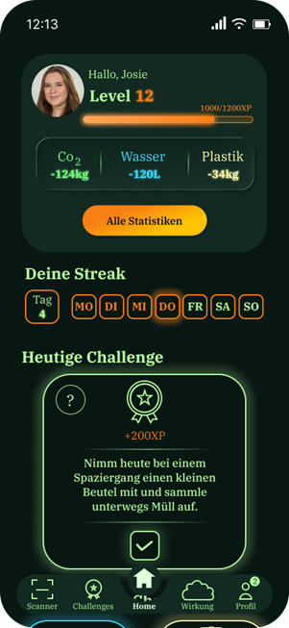
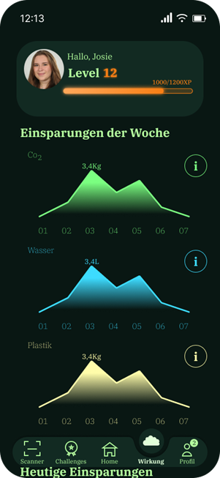
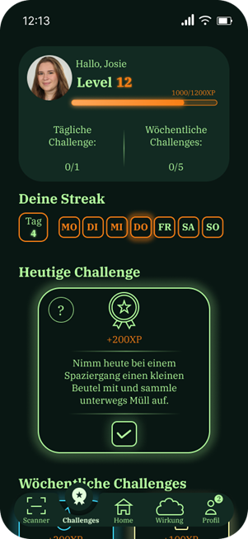
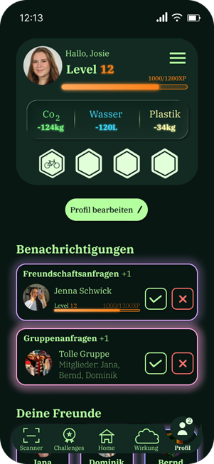
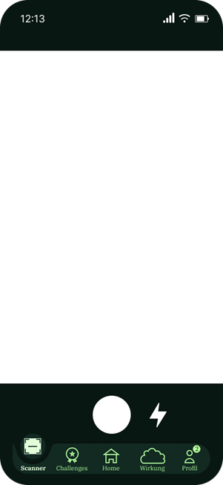
4. Designprozess | 4.4 Low-Fidelity Wireframes
Seite 46
Die nun leuchtenden Umrahmungen lassen auch die Akzentfarben der Karten kräftiger wirken, wodurch diese leichter an ihrer Farbe erkennbar sind. So wirken die genutzten Ebenen der Anwendung stärken und erleichtern die Übersicht sowie die Erfassung von interaktiven Elementen.
Aus diesem Grund haben auch Button sowie andere interaktive Elemente einen Drop-Shadow um sie klickbar erscheinen zu lassen. Dieser Effekt sorgt dafür, dass Nutzer interaktive Elemente als solche erkennen und somit für eine intuitive Bedienung sorgen.
Die verwendeten Linien welche zur Trennung einzelner Bereiche genutzt wurden, wurden durch einen Farbverlauf, welcher zu den Enden transparent wird, verfeinert. Dadurch wirken sie weniger dominant und unterstützen dabei dezent die Ästhetik von GreenUp.
Außerdem wurden mehr Optionen für Informationen bereitgestellt, um die Nutzer bei Bedarf bestmöglich zu informieren. Des Weiteren wurden Fehler in Typografie oder andere kleine Verbesserungen vorgenommen, welche zuvor übersehen wurden. Somit konnte die Fertigstellung jeglicher Screens abgeschlossen werden, diese werden auf Abbildung 27 veranschaulicht. Die High-Fidelity Wireframes konnten dann für die Erstellung des Prototyps durch Animationen und Übergänge ergänzt werden. Die Gesamten High-Fidelity Wireframes von GreenUp sind in Anhang C zu finden.
  Abbildung 27: High-Fidelity Wireframes der fünf Hauptseiten von GreenUp
  Eigene Darstellung

Slide 52
5. Prototypische Umsetzung | 5.1 Klickbarer Prototyp
Seite 47
5. Prototypische Umsetzung
Um die Anwendung praktisch testen zu können, wurde ein klickbarer Prototyp mit Animationen entwickelt. Dieser wurde wie die anderen Inhalte mit Figma erstellt und bietet somit die Möglichkeit die Anwendung sehr realitätsnah testen zu können. Denn durch die App auf dem Handy können die Screens in realer Größe dargestellt werden. Dabei passt sich das für IOS designt User-Interface an jegliche Bildschirmgrößen an. Das ermöglicht es GreenUp live zu testen und auf seine Schwachstellen zu prüfen.
Dabei wurde sich intensiv mit der Entwicklung passender Animationen und visueller Rückmeldungen auseinandergesetzt. Ziel war es, die Interaktion mit der Anwendung lebhafter zu gestalten und den Nutzern unmittelbar Feedback auf ihre Aktionen zu geben. Aufgrund des begrenzten Zeitrahmens konnten Animationen und Mikrointeraktionen lediglich prototypisch umgesetzt werden.
Der Hauptfokus der Umsetzung lag darauf, einen funktionsfähigen Prototyp für die Usability-Tests zu entwickeln. Dabei wurden nicht alle möglichen Navigationspfade und Funktionen der Anwendung umgesetzt, sondern vor allem die zentralen Funktionen, welche im Rahmen der Usability-Tests untersucht werden sollten. Mögliche Klicks im Rahmen der Usability-Test bieten somit unmittelbares Feedback. Sei es ein Pop-Up das sich öffnet, ein Seitenwechsel oder das Abhaken einer Challenge. Hier wurden ebenfalls nicht alle Challenges klickbar umgesetzt, sondern ausschließlich diejenigen, welche im Rahmen der Usability-Tests benötigt werden.
Außerdem wurde dabei zusätzlich mit Animationen gearbeitet, welche beispielsweise das Hineingleiten der Pop-Ups vom unteren Bildschirmrand darstellen. Durch die flüssigen Übergänge, sehen die Nutzer die Zustandsveränderungen, wodurch ebenfalls die Orientierung unterstützt wird. So wird es für die Nutzer leichter zu verstehen, wie sie zu dem neuen Zustand gelangt sind.
Diese flüssigen Übergänge werden ebenfalls für die Animationen bei Seitenwechsel verwendet. Für diese wurde die Option „Smart animate“ verwendet, welche in Figma angeboten wird.
Zusätzlich dazu wurde eine prototypische Level-Up Animation erstellt, welche beim Abschließen der täglichen Challenge abgespielt wird. So kann den Testpersonen der zukünftige verspielte Charakter durch Animationen präsentiert werden. Das ermöglicht es den Nutzern den Aspekt der Lebendigkeit von GreenUp, in der Nutzerumfrage zu berücksichtigen.

Slide 53
6. Evaluation | 6.1 Usability-Test
Seite 48
6. Evaluation
6.1 Usability-Test
Um den Prototypen zu testen, wurde ein Usability-Test vorbereitet und durchgeführt. Um möglichst viele Funktionen auf ihre Logik und Intuitivität zu testen, wurde dabei die Think-Aloud-Methode mit einem aufgabenbasierten Usability-Test kombiniert. Dies bedeutet in der Praxis, dass die Testpersonen eine Liste von Aufgaben für den Test bereitgelegt bekommen und dazu aufgefordert werden jegliche Gedanken oder Frustration während der Bearbeitung auszusprechen. Nach der Begrüßung und der Erklärung des Weiteren Vorgehens, geht der Moderator diese Aufgaben mit der Testperson durch. Die Aufgaben werden dann Mithilfe des Prototypen soweit es geht erfüllt.
Das soll testen, ob die Nutzer die App so bedienen wie es erdacht war und ob der Aufbau und die Navigation logisch und intuitiv sind. Die Think-Aloud-Methode hilft an dieser Stelle dabei, die Gedanken der Testpersonen mitzuverfolgen. So lassen sich Verwirrungen oder negative Erfahrungen identifizieren und im weiteren Verlauf angepasst werden. Neben den Äußerungen der Testpersonen, wurden auch lange Klickzeiten, Klickpfade und Fehlklicks dokumentiert. Daraus lässt sich später ableiten, ob ein Nutzer lange nachdenken musste oder ob es ihm leicht fiel, den gesuchten Bereich zu identifizieren. Welchen Weg er intuitiv gehen würde, um zum Ziel zu kommen und ob die Klick-Elemente leicht klickbar sind.
Wenn die Testpersonen Beispielsweise lange nachdenken muss, um auf einen Bereich zu klicken, kann das daran liegen, dass Bereiche ungenau beschriftet sind oder diese Beschriftungen zu Verwirrung führen.
Um eine leichte und intuitive Anwendung zu entwickeln, ist es wie bereits erwähnt ebenfalls wichtig, dass der Nutzer mit möglichst wenig Klicks an sein Ziel kommt. Die Klickpfade bieten einen Einblick darauf, welche Wege intuitiv gegangen werden und bieten so die Möglichkeit dies zu verkürzen. Klick-Elemente, die nicht leicht zu klicken sind, weil sie zu klein sind oder nicht als Klick-Elemente identifiziert werden, sorgen für Frustration bei den Nutzern, was wiederum eine schlechte Nutzererfahrung mit sich bringt.
Die Aufgaben im Usability Test, fordern die Testpersonen auf, zu bestimmten Bereichen zu navigieren. Dabei werden möglichst viele Funktionen eingebunden, ohne den Test zu lange werden zu lassen. Denn kurze Tests sind hierbei besonders wichtig, da die meisten Testpersonen nicht viel Zeit für die Teilnahme investieren möchten. Ein schneller und unkomplizierter Ablauf sorgt dafür, dass die Nutzer motiviert bleiben und sich besser auf die eigentlichen Aufgaben konzentrieren können. Auch das ist im Rahmen eines Usability-Tests, Bestandteil einer positiven User-Experience. Auf Abbildung 28 sind die Aufgaben des Usability-Tests dargestellt.

Slide 54
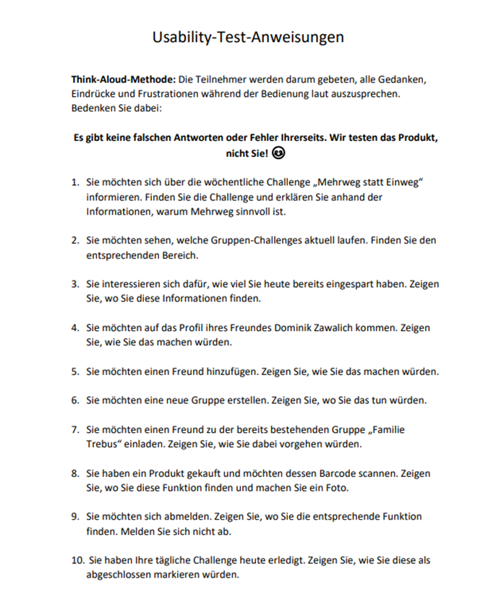
6. Evaluation | 6.1 Usability-Test
Seite 49
Zu Beginn wird betont, dass die Testpersonen keine Fehler machen können, sondern dass die Benutzerfreundlichkeit der Anwendung getestet wird. So können die intuitiven Klickpfade der Testpersonen genauer erfasst werden. So wird den Testpersonen eine gewisse Sicherheit geboten und die Sorge, etwas falsch machen zu können, reduziert, was zu realistischeren Klickpfaden führt. Die Aufgaben beziehen sich auf viele Hauptfunktionen von GreenUp, um möglichst viele Daten sammeln zu können.
Die erste Aufgabe soll testen, ob die Beschriftungen der Navigation und Funktionen für neue Nutzer intuitiv und logisch sind. Dabei werden sie dazu aufgefordert, eine wöchentliche Challenge zu finden und anhand der Informationen zu erklären, warum Mehrweg sinnvoll ist. Der zweite Teil der Frage soll überprüfen, ob die angebotenen Hilfestellungen durch das Info-Icon oben links in der Ecke gesehen und als helfend wahrgenommen werden.
Gruppen-Challenges stellen ebenfalls eine wichtige Funktion in GreenUp dar, weshalb auch untersucht wird, ob diese logisch in der Anwendung platziert sind. Um Dies zu testen, werden die Testpersonen dazu aufgefordert den entsprechenden Bereich zu finden.
Die dritte Frage bezieht sich auf den Bereich des eigenen Impacts und fordert die Testpersonen dazu auf, den Bereich zu finden, in welchem die heutigen Einsparungen angezeigt werden. Hier wird überprüft, ob die Beschriftung und Darstellung für diesen Bereich sinnvoll erscheint und als solchen erkannt wird.
Die nächsten vier Aufgaben untersuchen, an welcher Stelle Nutzer weitere Funktionen innerhalb der Anwendung erwarten und welche Klickpfade sie intuitiv wählen. Die Ergebnisse helfen dabei, Navigationswege gegebenenfalls zu verkürzen oder Funktionen sinnvoller zu platzieren.
  Abbildung 28: Usability-Test-Anweisungen
  Eigene Darstellung

Slide 55
6. Evaluation | 6.2 Usability-Umfrage
Seite 50
Dabei gibt es verschiedene Wege, wie die Nutzer in den gewünschten Bereich kommen können, um herauszufinden, welcher am intuitivsten ist und möglicherweise weiter ausgearbeitet werden kann.
Der Scanner stellt ebenfalls eine zentrale Funktion dar, kann im Prototyp jedoch nicht gut getestet werden, weshalb ein KI generiertes Foto als Vorlage zu sehen ist und bei der Fotoauslösung die Nachhaltigkeitsbewertung des Produktes angezeigt wird. Hier wird nur überprüft, ob Icon und Beschriftung der Scanner-Funktion logisch erscheinen.
Anschließend wurde das Burger-Menü getestet. Es wird dokumentiert, an welcher Stelle die Testpersonen die Einstellungen vermuten und ob das Icon als passend interpretiert wird.
Zum Abschluss des Testes wird die Hauptfunktion der Anwendung getestet, damit sie deutlicher im Gedächtnis bleibt. Dazu werden die Testpersonen aufgefordert, die tägliche Challenge als erfüllt zu markieren. Dabei werden Sie im Level aufsteigen und die Level Up-Animation sehen, die später in der Umfrage zur User-Experience bezogen auf Design und Umsetzung, Daten zu dessen Umsetzung liefert. So sollen die Animationen gezeigt werden, um später erfassen zu können, ob diese positiv oder negativ aufgenommen werden und welche Verbesserungsvorschläge aufkommen.
Insgesamt werden die zentralen Funktionen von GreenUp hinsichtlich ihrer Erkennbarkeit, ihrer vermuteten Position und ihrer logischen Anordnung getestet, um zu allen Bereichen der Anwendung Feedback zu sammeln und dieses anschließend in die Weiterentwicklung umsetzen zu können.
6.2 Usability-Umfrage
Im Anschluss an den Usability-Test, wurden die Testpersonen dazu aufgefordert, an einer Umfrage teilzunehmen. Diese ermöglicht noch genauere Daten, über die User-Experience der Testpersonen. Dabei wurden Fragen bezogen auf persönliche Angaben, Nachhaltigkeit im Alltag, Benutzeroberfläche, Benutzererlebnis, Gamification sowie Feedback gestellt.
Um die Ergebnisse später genauer auswerten zu können, wurden im persönlichen Teil Fragen zum Alter, Technikaffinität und persönlichen Nachhaltigkeitsbezug formuliert. Diese Angaben ermöglichen eine bessere Einordnung der Testpersonen und erleichtern die Interpretation der Ergebnisse im Kontext der Zielgruppe von GreenUp. Dadurch kann in der Auswertung analysiert werden, wie unterschiedliche Nutzergruppen auf GreenUp reagieren. Zudem ermöglicht dies einen Vergleich zwischen dem Feedback der eigentlichen Zielgruppe und dem von Testpersonen außerhalb der Zielgruppe, da die Anwendung unabhängig vom individuellen Lebensstil nutzbar sein soll. Beispielsweise können ältere Erwachsene Apps weniger intuitiv bedienen als junge Erwachsene, welche die Zielgruppe von GreenUp darstellen. Dies kann unter anderem darauf zurückzuführen sein, dass junge Erwachsene im Durchschnitt häufiger digitale Anwendungen und mobile Apps nutzen und dadurch mehr Erfahrung im Umgang mit diesen besitzen. Gleiches gilt für Testpersonen, die weniger Technikaffine sind, da GreenUp aber grundlegend für Personen jedes Alter bedienbar sein sollte, sollten auch diese Meinungen in die weitere Ausarbeitung von GreenUp einfließen. Personen, die in ihrem Alltag kein Interesse an Nachhaltigkeit zeigen, werden unwahrscheinlicher Weise, großartig an GreenUp interessiert sein, weshalb die Frage zu Nachhaltigkeit gestellt wird, so lässt sich das Feedback genauer interpretieren.

Slide 56
6. Evaluation | 6.2 Usability-Umfrage
Seite 51
Deshalb wird im nächsten Abschnitt das Thema Nachhaltigkeit thematisiert. Diese Fragen dienen dazu Informationen darüber zu sammeln, warum, wie viel und wie sich im Alltag mit Nachhaltigkeit auseinandergesetzt wird. Wenn die Testpersonen bereits Methoden nutzen, um ihre Nachhaltigkeit zu tracken, können diese als Vergleichs Möglichkeiten genutzt werden, um GreenUp weiter auszubauen. Außerdem wird nach den Gründen gefragt, warum im Alltag nicht oder nur selten auf Nachhaltigkeit geachtet wird, um basierend darauf GreenUp an diese Pain Points anzupassen. Beziehungsweise, lässt sich daraus schließen, ob GreenUp bei diesen bestehenden Pain Points helfen kann und somit seinen Zweck erfüllt. Dabei ermöglichen die Fragen zum Nachhaltigkeitsverhalten einen Einblick auf Motivation und Vorerfahrungen der Testpersonen. Dadurch kann das spätere Feedback besser interpretiert werden, da sich unterscheiden lässt, ob eine positive oder negative Bewertung auf die Gestaltung der Anwendung oder durch das persönliche Interesse am Thema Nachhaltigkeit beeinflusst wird.
Mit Fragen zu Design, Lesbarkeit und Beschriftung beschäftigt sich der nächste Abschnitt. So kann ermittelt werden ob GreenUps Markenidentität als passend und ästhetisch ansprechend wahrgenommen wird oder Anpassungen vorgenommen werden sollten. Zu dem kann Feedback zu den Beschriftungen und Icons genutzt werden, um diese eventuell anzupassen, um für ein leichteres Verständnis zu sorgen. Funktionen, die nicht als logisch wahrgenommen wurden und zu Verwirrungen geführt haben, können so identifiziert und verbessert werden. Mit solchen Verwirrungspunkten beschäftigt sich auch der nächste Abschnitt, in welchem es um die User-Experience geht.
Hier werden Fragen zu Orientierung, Schwierigkeiten, Navigation, Bedienung und Handhabung innerhalb der Anwendung gestellt.
Mit den gewählten Fragen lassen sich detaillierte Daten zur User-Experience sammeln. In Kombination mit den Beobachtungen aus dem Usability-Test lassen sich dadurch subjektive Eindrücke der Testpersonen den tatsächlich beobachteten Interaktionen gegenüberstellen. So kann beispielsweise überprüft werden, ob Unsicherheiten oder Fehlklicks während des Tests auch von den Testpersonen selbst wahrgenommen wurden.
Im Abschnitt zur Gamification wurden fragen zu den verwendeten Motivationsmechanismen formuliert, um zu überprüfen, ob diese auch als motivierend aufgefasst wurden. Die Fragen sollen einen Einblick darüber gewähren, welche Belohnungssysteme besonders ansprechend und welche weniger positiv oder wichtig wahrgenommen wurden. So lässt sich bewerten, welche spielerischen Elemente den größten Einfluss auf die regelmäßige Nutzung der Anwendung haben. Dabei wird auch gefragt, welche Gamification-Elemente verbessert oder ergänzt werden sollten, um eine langfristige Nutzung wahrscheinlicher zu machen.
Der letzte Abschnitt bietet den Testpersonen die Möglichkeit eigene Ideen und Gedanken zu formulieren. So können konkrete Stärken und Schwächen der Anwendung aus Sicht der Testpersonen identifiziert werden und Prioritäten für die Weiterentwicklung der Anwendung abgeleitet werden. Außerdem kann ermittelt werden, ob die Anwendung ihren vorgesehenen Zweck erfüllt und gibt Auskunft darüber, ob die Testpersonen GreenUp zukünftig nutzen würden und welche Gründe dafür oder dagegen sprechen.
In der gesamten Umfrage wurden verschiedene Antwortmöglichkeiten verwendet, die an die jeweiligen erfragten Informationen und deren spätere Auswertung angepasst wurden. So ermöglichen Likert-Skalen von eins bis fünf eine abgestufte Bewertung von Aussagen durch die Teilnehmenden.

Slide 57
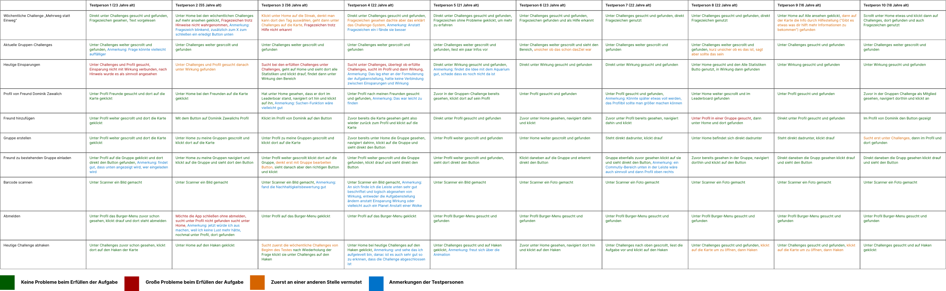
6. Evaluation | 6.3 Ergebnisse & Optimierungspotenziale
Seite 52
So ermöglichen Likert-Skalen von eins bis fünf eine abgestufte Bewertung von Aussagen durch die Teilnehmenden. Ja-/Nein-Fragen wurden genutzt, um eindeutige Antworten zu bestimmten Aspekten zu erhalten. Durch Multiple-Choice- und Mehrfachauswahlfragen konnten verschiedene Auswahlmöglichkeiten abgefragt werden, welche vielschichtigere Einblicke liefern können. Offene Fragen bieten den Teilnehmenden die Möglichkeit, eigene Meinungen und Anmerkungen zu äußern, ohne sich nach vorgegebenen Antworten richten zu müssen.
6.3 Ergebnisse & Optimierungspotenziale
Die Notizen, welche während des Usability-Tests dokumentiert wurden, wurden anhand einer Tabelle zusammenfassend veranschaulicht. Diese Tabelle wird auf Abbildung 29 dargestellt und zeigt jegliche Notizen zu jeder Testperson und Aufgabe. Dabei wurden Notizen Grün markiert, wenn die Testpersonen, die vermuteten Wege durch die Anwendung verwendet haben. Dabei hatten sie keine Probleme und der Klick auf den entsprechenden Bereich erfolgte intuitiv. Orange markierte Notizen beschreiben Situationen in welchen die Testpersonen Funktionen vorerst in anderen Bereichen vermutet haben. Jedoch eigenständig und mit wenigen weiteren Fehlklicks zum richtigen Bereich navigiert sind. Wenn Nutzer größere Probleme damit hatten, entsprechende Funktionen oder Bereich zu finden, wurden diese Notizen in Rot markiert. Positive sowie negative Anmerkungen der Testperson wurden in Blau markiert, diese stellen ebenfalls wichtige Informationen dar. Anhand von diesen Anmerkungen lassen sich aus Nutzersicht mögliche Lösungen für Problemstellen finden.
  Abbildung 29: In Figma erstellte Tabelle zur Sammlung der Notizen des Usability-Tests
  Eigene Darstellung
Durch die verwendeten Farben, ist leicht erkennbar, dass die meisten Aufgaben von den Testpersonen ohne Probleme gelöst werden konnten. Auffällig stechen nur drei Aufgaben hervor, bei denen es bei mehreren Testpersonen Probleme oder Unsicherheit gab. Die Aufgaben sind Aufgabe eins, drei und zehn. Aufgabe eins war es, zur wöchentlichen Challenge „Mehrweg statt Einweg“ zu navigieren und anhand der Informationen zu erklären, warum Mehrweg sinnvoll ist. Ziel dieser Aufgabe war nicht nur die Auffindbarkeit der wöchentlichen Challenges zu prüfen, sondern auch, ob die zur Verfügung gestellten Hilfsinformationen gefunden werden. Mithilfe eines Fragezeichen-Icons wurde die Option bereitgestellt, zusätzliche Informationen zu der Challenge zu erhalten. Erklärungen dazu, warum diese Challenge nachhaltig ist und zu welchem Zweck sie dient. Auf Abbildung 30 wurde die geöffnete Challenge veranschaulicht.

Slide 58
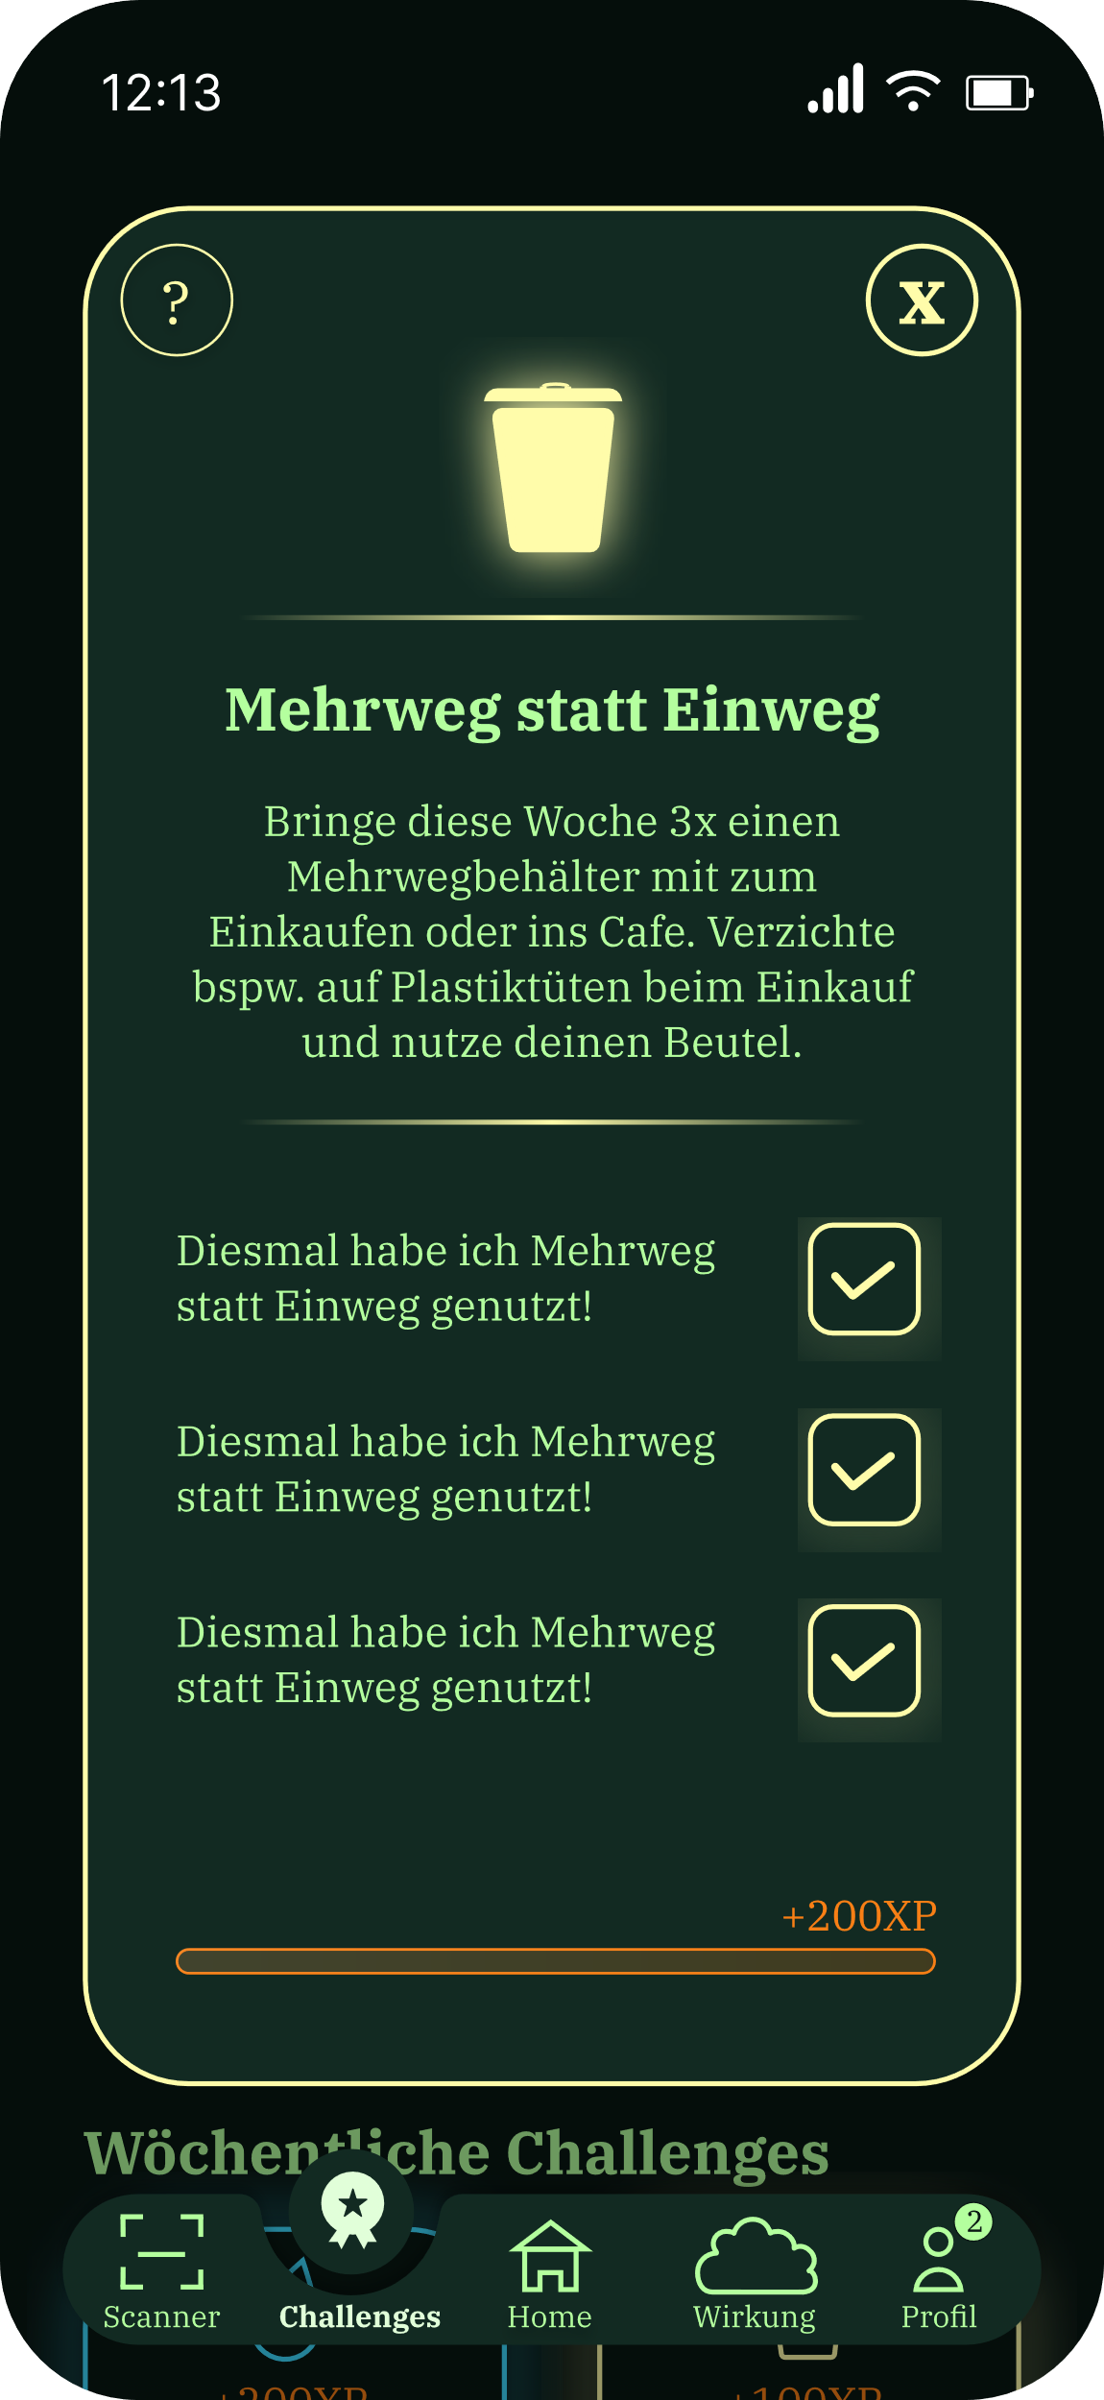
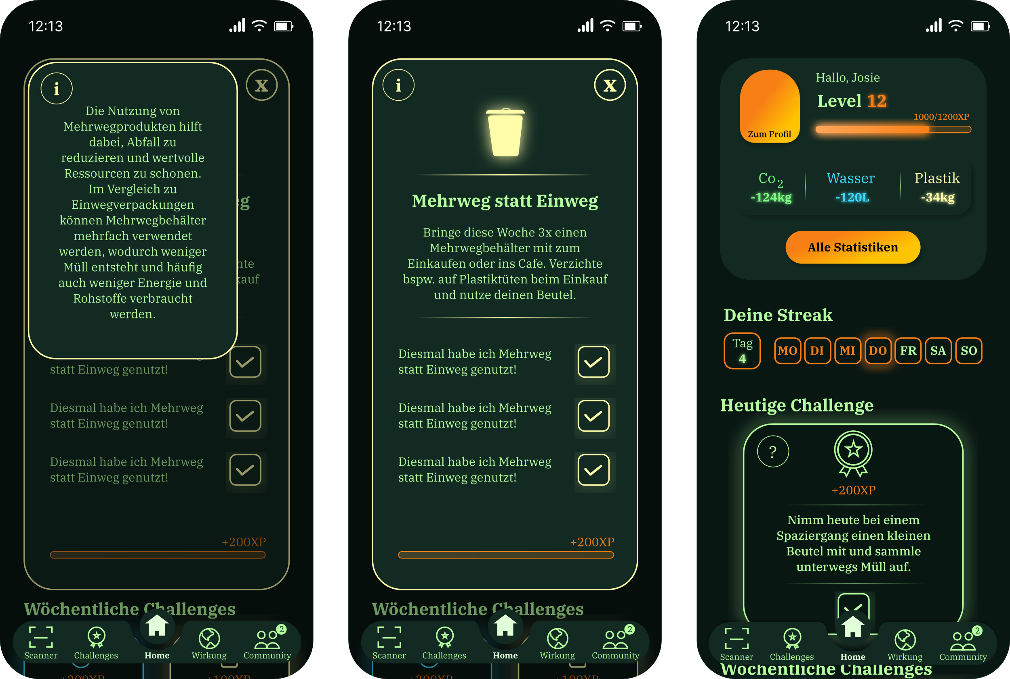

6. Evaluation | 6.3 Ergebnisse & Optimierungspotenziale
Seite 53
Dabei wurde Wirkung nicht mehr richtig wahrgenommen. Da die Ergebnisse des Usability-Tests jedoch nicht verfälscht werden sollten, wurde sich dazu entschlossen die Formulierung für diese Usability-Test-Runde beizubehalten und beim nächsten Durchlauf anzupassen. So kann untersucht werden, ob das Problem weiterhin besteht oder die Formulierung das Problem darstellte. Der Vorschlag eine Weltkugel als Icon für diesen Bereich zu verwenden, wurde dennoch positiv aufgenommen und in den nächsten Prototypen umgesetzt. Auf Abbildung 31 sind die resultierenden Änderungen zu erkennen.
  Abbildung 30: Pop-Up der wöchentlichen-Challenge „Mehrweg statt Einweg“ mit Fragezeichen-Icon
  Eigene Darstellung
Der Usability-Test zeigt, dass diese Option von vielen Testpersonen übersehen oder nur mittels Hilfestellungen als Zusatzinformationen erkannt wurde. Eine Testperson gab dabei die Idee, aus dem Fragezeichen-Icon ein i-Icon zu machen, damit es eher als Information interpretiert wird. Diese Änderung wird für künftige Prototypen übernommen werden, um zu testen, ob diese Variante weniger verwirrend wirkt.
Ebenfalls übernommen wird der Vorschlag einer Testperson, welche eine Weltkugel als passenderes Icon für die Wirkungs-Seite vorgeschlagen hat. Die Ergebnisse der dritten Aufgabe des Usability-Tests zeigen, dass eben dieser Bereich eher weniger mit dem Begriff Einsparungen verbunden wurde. Jedoch wurde öfter erwähnt, dass dieses Problem an der Formulierung „Einsparungen“ gelegen hätte und danach gesucht wurde.
  Abbildung 31: Darstellung der aus den Usability-Test resultierenden Änderungen
  Eigene Darstellung

Slide 59
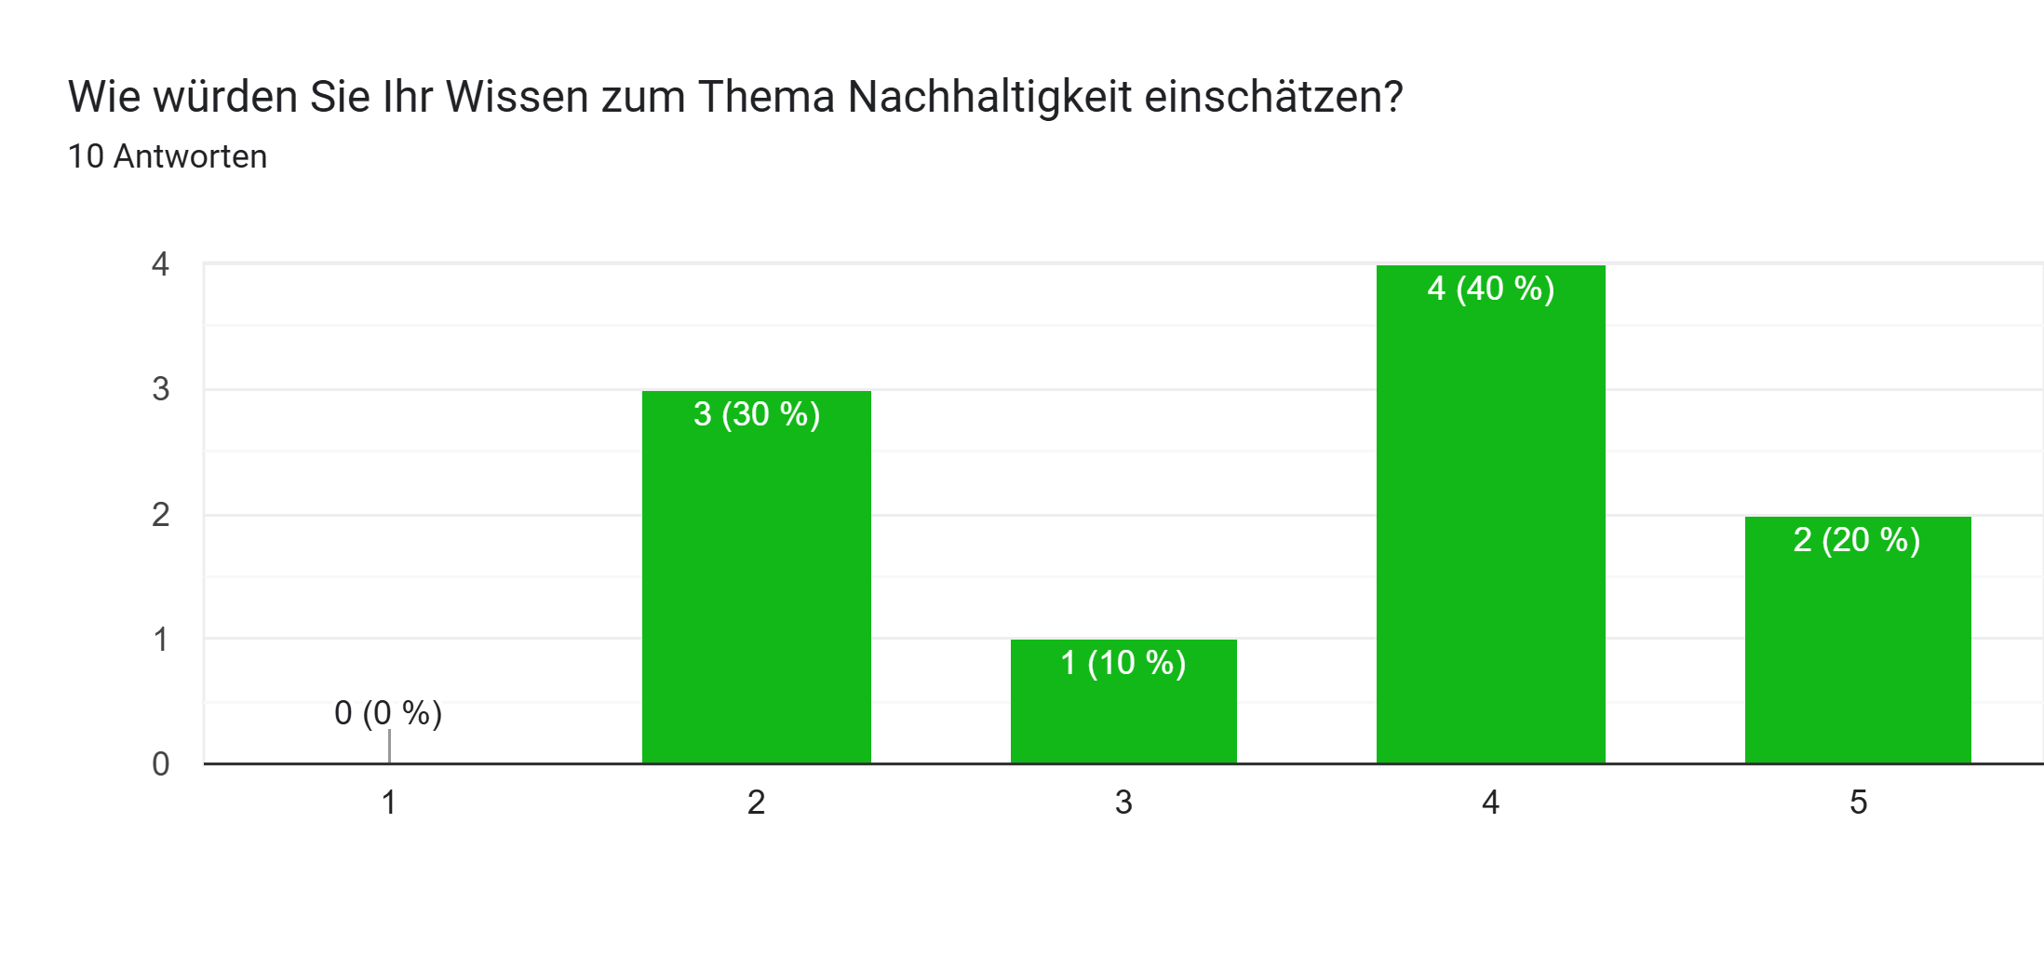
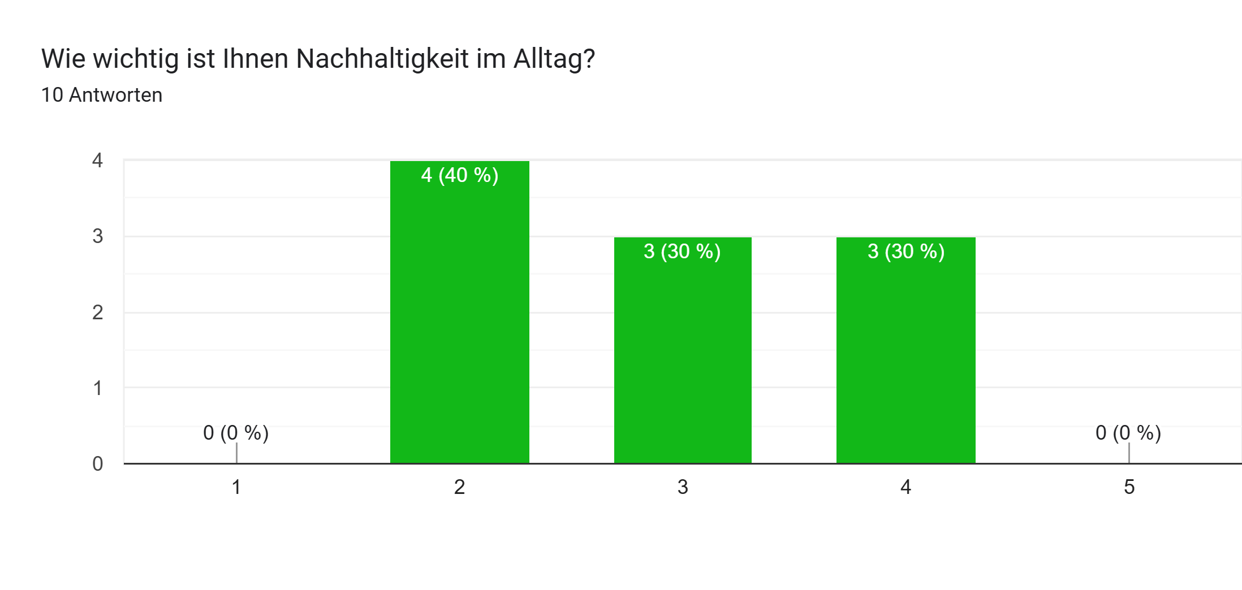
6. Evaluation | 6.3 Ergebnisse & Optimierungspotenziale
Seite 54
Außerdem wurde anhand einer weiteren Anmerkung eine entsprechende Variante ausgearbeitet, um diese ebenfalls zu testen. Eine Testperson schlug vor, den Community-Bereich in die Hauptnavigation aufzunehmen. Da jedoch mehr als fünf Elemente in einer Navigationsleiste für Unübersichtlichkeit sorgt, wurde die Profil-Seite verschoben. Das Profil kann nun über die Infotafel ebenfalls zu jeder Zeit erreichbar sein, ohne Platz in der Navigationsleiste zu nehmen. Diese Version ist rechts auf Abbildung 31 zu sehen. Welche Version für Nutzer angenehmer zu verwenden ist und für eine positivere User-Experience sorgt, kann in weiteren Usability-Tests untersucht werden.
Eine letzte Problemstelle konnte anhand von Aufgabe zehn identifiziert werden. Um die Tägliche-Challenge abzuschließen, haben viele Testpersonen auf die Karte an sich geklickt, um die Challenge zu öffnen. Zurzeit gibt es jedoch keine entsprechende Funktion in GreenUp. Diese Vermutung entstand höchstwahrscheinlich aufgrund dieser Option bei den Wöchentlichen-Challenges. Für zukünftige Prototypen wird diese Funktion ebenfalls in Form von Pop-Ups eingebaut. So wird GreenUp auf Klickverhalten von Nutzern angepasst und weiterentwickelt.
Zudem ist zu erkennen, dass Testpersonen im Zielgruppenalter leichter mit den Aufgaben so wie der Anwendung zurechtkamen. Ältere Testpersonen, welche nicht den Großteil der Zielgruppe definieren, waren nicht so vertraut mit dem Umgang mit Anwendungen im Allgemeinen. Ihnen fehlten beispielsweise die Erfahrungen aus anderen Anwendungen, um intuitiv zu wissen, an welcher Stelle die Einstellungen positioniert sein könnten. Weshalb in Zukunft auch verschärft darauf geachtet werden sollte, alles logisch zu beschriften. Das ermöglicht auch älteren Menschen die intuitive Nutzung von GreenUp.
Das positive Ergebnis der Usability-Tests spiegelt sich ebenfalls in den Ergebnissen und dem erhaltenen Feedback der Usability-Umfrage wider. Deutlich wird vor allem, dass unter den Testpersonen unterschiedliche Interessensstufen bezüglich nachhaltigem verhalten im Alltag zu erkennen ist. Obwohl die Testpersonen sich überwiegend als informiert zu dem Thema Nachhaltigkeit einschätzen, geben sie dennoch an, Nachhaltigkeit im Alltag als weniger Wichtig zu erachten. Das wird auf Abbildung 32 dargestellt, hier ist die Verschiebung zwischen der Selbsteinschätzung des Nachhaltigkeitswissens und der wahrgenommenen Wichtigkeit von Nachhaltigkeit im Alltag zuerkennen.
  Abbildung 32: Gegenüberstellung der Selbsteinschätzung des Wissens über Nachhaltigkeit und der wahrgenommenen Wichtigkeit von Nachhaltigkeit im Alltag
  Eigene Umfrage (Google Forms)
Die weiteren Antworten basieren somit größtenteils auf den Aussagen und Einschätzungen von Testpersonen, welche eher weniger bis mittleres Interesse für das Thema Nachhaltigkeit aufbringen können. So kann zwar überprüft werden, ob die eingesetzte Gamification das Interesse und die Motivation der Testpersonen steigert, jedoch können die Ergebnisse und Einschätzungen gleichzeitig durch das individuelle Interesse der Testpersonen am Thema Nachhaltigkeit beeinflusst werden.

Slide 60
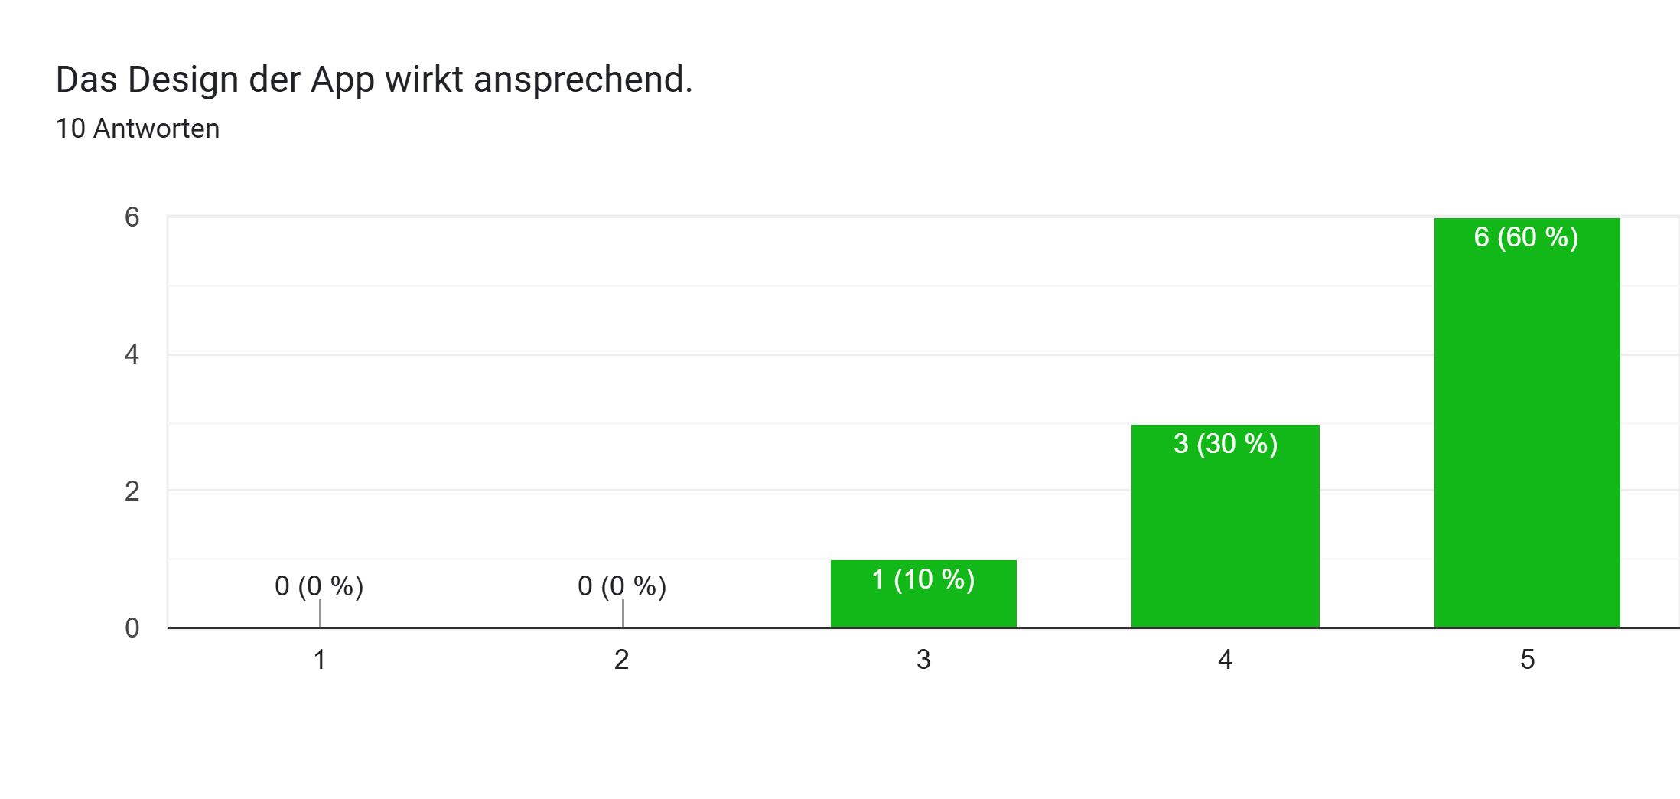
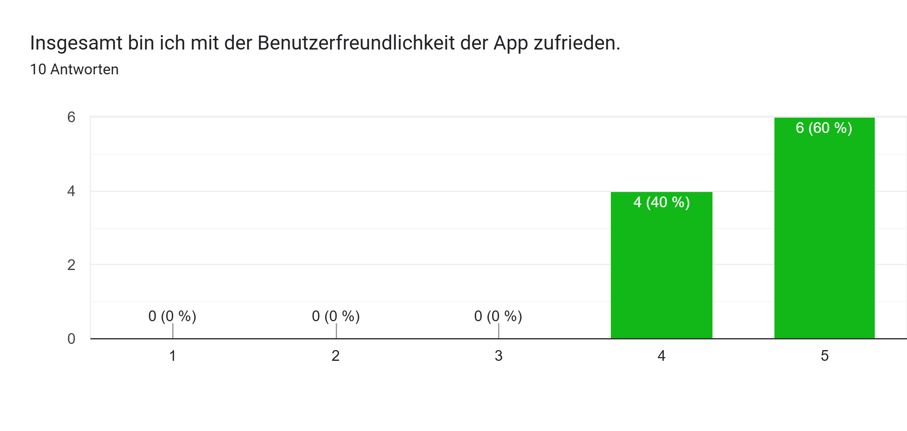
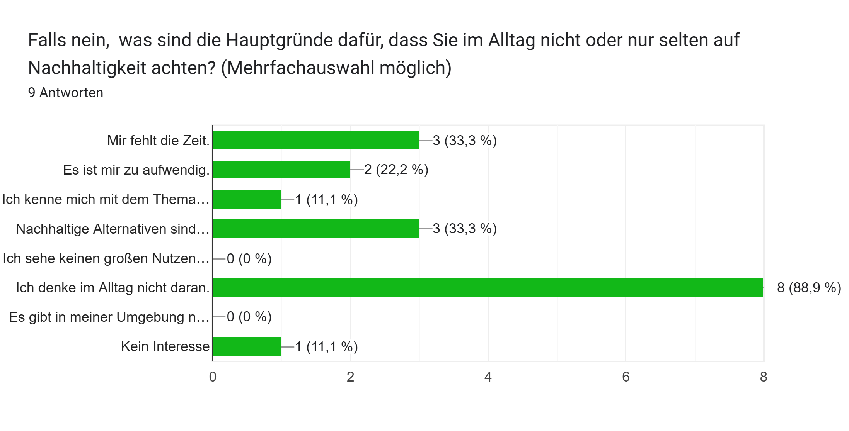
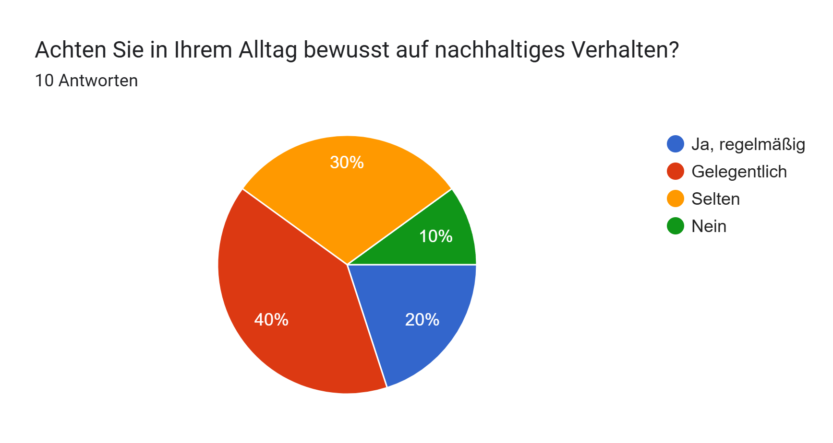
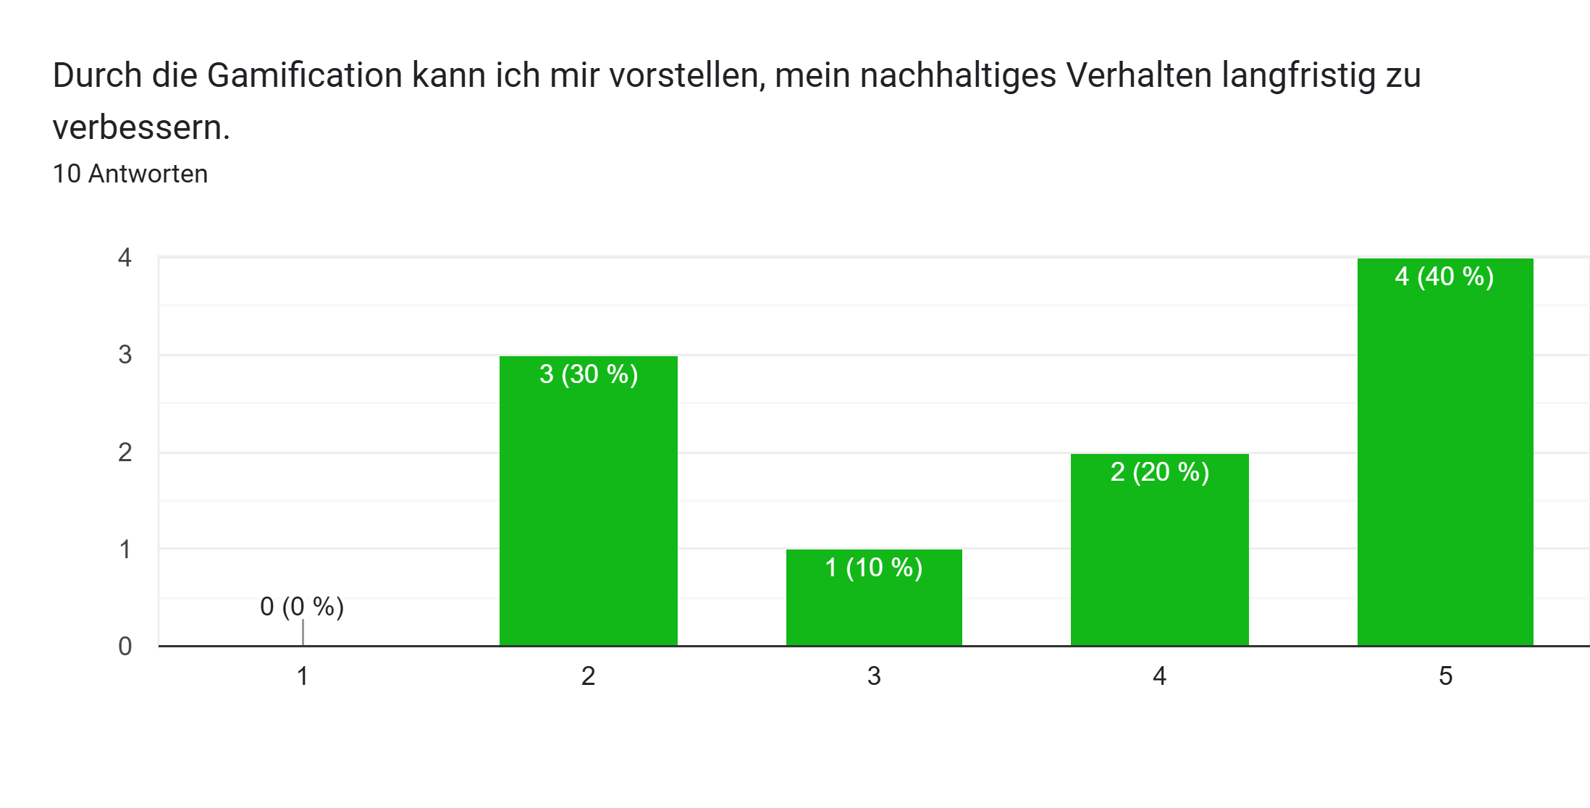
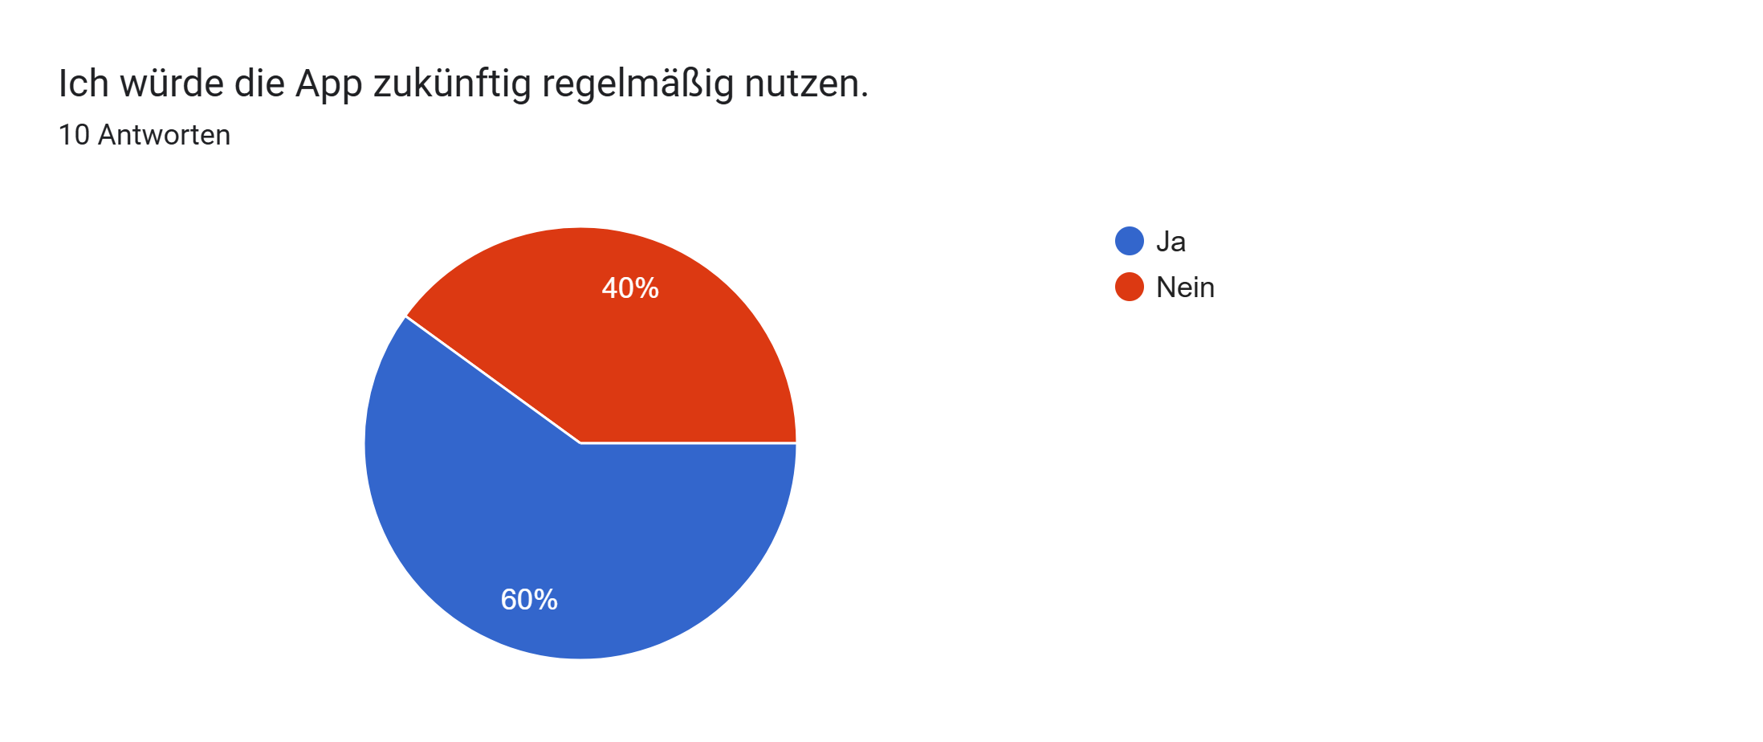
6. Evaluation | 6.3 Ergebnisse & Optimierungspotenziale
Seite 55
An den Antworten bezüglich der Frage, ob die Testpersonen bereits in ihrem Alltag auf Nachhaltigkeit achten, wird ebenfalls deutlich, dass dies aufgrund von Aufwand, zu teuren Alternativen, zu wenig Zeit und weil im Alltag häufig nicht daran gedacht wird, nur bedingt der Fall ist. Das entspricht den in der Zielgruppen- und Marktanalyse Pain-Point, auf dessen Basis GreenUp entwickelt wurde. Somit ermöglichen die Ergebnisse die Überprüfung, ob GreenUp diese Pain-Points lösen kann. Auf Abbildung 33 sind die Ergebnisse, auf dessen Grundlage diese Schlussfolgerung gebildet wurde, dargestellt.
  Abbildung 34: Bewertung des App-Designs und der Benutzerfreundlichkeit von GreenUp
  Eigene Umfrage (Google Forms)
Die Testpersonen empfanden die verschiedenen Belohnungssysteme unterschiedlich motivierend. Durch die Kombination verschiedener Belohnungsmechanismen konnten unterschiedliche Nutzerpräferenzen berücksichtigt werden. Auf die Frage nach der gesteigerten Motivation aufgrund der Gamification-Elemente gab es gemischt Meinungen. Insgesamt fiel die Bewertung jedoch überwiegend positiv aus. Dies wird auf Abbildung 35 dargestellt.
  Abbildung 33: Gegenüberstellung der Selbsteinschätzung nachhaltigen Verhaltens im Alltag und der dafür genannten Hindernisse
  Eigene Umfrage (Google Forms)
Anhand der Antworten zu der Benutzeroberfläche und User-Experience lässt sich ableiten, dass das Design und das UX-Konzept positiv wahrgenommen wurden. Farben, Beschriftungen, Navigation und Lesbarkeit wurden dabei als sehr angenehm und passen bewertet, was auf Abbildung 34 beispielhaft zu erkennen ist.
  Abbildung 35: Einfluss der Gamification auf die Motivation und Bereitschaft zur zukünftigen Nutzung von GreenUp
  Eigene Umfrage (Google Forms)
Dies spiegelt sich auch in der Bereitschaft wider, GreenUp zukünftig regelmäßig zu nutzen. Die vier Testpersonen, welche sich zukünftig nicht vorstellen können, GreenUp zu verwenden, gaben als Grund eher fehlendes Interesse am Thema oder der Einschätzung, dass das eigene Verhalten nur einen geringen Einfluss auf die Umwelt habe, an.

Slide 61


6. Evaluation | 6.3 Ergebnisse & Optimierungspotenziale
Seite 56
Dies deutet darauf hin, dass die Bereitschaft, GreenUp zu nutzen, nicht nur von der Umsetzung der Anwendung abhängt, sondern auch davon, wie wichtig den Testpersonen das Thema Nachhaltigkeit persönlich ist.
Die offenen Fragen zum Schluss haben positives Feedback bezüglich GreenUp aufweisen können, sowie konstruktives Feedback, welches bereits überwiegend bei dem Usability-Test identifiziert und berücksichtigt wurde. Insgesamt können Usability-Test und Umfrage als erfolgreich bewertet werden. Das Konzept von GreenUp wurde positiv wahrgenommen und auch Design sowie die User-Experience haben ihren Zweck erfüllt. Durch die gewonnene konstruktive Kritik kann GreenUp weiter verbessert werden. Alle Antworten des Usability-Tests lassen sich in Anhang E einsehen.

Slide 62
7. Fazit und Ausblick | 7.2 Zukunftspotenziale
Seite 57
7. Fazit und Ausblick
7.1 Zusammenfassung
Zusammenfassend wurde mithilfe verschiedenster UI- und UX-Methoden eine gamifizierte Anwendung konzipiert und gestaltet, welche nachhaltiges Verhalten im Alltag fördern soll. Dabei wurde die Theorie der Methoden erläutert und im weiteren Verlauf veranschaulicht, wie diese in der Praxis eingesetzt wurden. Durch ausführlich ausgearbeitete UX-, Gestaltungs- und Gamification-Konzepten konnte GreenUp nutzerzentriert und zielgruppenorientiert entwickelt werden. Im Rahmen der Arbeit konnte bereits ein Prototyp erstellt und mithilfe von Usability-Test und -Umfrage getestet sowie ausgewertet werden. In der Umsetzung konnten auch Grenzen des Ansatzes identifiziert werden, welche nicht nur durch die begrenzte Zeit entstanden sind, sondern auch durch die Grenzen der Anwendung selbst verursacht werden.
So kann nachhaltiges Verhalten zwar unterstützt werden, jedoch nicht erzwungen. Denn die langfristige Motivation der Nutzer kann trotz Gamification nicht bei allen gewährleistet werden. Die Eigenmotivation und die Bereitschaft, sich mit dem Thema auseinander zu setzen hängt von den Nutzern selbst ab. Zudem kann nicht überprüft werden, ob Challenges wirklich umgesetzt wurden oder nur als erfüllt markiert wurden.
GreenUp konnte im Rahmen der Arbeit nur prototypisch umgesetzt werden, wobei nicht alle Wege, Animationen oder Mikrointeraktionen aus Zeitgründen vollständig berücksichtigt werden konnten. Des Weiteren beruhen die Ergebnisse aus Usability-Test und -Umfrage auf einer begrenzten Anzahl von Testpersonen, welche den Prototypen nicht langfristig testen konnten.
Um festzustellen, ob GreenUp den Alltag der Nutzer langfristig nachhaltiger gestaltet, müssen Usability-Tests über längere Zeiträume ermöglicht werden. In diese kann die anhaltende Motivation der Nutzer dokumentiert werden und ob sich ein Nachhaltigkeitsverhalten eingestellt hat.
Somit kann die Frage, ob die Anwendung ihr Ziel erfüllt nicht vollständig positiv oder negativ beantwortet werden. Auch wenn diese Frage Teil der Usability-Umfrage war, können die Testpersonen sich nur auf den momentanen Augenblick beziehen. Anhand des positiven Feedbacks aus Usability-Test und -Umfrage, lässt sich jedoch schließen, dass GreenUp durch seine Gamification das Potenzial besitzt, Nutzer zu einem nachhaltigeren Verhalten zu motivieren.
7.2 Zukunftspotenziale
Für die Zukunft von GreenUp stehen viele Möglichkeiten und Anwendungsgebiete offen. Vorerst sollten weitere Prototypen ausgearbeitet werden, welche durch vorherige Anpassungen weiter auf ihre Usability getestet werden können. Um GreenUp in Zukunft noch stärker personalisierbar und an unterschiedliche Lebensstile anpassbar zu gestalten, wurden bereits erste Ideen zur Weiterentwicklung formuliert.
Die Marktanalyse ergab, dass viele Nutzer sich dafür interessieren, Challenges basierend auf ihren Interessen zu erhalten. Ein mögliches Konzept, welches diese Wünsche umsetzt, könnte dafür sorgen, dass GreenUp sich noch gezielter an seine Nutzer anpassen kann. Damit steigt nicht nur die Nutzerzufriedenheit, sondern möglicherweise auch die Motivation. Wenn nur Challenges zu absolvieren sind, welche dem Nutzer Spaß machen, steigt auch die Bereitschaft täglich dranzubleiben.

Slide 63


7. Fazit und Ausblick | 7.2 Zukunftspotenziale
Seite 58
Zudem sollte in den Einstellungen der Schwierigkeitsgrad einstellbar sein. Das ermöglicht nicht nur mehr Variation, sondern sorgt langfristig für einen höheren Ansporn. Challenges können sich so an persönliche Fähigkeiten und verfügbare Zeiten orientieren, um sich jeden Lebensstil anpassen zu können.
Durch diese Anpassungen wäre GreenUp ideal für Nutzungen in Schulen geeignet. Die Umwelt sollte bereits Kindern nähergebracht werden. GreenUp kann die Kinder dabei spielerisch unterstützen, mehr über die Umwelt zu erfahren und zu lernen, wie man nachhaltig leben kann, um sie zu erhalten. Durch die Gruppen-Challenges haben Klassen die Möglichkeit zusammen zu wachsen, wohingegen der eigene Fortschritt für einen spielerischen Konkurrenzkampf sorgt. Diese Idee könnte durch Spenden weiter gefördert werden, indem Gruppen mit besonders guten Leistungen monatlich kleine Gewinne erhalten.
Somit wird GreenUp auch zukünftig an dem Feedback seiner Nutzer wachsen und sich weiterentwickeln. Dabei wird GreenUp nie vollständig fertig entwickelt sein, weil es sich nicht nur der Zeit oder der Technik anpassen wird, sondern auch neue Wünschen der Nutzer fortlaufend berücksichtigen wird.
Das Gesamte Projekt inklusive Notizseiten sind unter diesem Figma-Link einsehbar: https://www.figma.com/design/dOvdzr9HE7zCwID5rrdlZF/Bachelorarbeit?node-id=0-1&t=ckQhtooGHswmLWt9-1
Der Link zur Usability-Umfrage, welche mit Google Forms erstellt wurde lautet wie folgt: https://docs.google.com/forms/d/e/1FAIpQLSfShZCUlFqHT9i24gpImmfQKi_fqF4WjGLqLm_BE1nvgr5EZA/viewform?usp=header

Slide 64
Literaturverzeichnis
Seite 1
Literaturverzeichnis
2zero, 2024. Apple App Store. [Online] Available at: https://apps.apple.com/de/app/2zero-klimathon/id1458584431 [Zugriff am 14 08 2026].
2zero, kein Datum Google Play. [Online] Available at: https://play.google.com/store/search?q=2zero&c=apps [Zugriff am 14 08 2026].
Apple Inc., 2026. Design principles. [Online] Available at: https://developer.apple.com/design/human-interface-guidelines/design-principles [Zugriff am 09 07 2026].
Apple Inc., 2026. Human Interface Guidelines. [Online] Available at: https://developer.apple.com/design/human-interface-guidelines/ [Zugriff am 28 05 2026].
Bodenmann, G., 2005. Lernen: Definition und Grundbegriffe. Sprache · Stimme · Gehör, p. 189–194.
Bonn, M. & Reichert, G., 2018. Klimaschutz durch das EU-ETS, Freiburg: Centrum für Europäische Politik (cep).
Bringhurst, R., 1996. The Elements of Typographic Style. 2 Hrsg. Point Roberts, WA / Vancouver, BC: Hartley & Marks Publishers.
Butterick, M., o.J.. Butterick's Practical Typography. [Online] Available at: https://practicaltypography.com/ [Zugriff am 28 05 2026].
Carlowitz, H. C. v., 1713. Sylvicultura oeconomica. Originalausgabe 1713 (bzw. Reprint 2000 TU Bergakademie Freiberg) Hrsg. Leipzig: Johann Friedrich Braun.
DIN Deutsches Institut für Normung e. V., 2018. Ergonomie der Mensch-System-Interaktion – Teil 11: Gebrauchstauglichkeit: Begriffe und Konzepte, s.l.: Beuth Verlag GmbH.
Do, K. et al., 2026. Supporting Speculative Design Thinking through User Journey Mapping Tools, s.l.: Association for Computing Machinery.
eevie Accelerating Climate Action, kein Datum eevie. [Online] Available at: https://app.eevie.io/build [Zugriff am 14 08 2026].
eevie GmbH, kein Datum Google Play. [Online] Available at: https://play.google.com/store/apps/details?id=io.humbldt.eevie [Zugriff am 14 08 2026].
Einkemmer, L., 2026. Farbkreis nach Itten | einfach erklärt. [Online] Available at: https://quillbot.com/de/blog/farben/farbkreis-nach-itten/ [Zugriff am 11 08 2026].
Ellen MacArthur Foundation, 2021. The butterfly diagram: visualising the circular economy. [Online] Available at: https://www.ellenmacarthurfoundation.org/circular-economy-diagram [Zugriff am 11 08 2026].

Slide 65
Literaturverzeichnis
Seite 2
Fogg, B., 2009. A Behavior Model for Persuasive Design. Claremont, California, US, Association for Computing Machinery, pp. 1-7.
Friedrich-Schiller-Universität Jena, o.J.. Vorurteilsbewusste Bildung, Demokratie- und Menschenfeindlichkeit. [Online] Available at: https://www.kursb.uni-jena.de/940/vorurteilsbewusste-bildung-demokratie-und-menschenfeindlichkeit [Zugriff am 13 06 2026].
Gröppel-Klein, A. & Königstorfer, J., 2009. Projektive Verfahren in der Marktforschung. In: R. Buber & H. H. Holzmüller, Hrsg. Qualitative Marktforschung. Wiesbaden: Gabler, p. 537–554.
Hellriegel, D. & Slocum, J. W. J., 2011. Organizational Behavior. 13 Hrsg. Mason, Ohio: South-Western Cengage Learning.
Hoober, S., 2013. How Do Users Really Hold Mobile Devices?. [Online] Available at: https://www.uxmatters.com/mt/archives/2013/02/how-do-users-really-hold-mobile-devices.php?ref=scotthurff.com [Zugriff am 31 07 2026].
Humbldt, 2026. Apple App Store. [Online] Available at: https://apps.apple.com/de/app/eevie/id1365185910 [Zugriff am 14 08 2026].
Intergovernmental Panel on Climate Change (IPCC), 2023. Climate Change 2023: Synthesis Report. Summary for Policymakers, s.l.: Intergovernmental Panel on Climate Change (IPCC).
International Organization for Standardization, 2010. Ergonomics of human-system interaction — Part 210: Human-centred design for interactive systems, s.l.: International Organization for Standardization (ISO).
Johnson, J., 2020. Designing with the Mind in Mind: Simple Guide to Understanding User Interface Design Guidelines. 3 Hrsg. s.l.:Morgan Kaufmann.
Krug, S., 2014. Don’t Make Me Think. 3 Hrsg. s.l.:mitp.
Kurz, M., Hörschinger, R. & Sonnleitner, E., 2024. Know Your Grip: Real-Time Holding Posture Recognition for Smartphones. Electronics.
Landesbildungsserver Baden-Württemberg, kein Datum Farbkreis nach Itten. [Online] Available at: https://lehrerfortbildung-bw.de/st_digital/medienkompetenz/gestaltung-farbe/systeme/itten/ [Zugriff am 14 08 2026].
Macías, J. A. & Culén, A. L., 2021. Enhancing decision-making in user-centered web development: a methodology for card-sorting analysis. The World Wide Web, p. 2097–2137.
Medi-Karriere, 2026. Die Eukaryotische Zelle: Aufbau und Funktion der Zellorganellen. [Online] Available at: https://www.medi-karriere.de/wiki/zelle/ [Zugriff am 15 08 2026].
Methfessel, B., 2020. Maslows Bedürfnistheorie und ihre Bedeutung für die Fachdidaktik. HiBiFo, p. 69–86.

Slide 66
Literaturverzeichnis
Seite 3
Mohr, C. & Jonauskaite, D., 2025. Do we feel colours? A systematic review of 128 years of psychological. Psychonomic Bulletin & Review, Band 32, p. 1457–1486.
Nielsen, J., 1994. 10 Usability Heuristics for User Interface Design. [Online] Available at: https://www.nngroup.com/articles/ten-usability-heuristics/ [Zugriff am 02 08 2026].
Norman, D., 2013. The Design Of Everyday Things. Revised and Expanded Hrsg. s.l.:Basic Books.
Nufer, P. D. G., 2019. Der Halo-Effekt im Fußball, Reutlingen: Deutsches Institut für Sport Marketing.
Ott, K., 2009. Leitlinien einer starken Nachhaltigkeit. GAIA, p. 25–28.
Paivio, A., 1990. Mental Representations: A Dual Coding Approach. New York: Oxford University Press.
Rams, D., 2021. Gutes Design ist so wenig Design wie möglich. Dieter Rams. [Online] Available at: https://www.designsensor.ch/gestaltgesetze/ [Zugriff am 11 08 2026].
Rosenfeld, L., Morville, P. & Arango, J., 2015. Information Architecture: For the Web and Beyond. 4 Hrsg. Sebastopol, CA: O'Reilly Media, Inc..
Schnotz, W. & Bannert, M., 2003. Construction and interference in learning from multiple representation. Learning and Instruction, p. 141–156.
Schultz, W., Dayan, P. & Montague, R., 1997. A Neural Substrate of Prediction and Reward. Science, 275(5306), pp. 1593-1599.
Spangenberg, J. H., 2003. Soziale Nachhaltigkeit. Eine integrierte Perspektive für Deutschland. UTOPIE kreativ, p. 649–661.
Staggers, N. & Georgsson, M., 2016. Quantifying usability: an evaluation of a diabetes mHealth system on effectiveness, efficiency, and satisfaction metrics with associated user characteristics. Journal of the American Medical Informatics Association, p. 5–11.
Studyflix GmbH, kein Datum 3 Säulen der Nachhaltigkeit. [Online] Available at: https://studyflix.de/wirtschaft/3-saulen-der-nachhaltigkeit-6117 [Zugriff am 14 08 2026].
Umweltbundesamt, 2023. Gesellschaft erfolgreich verändern. [Online] Available at: https://www.umweltbundesamt.de/themen/nachhaltigkeit-strategien-internationales/gesellschaft-erfolgreich-veraendern [Zugriff am 23 05 2026].
Umweltbundesamt, 2025. Umweltbewusstsein in Deutschland. [Online] Available at: https://www.umweltbundesamt.de/themen/nachhaltigkeit-strategien-internationales/umweltbewusstsein-in-deutschland [Zugriff am 23 05 2026].

Slide 67

Literaturverzeichnis
Seite 4
UX Quality Certification Center (UXQCC), 2024. UXQCC – FL: Syllabus – User Experience Zertifizierung Foundation Level. Lehrplan, Version 4.0 D, s.l.: s.n.
Verbrauchszentrale, 2025. App-Test »2Zero - Gemeinsam nachhaltig«: Lauf den Klimathon!. [Online] Available at: https://www.verbraucherzentrale.de/wissen/digitale-welt/apps-und-software/apptest-2zero-gemeinsam-nachhaltig-lauf-den-klimathon-93569 [Zugriff am 14 08 2026].
World Wide Web Consortium (W3C), 2021. Use Icons that Help the User. [Online] Available at: https://www.w3.org/WAI/WCAG2/supplemental/patterns/o1p07-icons-used/ [Zugriff am 15 08 2026].
Zoelch, C., Berner, V.-D. & Thomas, J., 2019. Gedächtnis und Wissenserwerb. In: D. Urhahne, M. Dresel & F. Fischer, Hrsg. Psychologie für den Lehrberuf. s.l.:Springer, p. 23–50.

